Slide 1
คู่มือแพทย์และผู้ดูแล Isara Anywhere
Isara Anywhere — Doctor & Admin Portal
v1.7.33 | 24 พฤษภาคม 2569
แบบอักษร FC Iconic | มาตรฐานสไลด์ภาษาไทย
https://izara-doctor-portal-dev-testing-724889190329.asia-southeast1.run.app
Notes:
นำเสนอคู่มือ คู่มือแพทย์และผู้ดูแล Isara Anywhere เวอร์ชัน 1.7.33

Slide 2
ภาพรวมระบบและมาตรฐานเอกสาร
รายการ | รายละเอียด
URL | https://izara-doctor-portal-dev-testing-724889190329.asia-southeast1.run.app
กลุ่มทดสอบ | A, C, D, E, F, G, H, I, SSO, Workflows (Doctor/Admin)
จำนวนสไลด์เนื้อหา | 93
Word | TH Sarabun New 16 pt
PowerPoint | FC Iconic

Slide 3
หมวด: A0. การเข้าสู่ระบบ
แพทย์และผู้ดูแลใช้พอร์ทัลเดียวกัน แยกสิทธิ์ด้วย JWT role
1. เปิด URL พอร์ทัลแพทย์ (Cloud dev-testing หรือ localhost:8080)
2. แพทย์ใหม่: สมัคร → รอ Admin อนุมัติ → ล็อกอินได้
3. Admin: ล็อกอินด้วยบัญชี admin — เห็นเมนู Pool และอนุมัติ
4. Google SSO: ใช้อีเมลที่ลงทะเบียนแล้ว
5. ตรวจ redirect ไป `/doctor/:id/dashboard`
Notes:
แพทย์ที่ยัง pending จะไม่เห็นเมนูคลินิกเต็มรูปแบบ อ้างอิง Processes/Pages/Doctor-Portal/01_Login_Page.md

Slide 4
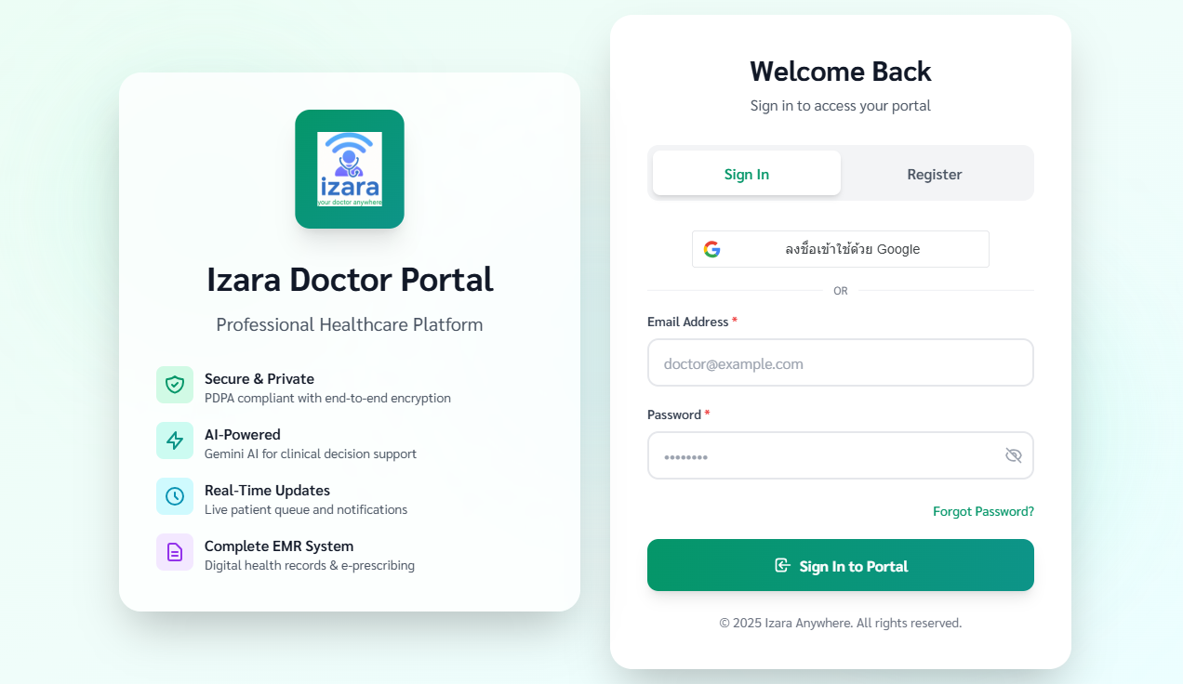
1. หน้าเข้าสู่ระบบแพทย์/ผู้ดูแล
กลุ่ม A0. การเข้าสู่ระบบ | แพทย์/ผู้ดูแล | วัตถุประสงค์: บัญชีแพทย์ต้องได้รับอนุมัติก่อน
ลำดับ | ขั้นตอน (ละเอียด) | ตรวจสอบ
1 | เปิด URL พอร์ทัลแพทย์ | ฟอร์มล็อกอิน Doctor Portal
2 | ตรวจหน้าจอขั้นที่ 1: ฟอร์มล็อกอิน Doctor Portal | ตรวจ API/UI
3 | กรอกบัญชีที่ผู้ดูแลสร้างให้ | ฟอร์มล็อกอิน Doctor Portal
4 | ตรวจหน้าจอขั้นที่ 2: ฟอร์มล็อกอิน Doctor Portal | ตรวจ API/UI
5 | ตรวจ Network: HTTP 2xx, ไม่มี toast แดง, session/JWT ยังใช้ได้ | ตรวจ API/UI
6 | บันทึก appointmentId / meetingId จาก URL หรือ DevTools หากต้องส่งต่อ IT | ฟอร์มล็อกอิน Doctor Portal
ผลลัพธ์: ฟอร์มล็อกอิน Doctor Portal
วัตถุประสงค์: บัญชีแพทย์ต้องได้รับอนุมัติก่อน
ตรวจ: HTTP 2xx, JWT/session, ไม่มี toast error
อ้างอิง: Processes/Pages/Doctor-Portal/01_Login_Page.md
ภาพ UI test: docs/screenshots/workflows/auth-login/WF08-doctor-login-page.png
ข้อควรระวัง: แพทย์ที่ยัง pending จะไม่เห็นเมนูคลินิกเต็มรูปแบบ
Notes:
สไลด์ 1: หน้าเข้าสู่ระบบแพทย์/ผู้ดูแล | กลุ่ม A0. การเข้าสู่ระบบ
บัญชีแพทย์ต้องได้รับอนุมัติก่อน
ขั้นตอนละเอียด:
1. เปิด URL พอร์ทัลแพทย์
2. ตรวจหน้าจอขั้นที่ 1: ฟอร์มล็อกอิน Doctor Portal
3. กรอกบัญชีที่ผู้ดูแลสร้างให้
4. ตรวจหน้าจอขั้นที่ 2: ฟอร์มล็อกอิน Doctor Portal
5. ตรวจ Network: HTTP 2xx, ไม่มี toast แดง, session/JWT ยังใช้ได้
6. บันทึก appointmentId / meetingId จาก URL หรือ DevTools หากต้องส่งต่อ IT
ผลลัพธ์: ฟอร์มล็อกอิน Doctor Portal
อ้างอิง Processes/Pages/Doctor-Portal/01_Login_Page.md
Word: TH Sarabun New 16 pt (ตาราง+สารบัญ) | สไลด์: FC Iconic

Slide 5
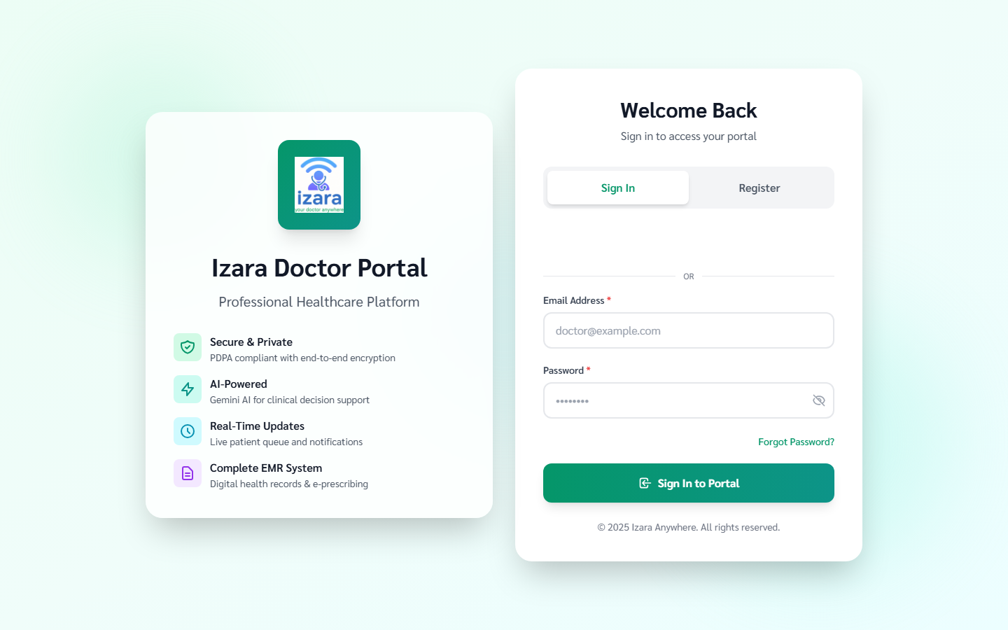
2. ลงชื่อเข้าใช้ด้วย Google (แพทย์)
กลุ่ม A0. การเข้าสู่ระบบ | แพทย์/ผู้ดูแล | วัตถุประสงค์: สะดวกสำหรับแพทย์ที่ใช้ Gmail
ลำดับ | ขั้นตอน (ละเอียด) | ตรวจสอบ
1 | ใช้ Google หลังมีบัญชีในระบบ | ปุ่ม Google บนหน้าแพทย์
2 | ตรวจหน้าจอขั้นที่ 1: ปุ่ม Google บนหน้าแพทย์ | ตรวจ API/UI
3 | ตรวจ Network: HTTP 2xx, ไม่มี toast แดง, session/JWT ยังใช้ได้ | ตรวจ API/UI
4 | บันทึก appointmentId / meetingId จาก URL หรือ DevTools หากต้องส่งต่อ IT | ปุ่ม Google บนหน้าแพทย์
ผลลัพธ์: ปุ่ม Google บนหน้าแพทย์
วัตถุประสงค์: สะดวกสำหรับแพทย์ที่ใช้ Gmail
ตรวจ: HTTP 2xx, JWT/session, ไม่มี toast error
อ้างอิง: Processes/Pages/Doctor-Portal/01_Login_Page.md
ภาพ UI test: docs/screenshots/sso/doctor-login-with-google.png
ข้อควรระวัง: แพทย์ที่ยัง pending จะไม่เห็นเมนูคลินิกเต็มรูปแบบ
Notes:
สไลด์ 2: ลงชื่อเข้าใช้ด้วย Google (แพทย์) | กลุ่ม A0. การเข้าสู่ระบบ
สะดวกสำหรับแพทย์ที่ใช้ Gmail
ขั้นตอนละเอียด:
1. ใช้ Google หลังมีบัญชีในระบบ
2. ตรวจหน้าจอขั้นที่ 1: ปุ่ม Google บนหน้าแพทย์
3. ตรวจ Network: HTTP 2xx, ไม่มี toast แดง, session/JWT ยังใช้ได้
4. บันทึก appointmentId / meetingId จาก URL หรือ DevTools หากต้องส่งต่อ IT
ผลลัพธ์: ปุ่ม Google บนหน้าแพทย์
อ้างอิง Processes/Pages/Doctor-Portal/01_Login_Page.md
Word: TH Sarabun New 16 pt (ตาราง+สารบัญ) | สไลด์: FC Iconic

Slide 6
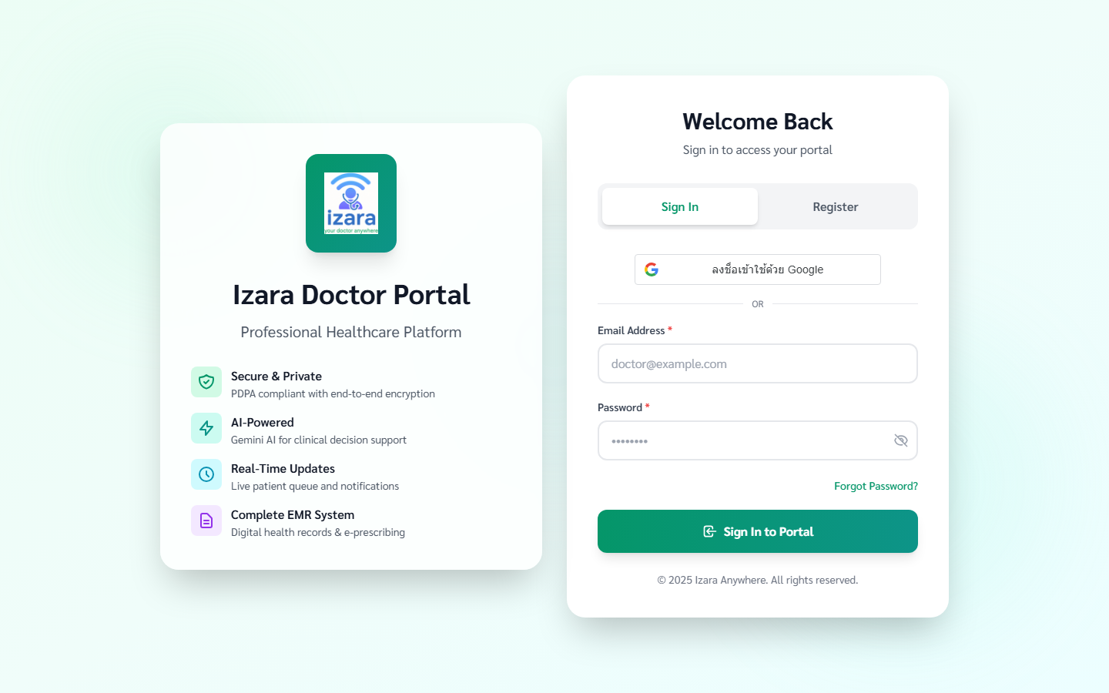
3. แพทย์รออนุมัติจากผู้ดูแล
กลุ่ม A0. การเข้าสู่ระบบ | แพทย์/ผู้ดูแล | วัตถุประสงค์: แอดมินต้องกดอนุมัติในเมนูจัดการแพทย์
ลำดับ | ขั้นตอน (ละเอียด) | ตรวจสอบ
1 | สมัครแพทย์ใหม่ | ข้อความรอการอนุมัติ
2 | ตรวจหน้าจอขั้นที่ 1: ข้อความรอการอนุมัติ | ตรวจ API/UI
3 | ล็อกอินก่อนอนุมัติ | ข้อความรอการอนุมัติ
4 | ตรวจหน้าจอขั้นที่ 2: ข้อความรอการอนุมัติ | ตรวจ API/UI
5 | ตรวจ Network: HTTP 2xx, ไม่มี toast แดง, session/JWT ยังใช้ได้ | ตรวจ API/UI
6 | บันทึก appointmentId / meetingId จาก URL หรือ DevTools หากต้องส่งต่อ IT | ข้อความรอการอนุมัติ
ผลลัพธ์: ข้อความรอการอนุมัติ
วัตถุประสงค์: แอดมินต้องกดอนุมัติในเมนูจัดการแพทย์
ตรวจ: HTTP 2xx, JWT/session, ไม่มี toast error
อ้างอิง: Processes/Pages/Doctor-Portal/01_Login_Page.md
ภาพ UI test: docs/screenshots/sso/sso-doctor-pending-approval.png
ข้อควรระวัง: แพทย์ที่ยัง pending จะไม่เห็นเมนูคลินิกเต็มรูปแบบ
Notes:
สไลด์ 3: แพทย์รออนุมัติจากผู้ดูแล | กลุ่ม A0. การเข้าสู่ระบบ
แอดมินต้องกดอนุมัติในเมนูจัดการแพทย์
ขั้นตอนละเอียด:
1. สมัครแพทย์ใหม่
2. ตรวจหน้าจอขั้นที่ 1: ข้อความรอการอนุมัติ
3. ล็อกอินก่อนอนุมัติ
4. ตรวจหน้าจอขั้นที่ 2: ข้อความรอการอนุมัติ
5. ตรวจ Network: HTTP 2xx, ไม่มี toast แดง, session/JWT ยังใช้ได้
6. บันทึก appointmentId / meetingId จาก URL หรือ DevTools หากต้องส่งต่อ IT
ผลลัพธ์: ข้อความรอการอนุมัติ
อ้างอิง Processes/Pages/Doctor-Portal/01_Login_Page.md
Word: TH Sarabun New 16 pt (ตาราง+สารบัญ) | สไลด์: FC Iconic

Slide 7
หมวด: A1. บทบาทแพทย์ — แดชบอร์ดและเมนู
หมวด «A1. บทบาทแพทย์ — แดชบอร์ดและเมนู» สำหรับแพทย์หรือผู้ดูแล ตามสิทธิ์ JWT
1. ล็อกอินด้วยบทบาทที่ถูกต้อง (Doctor / Admin)
2. เปิดเมนูตามหมวดและตรวจ KPI/คิว
3. ดำเนินการคลินิกหรือการจัดการตามภาพ
4. ตรวจสอบ realtime sync และสถานะนัด
5. ยืนยันผลลัพธ์กับ Processes/Pages
Notes:
Admin เท่านั้นที่จัดสรร Pool ให้แพทย์ แพทย์ยืนยันนัด — ไม่ใช่ Admin อ้างอิง Processes/Pages/Doctor-Portal/

Slide 8
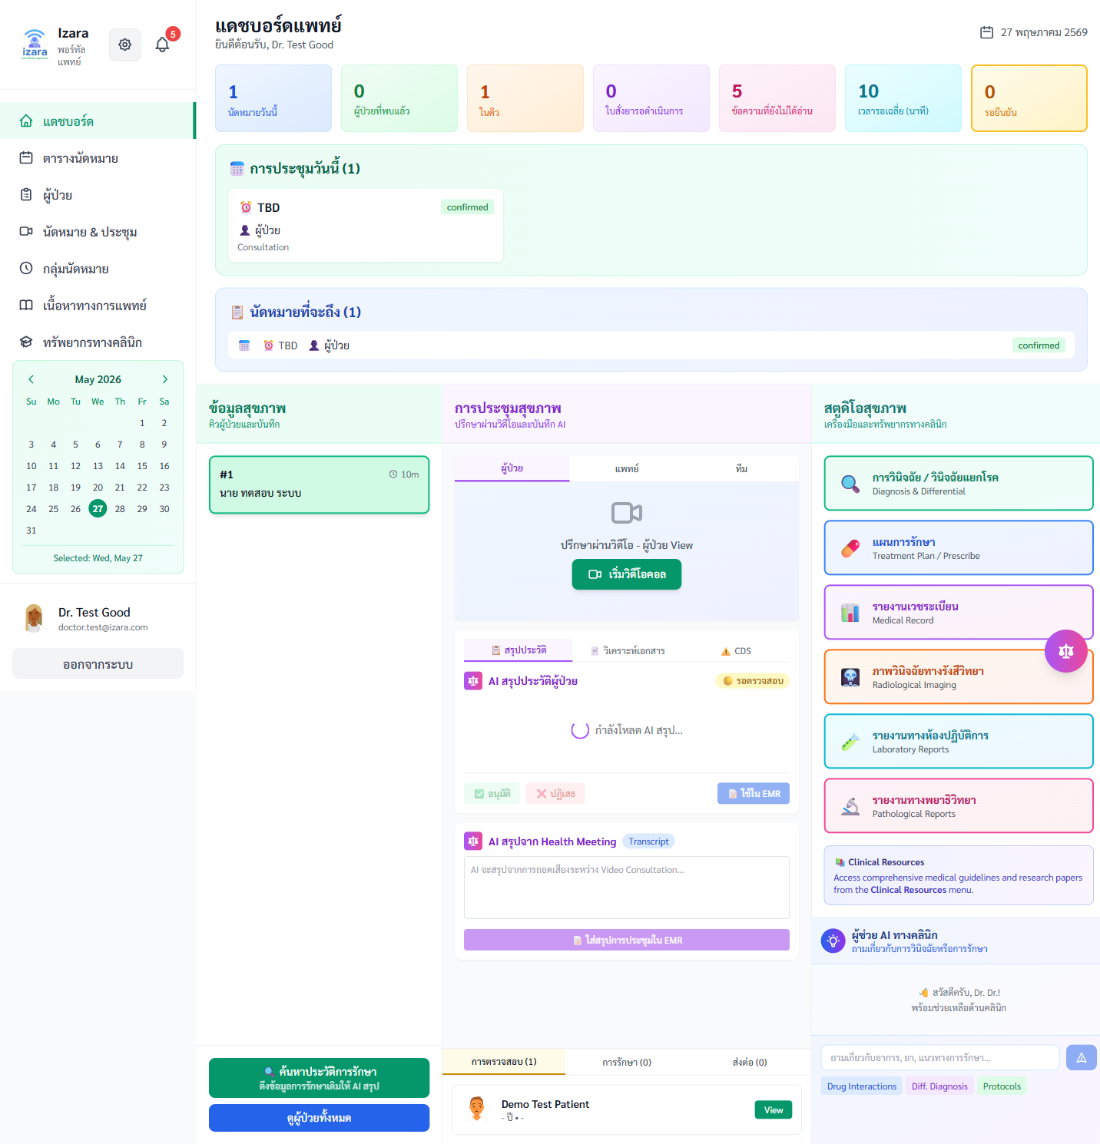
4. แดชบอร์ดแพทย์
กลุ่ม A1. บทบาทแพทย์ — แดชบอร์ดและเมนู | แพทย์/ผู้ดูแล | วัตถุประสงค์: ศูนย์กลางงานประจำวันของแพทย์
ลำดับ | ขั้นตอน (ละเอียด) | ตรวจสอบ
1 | ล็อกอินบทบาท Doctor | KPI คิว นัดวันนี้
2 | ตรวจหน้าจอขั้นที่ 1: KPI คิว นัดวันนี้ | ตรวจ API/UI
3 | ตรวจ Network: HTTP 2xx, ไม่มี toast แดง, session/JWT ยังใช้ได้ | ตรวจ API/UI
4 | บันทึก appointmentId / meetingId จาก URL หรือ DevTools หากต้องส่งต่อ IT | KPI คิว นัดวันนี้
ผลลัพธ์: KPI คิว นัดวันนี้
วัตถุประสงค์: ศูนย์กลางงานประจำวันของแพทย์
ตรวจ: HTTP 2xx, JWT/session, ไม่มี toast error
อ้างอิง: Processes/Pages/Doctor-Portal/
ภาพ UI test: docs/screenshots/group-A/A01-doctor-dashboard.png
ข้อควรระวัง: Admin เท่านั้นที่จัดสรร Pool ให้แพทย์
ข้อควรระวัง: แพทย์ยืนยันนัด — ไม่ใช่ Admin
Notes:
สไลด์ 4: แดชบอร์ดแพทย์ | กลุ่ม A1. บทบาทแพทย์ — แดชบอร์ดและเมนู
ศูนย์กลางงานประจำวันของแพทย์
ขั้นตอนละเอียด:
1. ล็อกอินบทบาท Doctor
2. ตรวจหน้าจอขั้นที่ 1: KPI คิว นัดวันนี้
3. ตรวจ Network: HTTP 2xx, ไม่มี toast แดง, session/JWT ยังใช้ได้
4. บันทึก appointmentId / meetingId จาก URL หรือ DevTools หากต้องส่งต่อ IT
ผลลัพธ์: KPI คิว นัดวันนี้
อ้างอิง Processes/Pages/Doctor-Portal/
Word: TH Sarabun New 16 pt (ตาราง+สารบัญ) | สไลด์: FC Iconic

Slide 9

5. สถิติแดชบอร์ดแพทย์
กลุ่ม A1. บทบาทแพทย์ — แดชบอร์ดและเมนู | แพทย์/ผู้ดูแล | วัตถุประสงค์: อัปเดตแบบเรียลไทม์
ลำดับ | ขั้นตอน (ละเอียด) | ตรวจสอบ
1 | ตรวจการ์ด KPI | ตรวจ API/UI
2 | ตรวจหน้าจอขั้นที่ 1: ตัวเลขคิวและนัด | ตรวจ API/UI
3 | ตรวจ Network: HTTP 2xx, ไม่มี toast แดง, session/JWT ยังใช้ได้ | ตรวจ API/UI
4 | บันทึก appointmentId / meetingId จาก URL หรือ DevTools หากต้องส่งต่อ IT | ตัวเลขคิวและนัด
ผลลัพธ์: ตัวเลขคิวและนัด
วัตถุประสงค์: อัปเดตแบบเรียลไทม์
ตรวจ: HTTP 2xx, JWT/session, ไม่มี toast error
อ้างอิง: Processes/Pages/Doctor-Portal/
ภาพ UI test: docs/screenshots/group-A/A09-doctor-stats.png
ข้อควรระวัง: Admin เท่านั้นที่จัดสรร Pool ให้แพทย์
ข้อควรระวัง: แพทย์ยืนยันนัด — ไม่ใช่ Admin
Notes:
สไลด์ 5: สถิติแดชบอร์ดแพทย์ | กลุ่ม A1. บทบาทแพทย์ — แดชบอร์ดและเมนู
อัปเดตแบบเรียลไทม์
ขั้นตอนละเอียด:
1. ตรวจการ์ด KPI
2. ตรวจหน้าจอขั้นที่ 1: ตัวเลขคิวและนัด
3. ตรวจ Network: HTTP 2xx, ไม่มี toast แดง, session/JWT ยังใช้ได้
4. บันทึก appointmentId / meetingId จาก URL หรือ DevTools หากต้องส่งต่อ IT
ผลลัพธ์: ตัวเลขคิวและนัด
อ้างอิง Processes/Pages/Doctor-Portal/
Word: TH Sarabun New 16 pt (ตาราง+สารบัญ) | สไลด์: FC Iconic

Slide 10
6. เมนูแพทย์ (Sidebar)
กลุ่ม A1. บทบาทแพทย์ — แดชบอร์ดและเมนู | แพทย์/ผู้ดูแล | วัตถุประสงค์: เมนูตามสิทธิ์ Doctor
ลำดับ | ขั้นตอน (ละเอียด) | ตรวจสอบ
1 | ดูเมนูซ้าย | Health Meeting, Pool, Patients ฯลฯ
2 | ตรวจหน้าจอขั้นที่ 1: Health Meeting, Pool, Patients ฯลฯ | ตรวจ API/UI
3 | ตรวจ Network: HTTP 2xx, ไม่มี toast แดง, session/JWT ยังใช้ได้ | ตรวจ API/UI
4 | บันทึก appointmentId / meetingId จาก URL หรือ DevTools หากต้องส่งต่อ IT | Health Meeting, Pool, Patients ฯลฯ
ผลลัพธ์: Health Meeting, Pool, Patients ฯลฯ
วัตถุประสงค์: เมนูตามสิทธิ์ Doctor
ตรวจ: HTTP 2xx, JWT/session, ไม่มี toast error
อ้างอิง: Processes/Pages/Doctor-Portal/
ภาพ UI test: docs/screenshots/group-A/A03-doctor-sidebar.png
ข้อควรระวัง: Admin เท่านั้นที่จัดสรร Pool ให้แพทย์
ข้อควรระวัง: แพทย์ยืนยันนัด — ไม่ใช่ Admin
Notes:
สไลด์ 6: เมนูแพทย์ (Sidebar) | กลุ่ม A1. บทบาทแพทย์ — แดชบอร์ดและเมนู
เมนูตามสิทธิ์ Doctor
ขั้นตอนละเอียด:
1. ดูเมนูซ้าย
2. ตรวจหน้าจอขั้นที่ 1: Health Meeting, Pool, Patients ฯลฯ
3. ตรวจ Network: HTTP 2xx, ไม่มี toast แดง, session/JWT ยังใช้ได้
4. บันทึก appointmentId / meetingId จาก URL หรือ DevTools หากต้องส่งต่อ IT
ผลลัพธ์: Health Meeting, Pool, Patients ฯลฯ
อ้างอิง Processes/Pages/Doctor-Portal/
Word: TH Sarabun New 16 pt (ตาราง+สารบัญ) | สไลด์: FC Iconic

Slide 11
หมวด: A2. บทบาทแพทย์ — หน้าหลัก
เมนูและแดชบอร์ดสำหรับแพทย์ที่ได้รับอนุมัติแล้ว
1. ล็อกอินด้วย Doctor ที่ approved
2. เปิด Dashboard — KPI คิว นัดวันนี้
3. เปิด Health Meeting — รายการรอรับ
4. เปิด Schedule / Patient Management ตามลำดับงาน
Notes:
แพทย์ pending ไม่เห็นเมนูคลินิกเต็มรูปแบบ อ้างอิง Processes/Pages/Doctor-Portal/03_Dashboard_Page.md

Slide 12
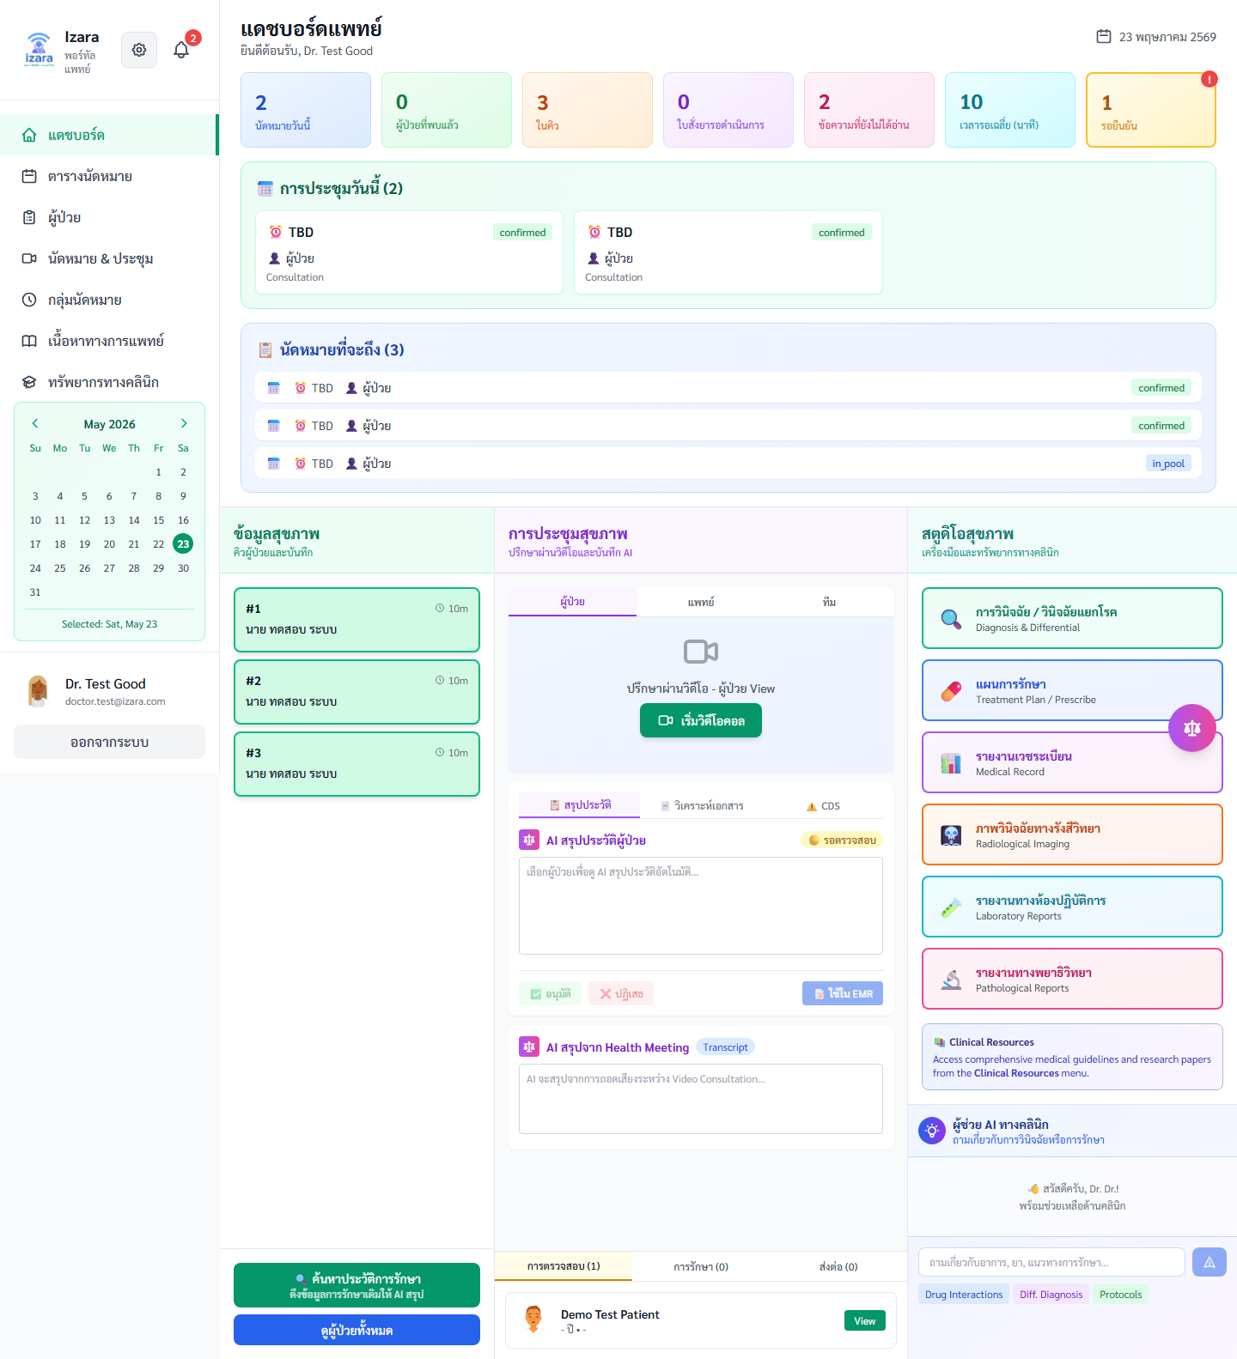
7. แดชบอร์ด (Group C)
กลุ่ม A2. บทบาทแพทย์ — หน้าหลัก | แพทย์/ผู้ดูแล | วัตถุประสงค์: Group C continuous flow
ลำดับ | ขั้นตอน (ละเอียด) | ตรวจสอบ
1 | นำทาง Dashboard | ภาพรวมวันนี้
2 | ตรวจหน้าจอขั้นที่ 1: ภาพรวมวันนี้ | ตรวจ API/UI
3 | ตรวจ Network: HTTP 2xx, ไม่มี toast แดง, session/JWT ยังใช้ได้ | ตรวจ API/UI
4 | บันทึก appointmentId / meetingId จาก URL หรือ DevTools หากต้องส่งต่อ IT | ภาพรวมวันนี้
ผลลัพธ์: ภาพรวมวันนี้
วัตถุประสงค์: Group C continuous flow
ตรวจ: HTTP 2xx, JWT/session, ไม่มี toast error
อ้างอิง: Processes/Pages/Doctor-Portal/03_Dashboard_Page.md
ภาพ UI test: docs/screenshots/group-C/C01-dashboard.png
ข้อควรระวัง: แพทย์ pending ไม่เห็นเมนูคลินิกเต็มรูปแบบ
Notes:
สไลด์ 7: แดชบอร์ด (Group C) | กลุ่ม A2. บทบาทแพทย์ — หน้าหลัก
Group C continuous flow
ขั้นตอนละเอียด:
1. นำทาง Dashboard
2. ตรวจหน้าจอขั้นที่ 1: ภาพรวมวันนี้
3. ตรวจ Network: HTTP 2xx, ไม่มี toast แดง, session/JWT ยังใช้ได้
4. บันทึก appointmentId / meetingId จาก URL หรือ DevTools หากต้องส่งต่อ IT
ผลลัพธ์: ภาพรวมวันนี้
อ้างอิง Processes/Pages/Doctor-Portal/03_Dashboard_Page.md
Word: TH Sarabun New 16 pt (ตาราง+สารบัญ) | สไลด์: FC Iconic

Slide 13
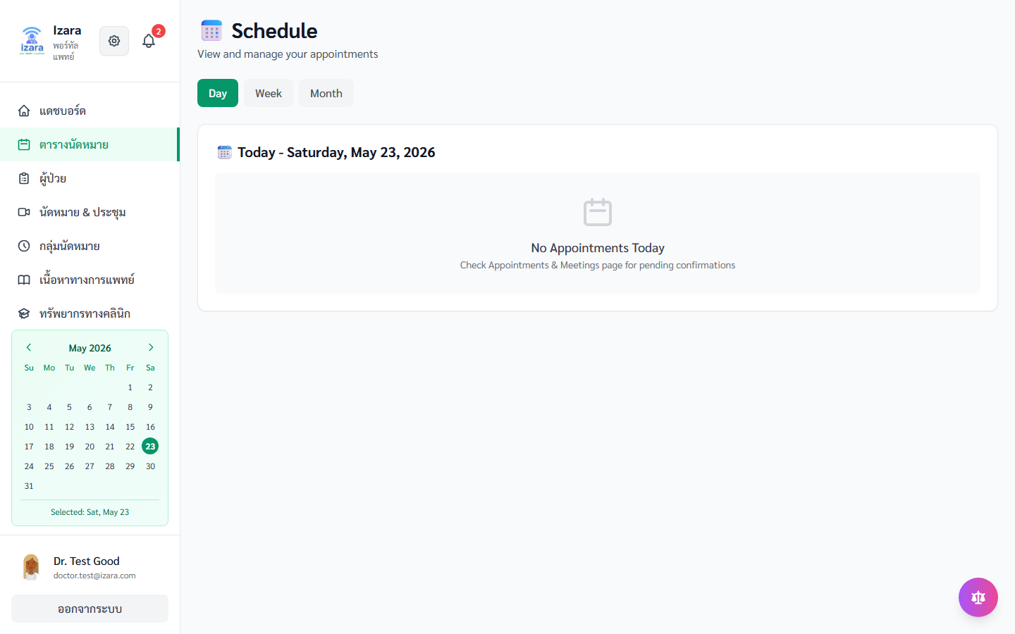
8. ตารางเวลาแพทย์
กลุ่ม A2. บทบาทแพทย์ — หน้าหลัก | แพทย์/ผู้ดูแล | วัตถุประสงค์: จัดการเวลารับผู้ป่วย
ลำดับ | ขั้นตอน (ละเอียด) | ตรวจสอบ
1 | เปิด Schedule | ช่วงเวลาว่าง
2 | ตรวจหน้าจอขั้นที่ 1: ช่วงเวลาว่าง | ตรวจ API/UI
3 | ตรวจ Network: HTTP 2xx, ไม่มี toast แดง, session/JWT ยังใช้ได้ | ตรวจ API/UI
4 | บันทึก appointmentId / meetingId จาก URL หรือ DevTools หากต้องส่งต่อ IT | ช่วงเวลาว่าง
ผลลัพธ์: ช่วงเวลาว่าง
วัตถุประสงค์: จัดการเวลารับผู้ป่วย
ตรวจ: HTTP 2xx, JWT/session, ไม่มี toast error
อ้างอิง: Processes/Pages/Doctor-Portal/03_Dashboard_Page.md
ภาพ UI test: docs/screenshots/group-C/C02-schedule.png
ข้อควรระวัง: แพทย์ pending ไม่เห็นเมนูคลินิกเต็มรูปแบบ
Notes:
สไลด์ 8: ตารางเวลาแพทย์ | กลุ่ม A2. บทบาทแพทย์ — หน้าหลัก
จัดการเวลารับผู้ป่วย
ขั้นตอนละเอียด:
1. เปิด Schedule
2. ตรวจหน้าจอขั้นที่ 1: ช่วงเวลาว่าง
3. ตรวจ Network: HTTP 2xx, ไม่มี toast แดง, session/JWT ยังใช้ได้
4. บันทึก appointmentId / meetingId จาก URL หรือ DevTools หากต้องส่งต่อ IT
ผลลัพธ์: ช่วงเวลาว่าง
อ้างอิง Processes/Pages/Doctor-Portal/03_Dashboard_Page.md
Word: TH Sarabun New 16 pt (ตาราง+สารบัญ) | สไลด์: FC Iconic

Slide 14
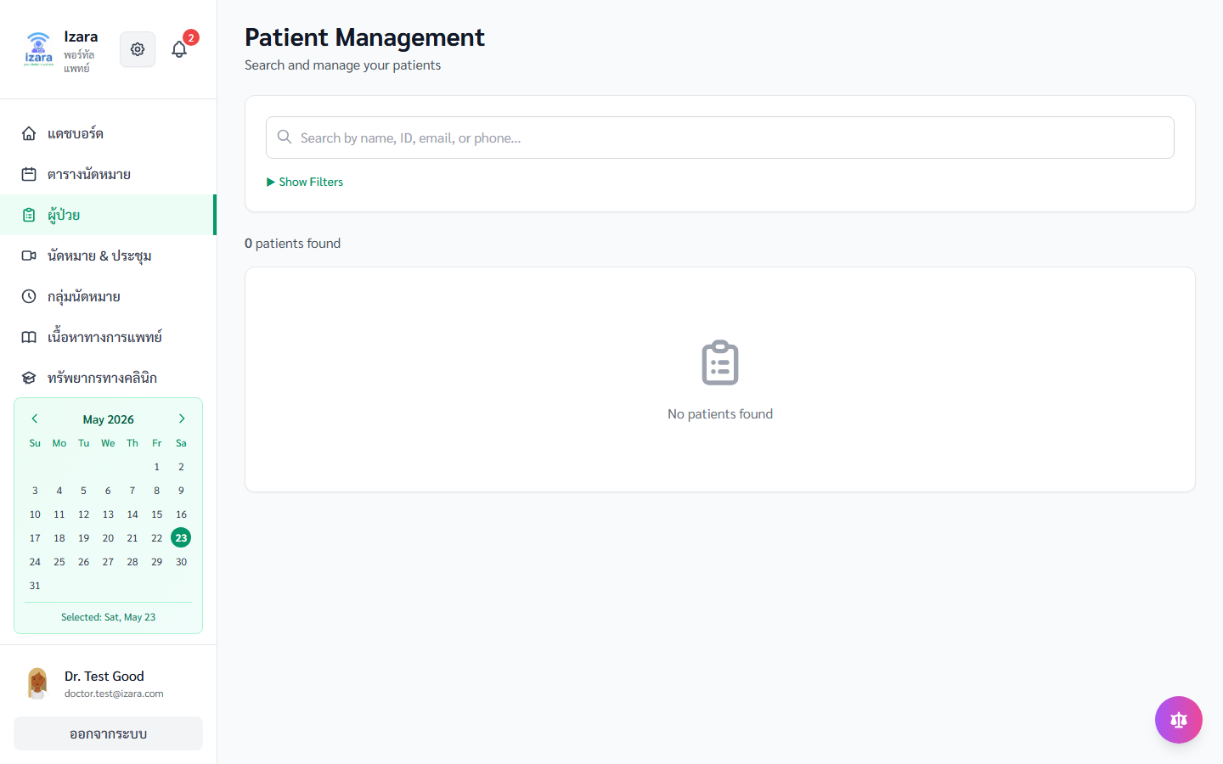
9. รายชื่อผู้ป่วย
กลุ่ม A2. บทบาทแพทย์ — หน้าหลัก | แพทย์/ผู้ดูแล | วัตถุประสงค์: เข้าเวชระเบียน
ลำดับ | ขั้นตอน (ละเอียด) | ตรวจสอบ
1 | เปิด Patients | ค้นหาและรายการ
2 | ตรวจหน้าจอขั้นที่ 1: ค้นหาและรายการ | ตรวจ API/UI
3 | ตรวจ Network: HTTP 2xx, ไม่มี toast แดง, session/JWT ยังใช้ได้ | ตรวจ API/UI
4 | บันทึก appointmentId / meetingId จาก URL หรือ DevTools หากต้องส่งต่อ IT | ค้นหาและรายการ
ผลลัพธ์: ค้นหาและรายการ
วัตถุประสงค์: เข้าเวชระเบียน
ตรวจ: HTTP 2xx, JWT/session, ไม่มี toast error
อ้างอิง: Processes/Pages/Doctor-Portal/03_Dashboard_Page.md
ภาพ UI test: docs/screenshots/group-C/C03-patients.png
ข้อควรระวัง: แพทย์ pending ไม่เห็นเมนูคลินิกเต็มรูปแบบ
Notes:
สไลด์ 9: รายชื่อผู้ป่วย | กลุ่ม A2. บทบาทแพทย์ — หน้าหลัก
เข้าเวชระเบียน
ขั้นตอนละเอียด:
1. เปิด Patients
2. ตรวจหน้าจอขั้นที่ 1: ค้นหาและรายการ
3. ตรวจ Network: HTTP 2xx, ไม่มี toast แดง, session/JWT ยังใช้ได้
4. บันทึก appointmentId / meetingId จาก URL หรือ DevTools หากต้องส่งต่อ IT
ผลลัพธ์: ค้นหาและรายการ
อ้างอิง Processes/Pages/Doctor-Portal/03_Dashboard_Page.md
Word: TH Sarabun New 16 pt (ตาราง+สารบัญ) | สไลด์: FC Iconic

Slide 15
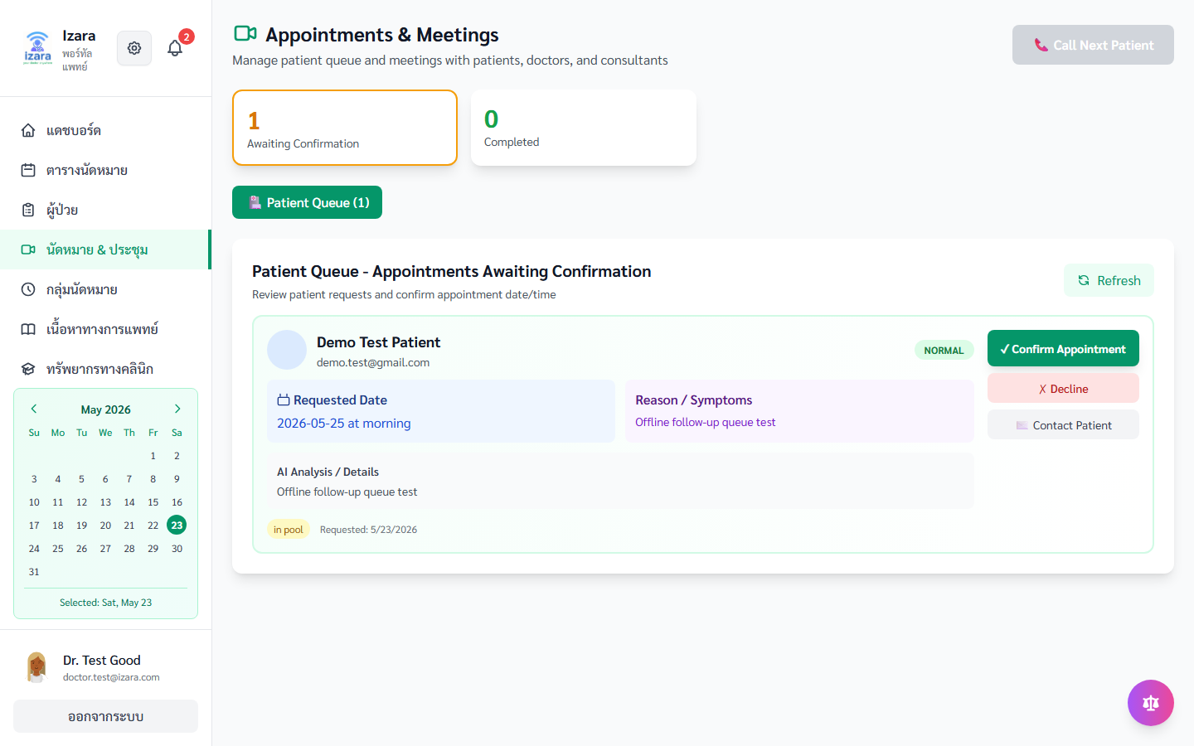
10. Health Meeting
กลุ่ม A2. บทบาทแพทย์ — หน้าหลัก | แพทย์/ผู้ดูแล | วัตถุประสงค์: เริ่มวิดีโอคอลจากที่นี่
ลำดับ | ขั้นตอน (ละเอียด) | ตรวจสอบ
1 | เปิด Health Meeting | คิวและนัดวันนี้
2 | ตรวจหน้าจอขั้นที่ 1: คิวและนัดวันนี้ | ตรวจ API/UI
3 | ตรวจ Network: HTTP 2xx, ไม่มี toast แดง, session/JWT ยังใช้ได้ | ตรวจ API/UI
4 | บันทึก appointmentId / meetingId จาก URL หรือ DevTools หากต้องส่งต่อ IT | คิวและนัดวันนี้
ผลลัพธ์: คิวและนัดวันนี้
วัตถุประสงค์: เริ่มวิดีโอคอลจากที่นี่
ตรวจ: HTTP 2xx, JWT/session, ไม่มี toast error
อ้างอิง: Processes/Pages/Doctor-Portal/03_Dashboard_Page.md
ภาพ UI test: docs/screenshots/group-C/C04-health-meeting.png
ข้อควรระวัง: แพทย์ pending ไม่เห็นเมนูคลินิกเต็มรูปแบบ
Notes:
สไลด์ 10: Health Meeting | กลุ่ม A2. บทบาทแพทย์ — หน้าหลัก
เริ่มวิดีโอคอลจากที่นี่
ขั้นตอนละเอียด:
1. เปิด Health Meeting
2. ตรวจหน้าจอขั้นที่ 1: คิวและนัดวันนี้
3. ตรวจ Network: HTTP 2xx, ไม่มี toast แดง, session/JWT ยังใช้ได้
4. บันทึก appointmentId / meetingId จาก URL หรือ DevTools หากต้องส่งต่อ IT
ผลลัพธ์: คิวและนัดวันนี้
อ้างอิง Processes/Pages/Doctor-Portal/03_Dashboard_Page.md
Word: TH Sarabun New 16 pt (ตาราง+สารบัญ) | สไลด์: FC Iconic

Slide 16
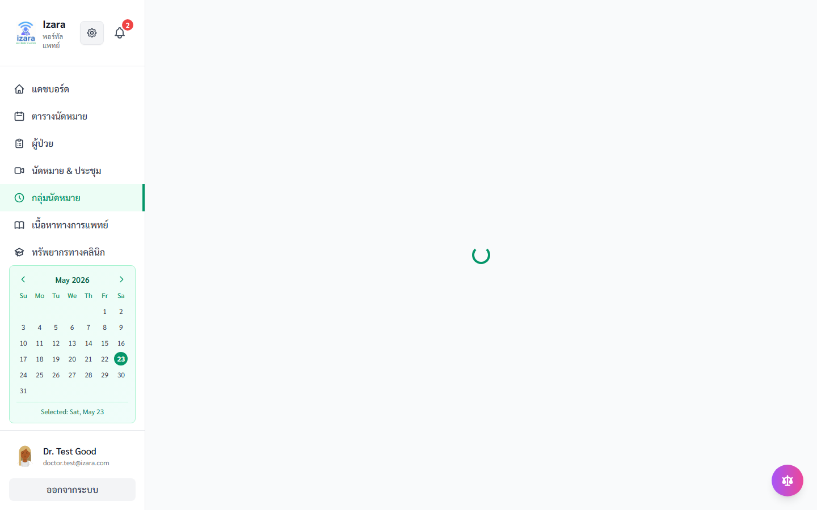
11. Appointment Pool (แพทย์)
กลุ่ม A2. บทบาทแพทย์ — หน้าหลัก | แพทย์/ผู้ดูแล | วัตถุประสงค์: รับผู้ป่วยจาก Pool
ลำดับ | ขั้นตอน (ละเอียด) | ตรวจสอบ
1 | เปิด Pool | นัดรอรับ
2 | ตรวจหน้าจอขั้นที่ 1: นัดรอรับ | ตรวจ API/UI
3 | ตรวจ Network: HTTP 2xx, ไม่มี toast แดง, session/JWT ยังใช้ได้ | ตรวจ API/UI
4 | บันทึก appointmentId / meetingId จาก URL หรือ DevTools หากต้องส่งต่อ IT | นัดรอรับ
ผลลัพธ์: นัดรอรับ
วัตถุประสงค์: รับผู้ป่วยจาก Pool
ตรวจ: HTTP 2xx, JWT/session, ไม่มี toast error
อ้างอิง: Processes/Pages/Doctor-Portal/03_Dashboard_Page.md
ภาพ UI test: docs/screenshots/group-C/C05-appointment-pool.png
ข้อควรระวัง: แพทย์ pending ไม่เห็นเมนูคลินิกเต็มรูปแบบ
Notes:
สไลด์ 11: Appointment Pool (แพทย์) | กลุ่ม A2. บทบาทแพทย์ — หน้าหลัก
รับผู้ป่วยจาก Pool
ขั้นตอนละเอียด:
1. เปิด Pool
2. ตรวจหน้าจอขั้นที่ 1: นัดรอรับ
3. ตรวจ Network: HTTP 2xx, ไม่มี toast แดง, session/JWT ยังใช้ได้
4. บันทึก appointmentId / meetingId จาก URL หรือ DevTools หากต้องส่งต่อ IT
ผลลัพธ์: นัดรอรับ
อ้างอิง Processes/Pages/Doctor-Portal/03_Dashboard_Page.md
Word: TH Sarabun New 16 pt (ตาราง+สารบัญ) | สไลด์: FC Iconic

Slide 17
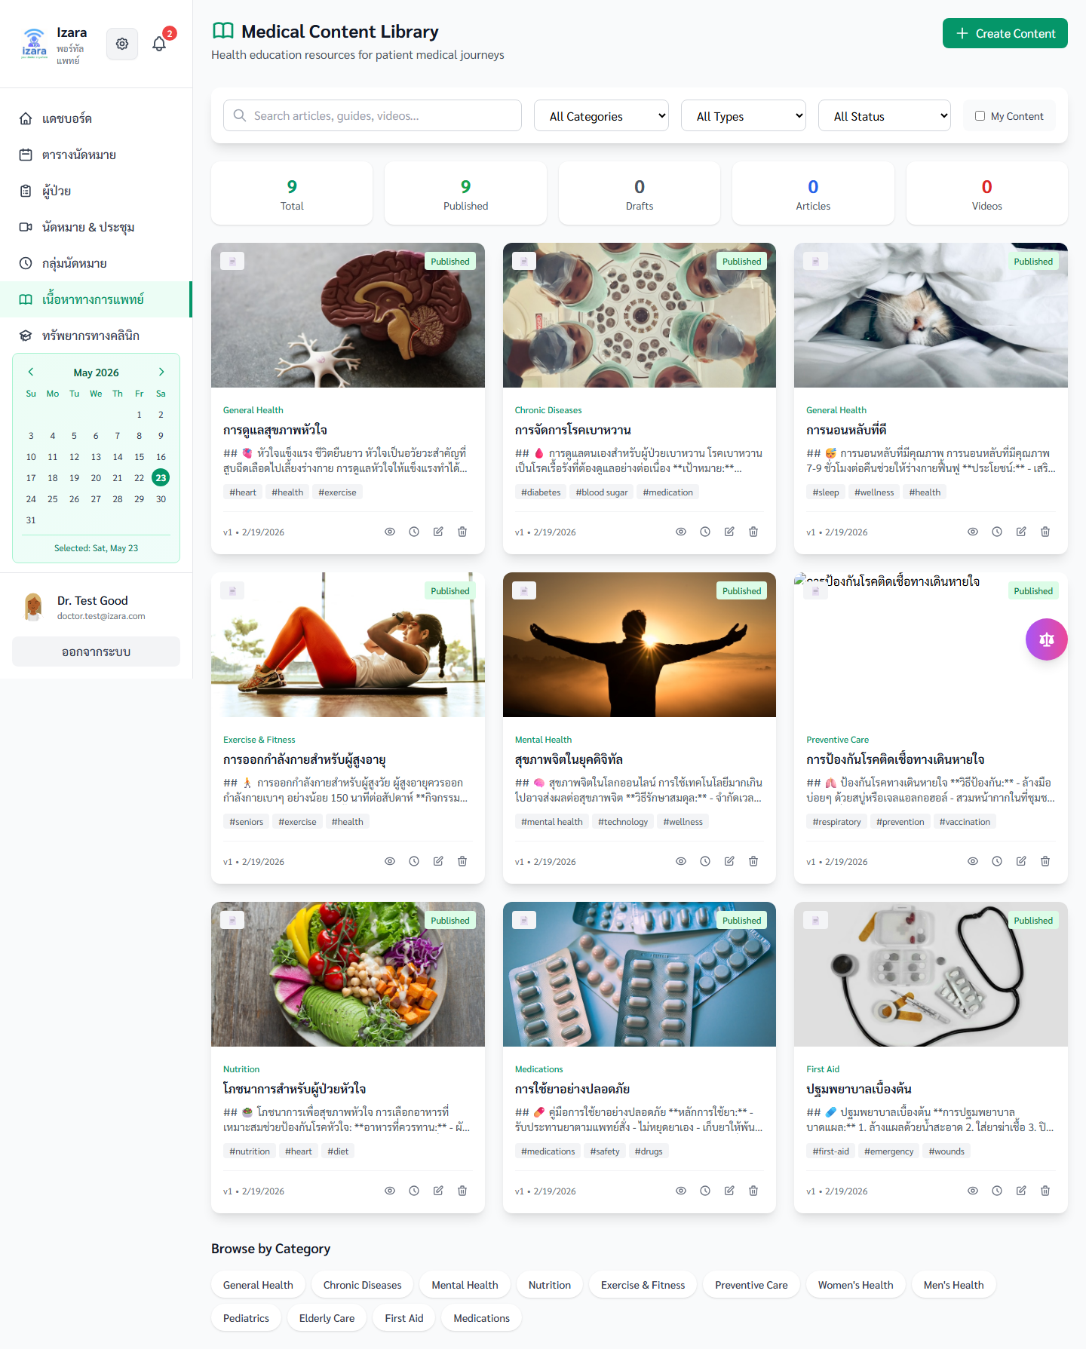
12. เนื้อหาทางการแพทย์
กลุ่ม A2. บทบาทแพทย์ — หน้าหลัก | แพทย์/ผู้ดูแล | วัตถุประสงค์: เผยแพร่ให้ผู้ป่วย
ลำดับ | ขั้นตอน (ละเอียด) | ตรวจสอบ
1 | เปิด Medical Content | บทความของแพทย์
2 | ตรวจหน้าจอขั้นที่ 1: บทความของแพทย์ | ตรวจ API/UI
3 | ตรวจ Network: HTTP 2xx, ไม่มี toast แดง, session/JWT ยังใช้ได้ | ตรวจ API/UI
4 | บันทึก appointmentId / meetingId จาก URL หรือ DevTools หากต้องส่งต่อ IT | บทความของแพทย์
ผลลัพธ์: บทความของแพทย์
วัตถุประสงค์: เผยแพร่ให้ผู้ป่วย
ตรวจ: HTTP 2xx, JWT/session, ไม่มี toast error
อ้างอิง: Processes/Pages/Doctor-Portal/03_Dashboard_Page.md
ภาพ UI test: docs/screenshots/group-C/C07-medical-content.png
ข้อควรระวัง: แพทย์ pending ไม่เห็นเมนูคลินิกเต็มรูปแบบ
Notes:
สไลด์ 12: เนื้อหาทางการแพทย์ | กลุ่ม A2. บทบาทแพทย์ — หน้าหลัก
เผยแพร่ให้ผู้ป่วย
ขั้นตอนละเอียด:
1. เปิด Medical Content
2. ตรวจหน้าจอขั้นที่ 1: บทความของแพทย์
3. ตรวจ Network: HTTP 2xx, ไม่มี toast แดง, session/JWT ยังใช้ได้
4. บันทึก appointmentId / meetingId จาก URL หรือ DevTools หากต้องส่งต่อ IT
ผลลัพธ์: บทความของแพทย์
อ้างอิง Processes/Pages/Doctor-Portal/03_Dashboard_Page.md
Word: TH Sarabun New 16 pt (ตาราง+สารบัญ) | สไลด์: FC Iconic

Slide 18
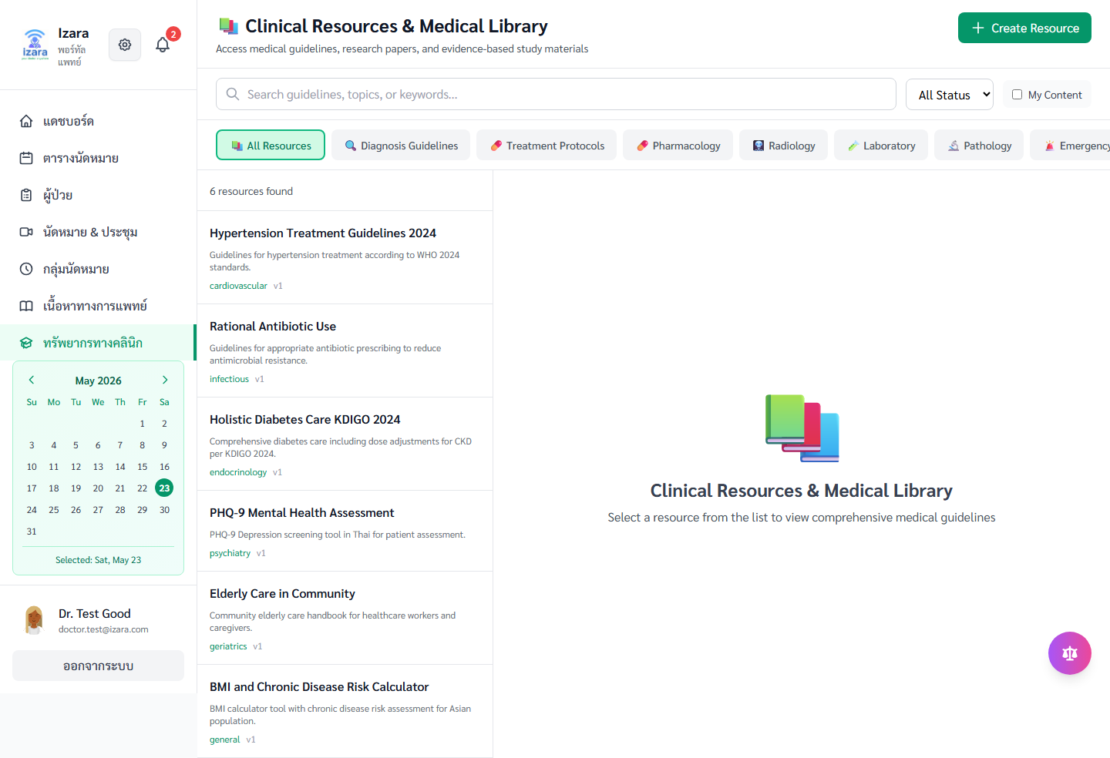
13. ทรัพยากรคลินิก
กลุ่ม A2. บทบาทแพทย์ — หน้าหลัก | แพทย์/ผู้ดูแล | วัตถุประสงค์: อ้างอิงระหว่างรักษา
ลำดับ | ขั้นตอน (ละเอียด) | ตรวจสอบ
1 | เปิด Clinical Resources | ไฟล์และแนวทาง
2 | ตรวจหน้าจอขั้นที่ 1: ไฟล์และแนวทาง | ตรวจ API/UI
3 | ตรวจ Network: HTTP 2xx, ไม่มี toast แดง, session/JWT ยังใช้ได้ | ตรวจ API/UI
4 | บันทึก appointmentId / meetingId จาก URL หรือ DevTools หากต้องส่งต่อ IT | ไฟล์และแนวทาง
ผลลัพธ์: ไฟล์และแนวทาง
วัตถุประสงค์: อ้างอิงระหว่างรักษา
ตรวจ: HTTP 2xx, JWT/session, ไม่มี toast error
อ้างอิง: Processes/Pages/Doctor-Portal/03_Dashboard_Page.md
ภาพ UI test: docs/screenshots/group-C/C08-clinical-resources.png
ข้อควรระวัง: แพทย์ pending ไม่เห็นเมนูคลินิกเต็มรูปแบบ
Notes:
สไลด์ 13: ทรัพยากรคลินิก | กลุ่ม A2. บทบาทแพทย์ — หน้าหลัก
อ้างอิงระหว่างรักษา
ขั้นตอนละเอียด:
1. เปิด Clinical Resources
2. ตรวจหน้าจอขั้นที่ 1: ไฟล์และแนวทาง
3. ตรวจ Network: HTTP 2xx, ไม่มี toast แดง, session/JWT ยังใช้ได้
4. บันทึก appointmentId / meetingId จาก URL หรือ DevTools หากต้องส่งต่อ IT
ผลลัพธ์: ไฟล์และแนวทาง
อ้างอิง Processes/Pages/Doctor-Portal/03_Dashboard_Page.md
Word: TH Sarabun New 16 pt (ตาราง+สารบัญ) | สไลด์: FC Iconic

Slide 19
หมวด: A3. นัดหมายและคิว
หมวด «A3. นัดหมายและคิว» สำหรับแพทย์หรือผู้ดูแล ตามสิทธิ์ JWT
1. ล็อกอินด้วยบทบาทที่ถูกต้อง (Doctor / Admin)
2. เปิดเมนูตามหมวดและตรวจ KPI/คิว
3. ดำเนินการคลินิกหรือการจัดการตามภาพ
4. ตรวจสอบ realtime sync และสถานะนัด
5. ยืนยันผลลัพธ์กับ Processes/Pages
Notes:
Admin เท่านั้นที่จัดสรร Pool ให้แพทย์ แพทย์ยืนยันนัด — ไม่ใช่ Admin อ้างอิง Processes/Pages/Doctor-Portal/

Slide 20
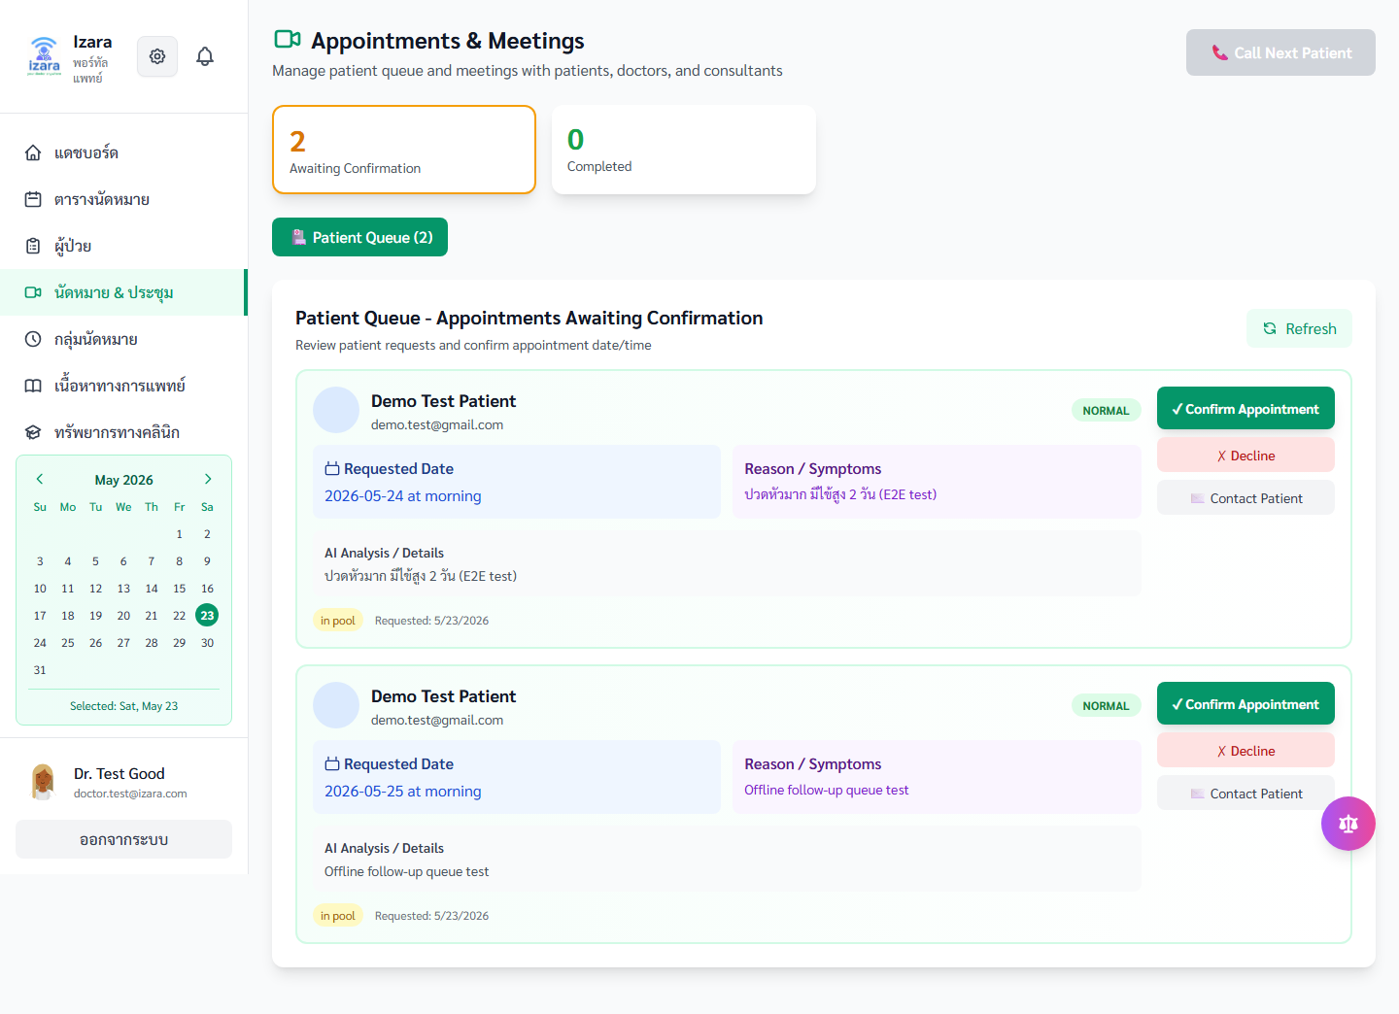
14. Health Meeting — มุมจองนัด
กลุ่ม A3. นัดหมายและคิว | แพทย์/ผู้ดูแล | วัตถุประสงค์: ติดตามนัดที่จอง
ลำดับ | ขั้นตอน (ละเอียด) | ตรวจสอบ
1 | หลังมีนัดใหม่ | แท็บคิว
2 | ตรวจหน้าจอขั้นที่ 1: แท็บคิว | ตรวจ API/UI
3 | ตรวจ Network: HTTP 2xx, ไม่มี toast แดง, session/JWT ยังใช้ได้ | ตรวจ API/UI
4 | บันทึก appointmentId / meetingId จาก URL หรือ DevTools หากต้องส่งต่อ IT | แท็บคิว
ผลลัพธ์: แท็บคิว
วัตถุประสงค์: ติดตามนัดที่จอง
ตรวจ: HTTP 2xx, JWT/session, ไม่มี toast error
อ้างอิง: Processes/Pages/Doctor-Portal/
ภาพ UI test: docs/screenshots/group-D/D09-health-meeting.png
ข้อควรระวัง: Admin เท่านั้นที่จัดสรร Pool ให้แพทย์
ข้อควรระวัง: แพทย์ยืนยันนัด — ไม่ใช่ Admin
Notes:
สไลด์ 14: Health Meeting — มุมจองนัด | กลุ่ม A3. นัดหมายและคิว
ติดตามนัดที่จอง
ขั้นตอนละเอียด:
1. หลังมีนัดใหม่
2. ตรวจหน้าจอขั้นที่ 1: แท็บคิว
3. ตรวจ Network: HTTP 2xx, ไม่มี toast แดง, session/JWT ยังใช้ได้
4. บันทึก appointmentId / meetingId จาก URL หรือ DevTools หากต้องส่งต่อ IT
ผลลัพธ์: แท็บคิว
อ้างอิง Processes/Pages/Doctor-Portal/
Word: TH Sarabun New 16 pt (ตาราง+สารบัญ) | สไลด์: FC Iconic

Slide 21
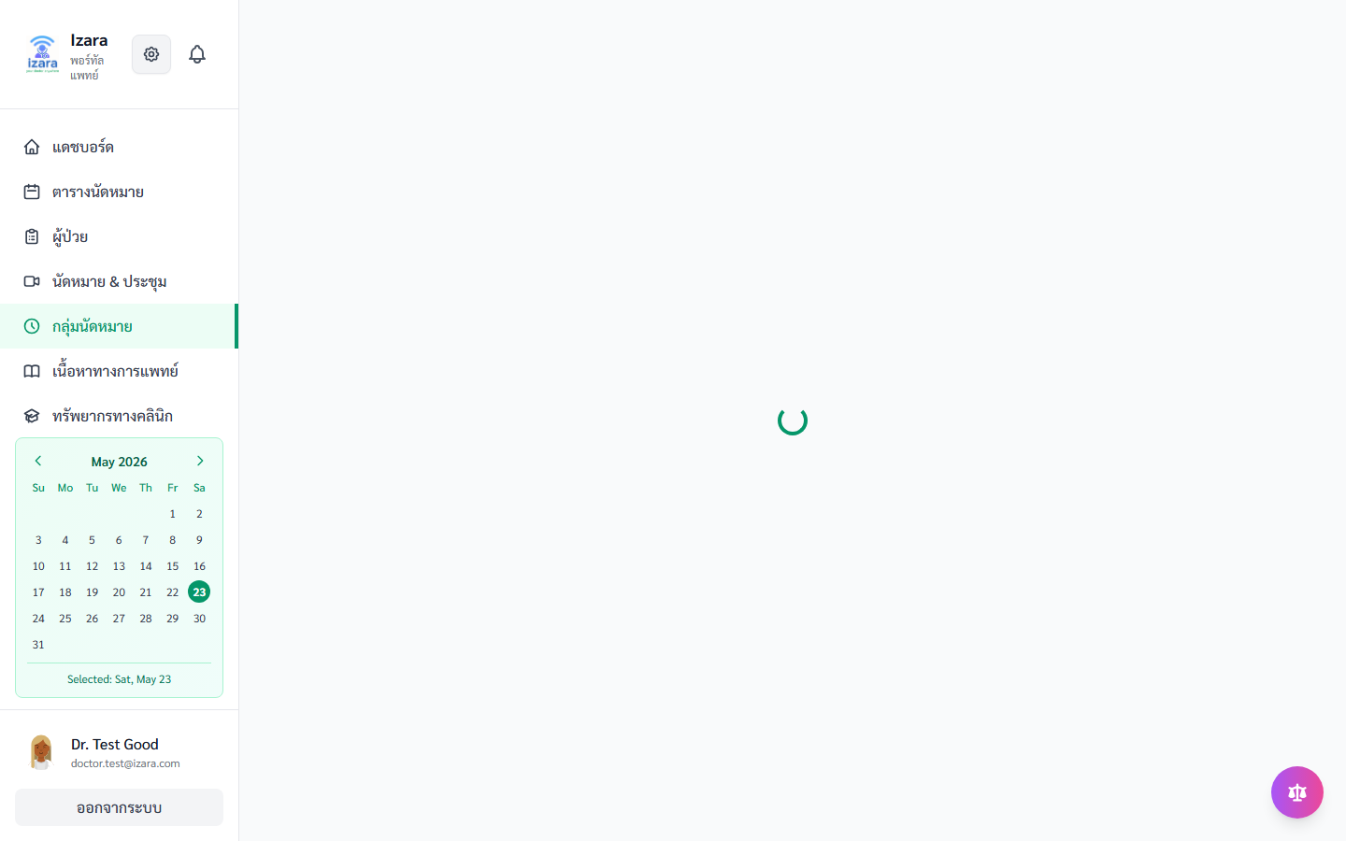
15. Pool หลังจองผู้ป่วย
กลุ่ม A3. นัดหมายและคิว | แพทย์/ผู้ดูแล | วัตถุประสงค์: รับหรือรอแอดมินจัดสรร
ลำดับ | ขั้นตอน (ละเอียด) | ตรวจสอบ
1 | ตรวจ Pool | ตรวจ API/UI
2 | ตรวจหน้าจอขั้นที่ 1: นัด in_pool | ตรวจ API/UI
3 | ตรวจ Network: HTTP 2xx, ไม่มี toast แดง, session/JWT ยังใช้ได้ | ตรวจ API/UI
4 | บันทึก appointmentId / meetingId จาก URL หรือ DevTools หากต้องส่งต่อ IT | นัด in_pool
ผลลัพธ์: นัด in_pool
วัตถุประสงค์: รับหรือรอแอดมินจัดสรร
ตรวจ: HTTP 2xx, JWT/session, ไม่มี toast error
อ้างอิง: Processes/Pages/Doctor-Portal/
ภาพ UI test: docs/screenshots/group-D/D11-appointment-pool.png
ข้อควรระวัง: Admin เท่านั้นที่จัดสรร Pool ให้แพทย์
ข้อควรระวัง: แพทย์ยืนยันนัด — ไม่ใช่ Admin
Notes:
สไลด์ 15: Pool หลังจองผู้ป่วย | กลุ่ม A3. นัดหมายและคิว
รับหรือรอแอดมินจัดสรร
ขั้นตอนละเอียด:
1. ตรวจ Pool
2. ตรวจหน้าจอขั้นที่ 1: นัด in_pool
3. ตรวจ Network: HTTP 2xx, ไม่มี toast แดง, session/JWT ยังใช้ได้
4. บันทึก appointmentId / meetingId จาก URL หรือ DevTools หากต้องส่งต่อ IT
ผลลัพธ์: นัด in_pool
อ้างอิง Processes/Pages/Doctor-Portal/
Word: TH Sarabun New 16 pt (ตาราง+สารบัญ) | สไลด์: FC Iconic

Slide 22
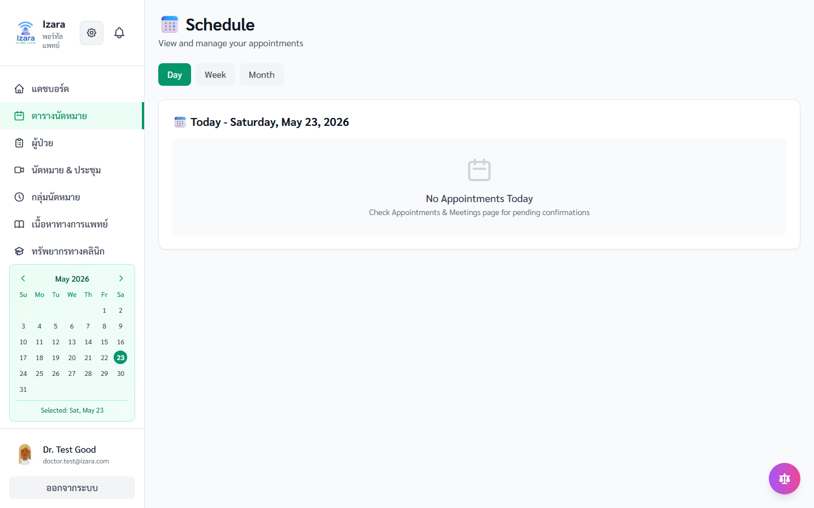
16. ตารางเวลา — ช่วงรับ
กลุ่ม A3. นัดหมายและคิว | แพทย์/ผู้ดูแล | วัตถุประสงค์: กำหนดเวลาว่าง
ลำดับ | ขั้นตอน (ละเอียด) | ตรวจสอบ
1 | เปิด Schedule | Time slots
2 | ตรวจหน้าจอขั้นที่ 1: Time slots | ตรวจ API/UI
3 | ตรวจ Network: HTTP 2xx, ไม่มี toast แดง, session/JWT ยังใช้ได้ | ตรวจ API/UI
4 | บันทึก appointmentId / meetingId จาก URL หรือ DevTools หากต้องส่งต่อ IT | Time slots
ผลลัพธ์: Time slots
วัตถุประสงค์: กำหนดเวลาว่าง
ตรวจ: HTTP 2xx, JWT/session, ไม่มี toast error
อ้างอิง: Processes/Pages/Doctor-Portal/
ภาพ UI test: docs/screenshots/group-D/D12-schedule.png
ข้อควรระวัง: Admin เท่านั้นที่จัดสรร Pool ให้แพทย์
ข้อควรระวัง: แพทย์ยืนยันนัด — ไม่ใช่ Admin
Notes:
สไลด์ 16: ตารางเวลา — ช่วงรับ | กลุ่ม A3. นัดหมายและคิว
กำหนดเวลาว่าง
ขั้นตอนละเอียด:
1. เปิด Schedule
2. ตรวจหน้าจอขั้นที่ 1: Time slots
3. ตรวจ Network: HTTP 2xx, ไม่มี toast แดง, session/JWT ยังใช้ได้
4. บันทึก appointmentId / meetingId จาก URL หรือ DevTools หากต้องส่งต่อ IT
ผลลัพธ์: Time slots
อ้างอิง Processes/Pages/Doctor-Portal/
Word: TH Sarabun New 16 pt (ตาราง+สารบัญ) | สไลด์: FC Iconic

Slide 23
17. แก้ไขช่วงเวลา
กลุ่ม A3. นัดหมายและคิว | แพทย์/ผู้ดูแล | วัตถุประสงค์: ผู้ป่วยเห็นเวลาว่าง
ลำดับ | ขั้นตอน (ละเอียด) | ตรวจสอบ
1 | เพิ่ม/ลบ slot | ปฏิทินรายสัปดาห์
2 | ตรวจหน้าจอขั้นที่ 1: ปฏิทินรายสัปดาห์ | ตรวจ API/UI
3 | ตรวจ Network: HTTP 2xx, ไม่มี toast แดง, session/JWT ยังใช้ได้ | ตรวจ API/UI
4 | บันทึก appointmentId / meetingId จาก URL หรือ DevTools หากต้องส่งต่อ IT | ปฏิทินรายสัปดาห์
ผลลัพธ์: ปฏิทินรายสัปดาห์
วัตถุประสงค์: ผู้ป่วยเห็นเวลาว่าง
ตรวจ: HTTP 2xx, JWT/session, ไม่มี toast error
อ้างอิง: Processes/Pages/Doctor-Portal/
ภาพ UI test: docs/screenshots/group-D/D13-time-slots.png
ข้อควรระวัง: Admin เท่านั้นที่จัดสรร Pool ให้แพทย์
ข้อควรระวัง: แพทย์ยืนยันนัด — ไม่ใช่ Admin
Notes:
สไลด์ 17: แก้ไขช่วงเวลา | กลุ่ม A3. นัดหมายและคิว
ผู้ป่วยเห็นเวลาว่าง
ขั้นตอนละเอียด:
1. เพิ่ม/ลบ slot
2. ตรวจหน้าจอขั้นที่ 1: ปฏิทินรายสัปดาห์
3. ตรวจ Network: HTTP 2xx, ไม่มี toast แดง, session/JWT ยังใช้ได้
4. บันทึก appointmentId / meetingId จาก URL หรือ DevTools หากต้องส่งต่อ IT
ผลลัพธ์: ปฏิทินรายสัปดาห์
อ้างอิง Processes/Pages/Doctor-Portal/
Word: TH Sarabun New 16 pt (ตาราง+สารบัญ) | สไลด์: FC Iconic

Slide 24
18. แจ้งเตือนได้รับมอบหมายนัด
กลุ่ม A3. นัดหมายและคิว | แพทย์/ผู้ดูแล | วัตถุประสงค์: แพทย์รับผู้ป่วยทันที
ลำดับ | ขั้นตอน (ละเอียด) | ตรวจสอบ
1 | หลังแอดมินจัดสรร | การแจ้งเตือน
2 | ตรวจหน้าจอขั้นที่ 1: การแจ้งเตือน | ตรวจ API/UI
3 | ตรวจ Network: HTTP 2xx, ไม่มี toast แดง, session/JWT ยังใช้ได้ | ตรวจ API/UI
4 | บันทึก appointmentId / meetingId จาก URL หรือ DevTools หากต้องส่งต่อ IT | การแจ้งเตือน
ผลลัพธ์: การแจ้งเตือน
วัตถุประสงค์: แพทย์รับผู้ป่วยทันที
ตรวจ: HTTP 2xx, JWT/session, ไม่มี toast error
อ้างอิง: Processes/Pages/Doctor-Portal/
ภาพ UI test: docs/screenshots/group-D/D15c-doctor-assigned-notification.png
ข้อควรระวัง: Admin เท่านั้นที่จัดสรร Pool ให้แพทย์
ข้อควรระวัง: แพทย์ยืนยันนัด — ไม่ใช่ Admin
Notes:
สไลด์ 18: แจ้งเตือนได้รับมอบหมายนัด | กลุ่ม A3. นัดหมายและคิว
แพทย์รับผู้ป่วยทันที
ขั้นตอนละเอียด:
1. หลังแอดมินจัดสรร
2. ตรวจหน้าจอขั้นที่ 1: การแจ้งเตือน
3. ตรวจ Network: HTTP 2xx, ไม่มี toast แดง, session/JWT ยังใช้ได้
4. บันทึก appointmentId / meetingId จาก URL หรือ DevTools หากต้องส่งต่อ IT
ผลลัพธ์: การแจ้งเตือน
อ้างอิง Processes/Pages/Doctor-Portal/
Word: TH Sarabun New 16 pt (ตาราง+สารบัญ) | สไลด์: FC Iconic

Slide 25
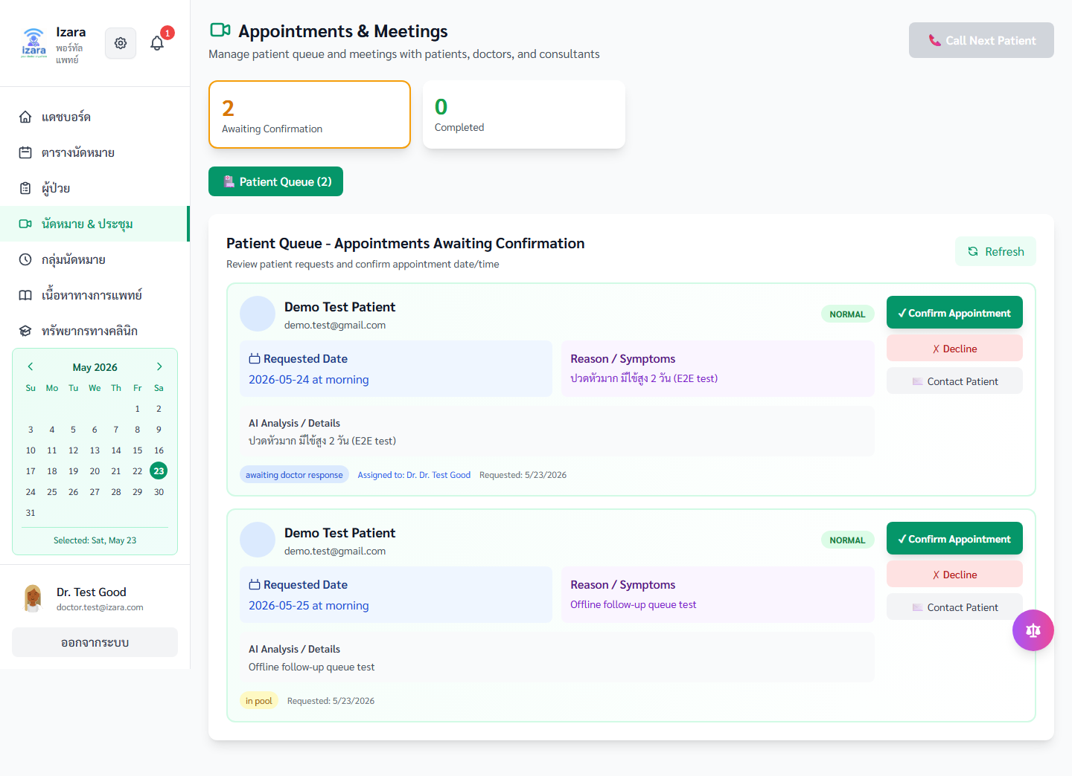
19. คิวหลังรับนัด
กลุ่ม A3. นัดหมายและคิว | แพทย์/ผู้ดูแล | วัตถุประสงค์: พร้อมเริ่มประชุม
ลำดับ | ขั้นตอน (ละเอียด) | ตรวจสอบ
1 | เปิดคิว | ผู้ป่วยในคิว
2 | ตรวจหน้าจอขั้นที่ 1: ผู้ป่วยในคิว | ตรวจ API/UI
3 | ตรวจ Network: HTTP 2xx, ไม่มี toast แดง, session/JWT ยังใช้ได้ | ตรวจ API/UI
4 | บันทึก appointmentId / meetingId จาก URL หรือ DevTools หากต้องส่งต่อ IT | ผู้ป่วยในคิว
ผลลัพธ์: ผู้ป่วยในคิว
วัตถุประสงค์: พร้อมเริ่มประชุม
ตรวจ: HTTP 2xx, JWT/session, ไม่มี toast error
อ้างอิง: Processes/Pages/Doctor-Portal/
ภาพ UI test: docs/screenshots/group-D/D16b-doctor-queue-assigned.png
ข้อควรระวัง: Admin เท่านั้นที่จัดสรร Pool ให้แพทย์
ข้อควรระวัง: แพทย์ยืนยันนัด — ไม่ใช่ Admin
Notes:
สไลด์ 19: คิวหลังรับนัด | กลุ่ม A3. นัดหมายและคิว
พร้อมเริ่มประชุม
ขั้นตอนละเอียด:
1. เปิดคิว
2. ตรวจหน้าจอขั้นที่ 1: ผู้ป่วยในคิว
3. ตรวจ Network: HTTP 2xx, ไม่มี toast แดง, session/JWT ยังใช้ได้
4. บันทึก appointmentId / meetingId จาก URL หรือ DevTools หากต้องส่งต่อ IT
ผลลัพธ์: ผู้ป่วยในคิว
อ้างอิง Processes/Pages/Doctor-Portal/
Word: TH Sarabun New 16 pt (ตาราง+สารบัญ) | สไลด์: FC Iconic

Slide 26
20. ซิงค์จำนวนคิว
กลุ่ม A3. นัดหมายและคิว | แพทย์/ผู้ดูแล | วัตถุประสงค์: real-time sync
ลำดับ | ขั้นตอน (ละเอียด) | ตรวจสอบ
1 | ตรวจตัวเลข KPI | ตรวจ API/UI
2 | ตรวจหน้าจอขั้นที่ 1: ตรงกับแอดมิน | ตรวจ API/UI
3 | ตรวจ Network: HTTP 2xx, ไม่มี toast แดง, session/JWT ยังใช้ได้ | ตรวจ API/UI
4 | บันทึก appointmentId / meetingId จาก URL หรือ DevTools หากต้องส่งต่อ IT | ตรงกับแอดมิน
ผลลัพธ์: ตรงกับแอดมิน
วัตถุประสงค์: real-time sync
ตรวจ: HTTP 2xx, JWT/session, ไม่มี toast error
อ้างอิง: Processes/Pages/Doctor-Portal/
ภาพ UI test: docs/screenshots/group-D/D16d-doctor-queue-count-sync.png
ข้อควรระวัง: Admin เท่านั้นที่จัดสรร Pool ให้แพทย์
ข้อควรระวัง: แพทย์ยืนยันนัด — ไม่ใช่ Admin
Notes:
สไลด์ 20: ซิงค์จำนวนคิว | กลุ่ม A3. นัดหมายและคิว
real-time sync
ขั้นตอนละเอียด:
1. ตรวจตัวเลข KPI
2. ตรวจหน้าจอขั้นที่ 1: ตรงกับแอดมิน
3. ตรวจ Network: HTTP 2xx, ไม่มี toast แดง, session/JWT ยังใช้ได้
4. บันทึก appointmentId / meetingId จาก URL หรือ DevTools หากต้องส่งต่อ IT
ผลลัพธ์: ตรงกับแอดมิน
อ้างอิง Processes/Pages/Doctor-Portal/
Word: TH Sarabun New 16 pt (ตาราง+สารบัญ) | สไลด์: FC Iconic

Slide 27

21. รายการนัดของแพทย์
กลุ่ม A3. นัดหมายและคิว | แพทย์/ผู้ดูแล | วัตถุประสงค์: จัดการรายวัน
ลำดับ | ขั้นตอน (ละเอียด) | ตรวจสอบ
1 | ดูนัดทั้งหมด | รายการนัด
2 | ตรวจหน้าจอขั้นที่ 1: รายการนัด | ตรวจ API/UI
3 | ตรวจ Network: HTTP 2xx, ไม่มี toast แดง, session/JWT ยังใช้ได้ | ตรวจ API/UI
4 | บันทึก appointmentId / meetingId จาก URL หรือ DevTools หากต้องส่งต่อ IT | รายการนัด
ผลลัพธ์: รายการนัด
วัตถุประสงค์: จัดการรายวัน
ตรวจ: HTTP 2xx, JWT/session, ไม่มี toast error
อ้างอิง: Processes/Pages/Doctor-Portal/
ภาพ UI test: docs/screenshots/group-D/D19-doctor-appointments.png
ข้อควรระวัง: Admin เท่านั้นที่จัดสรร Pool ให้แพทย์
ข้อควรระวัง: แพทย์ยืนยันนัด — ไม่ใช่ Admin
Notes:
สไลด์ 21: รายการนัดของแพทย์ | กลุ่ม A3. นัดหมายและคิว
จัดการรายวัน
ขั้นตอนละเอียด:
1. ดูนัดทั้งหมด
2. ตรวจหน้าจอขั้นที่ 1: รายการนัด
3. ตรวจ Network: HTTP 2xx, ไม่มี toast แดง, session/JWT ยังใช้ได้
4. บันทึก appointmentId / meetingId จาก URL หรือ DevTools หากต้องส่งต่อ IT
ผลลัพธ์: รายการนัด
อ้างอิง Processes/Pages/Doctor-Portal/
Word: TH Sarabun New 16 pt (ตาราง+สารบัญ) | สไลด์: FC Iconic

Slide 28
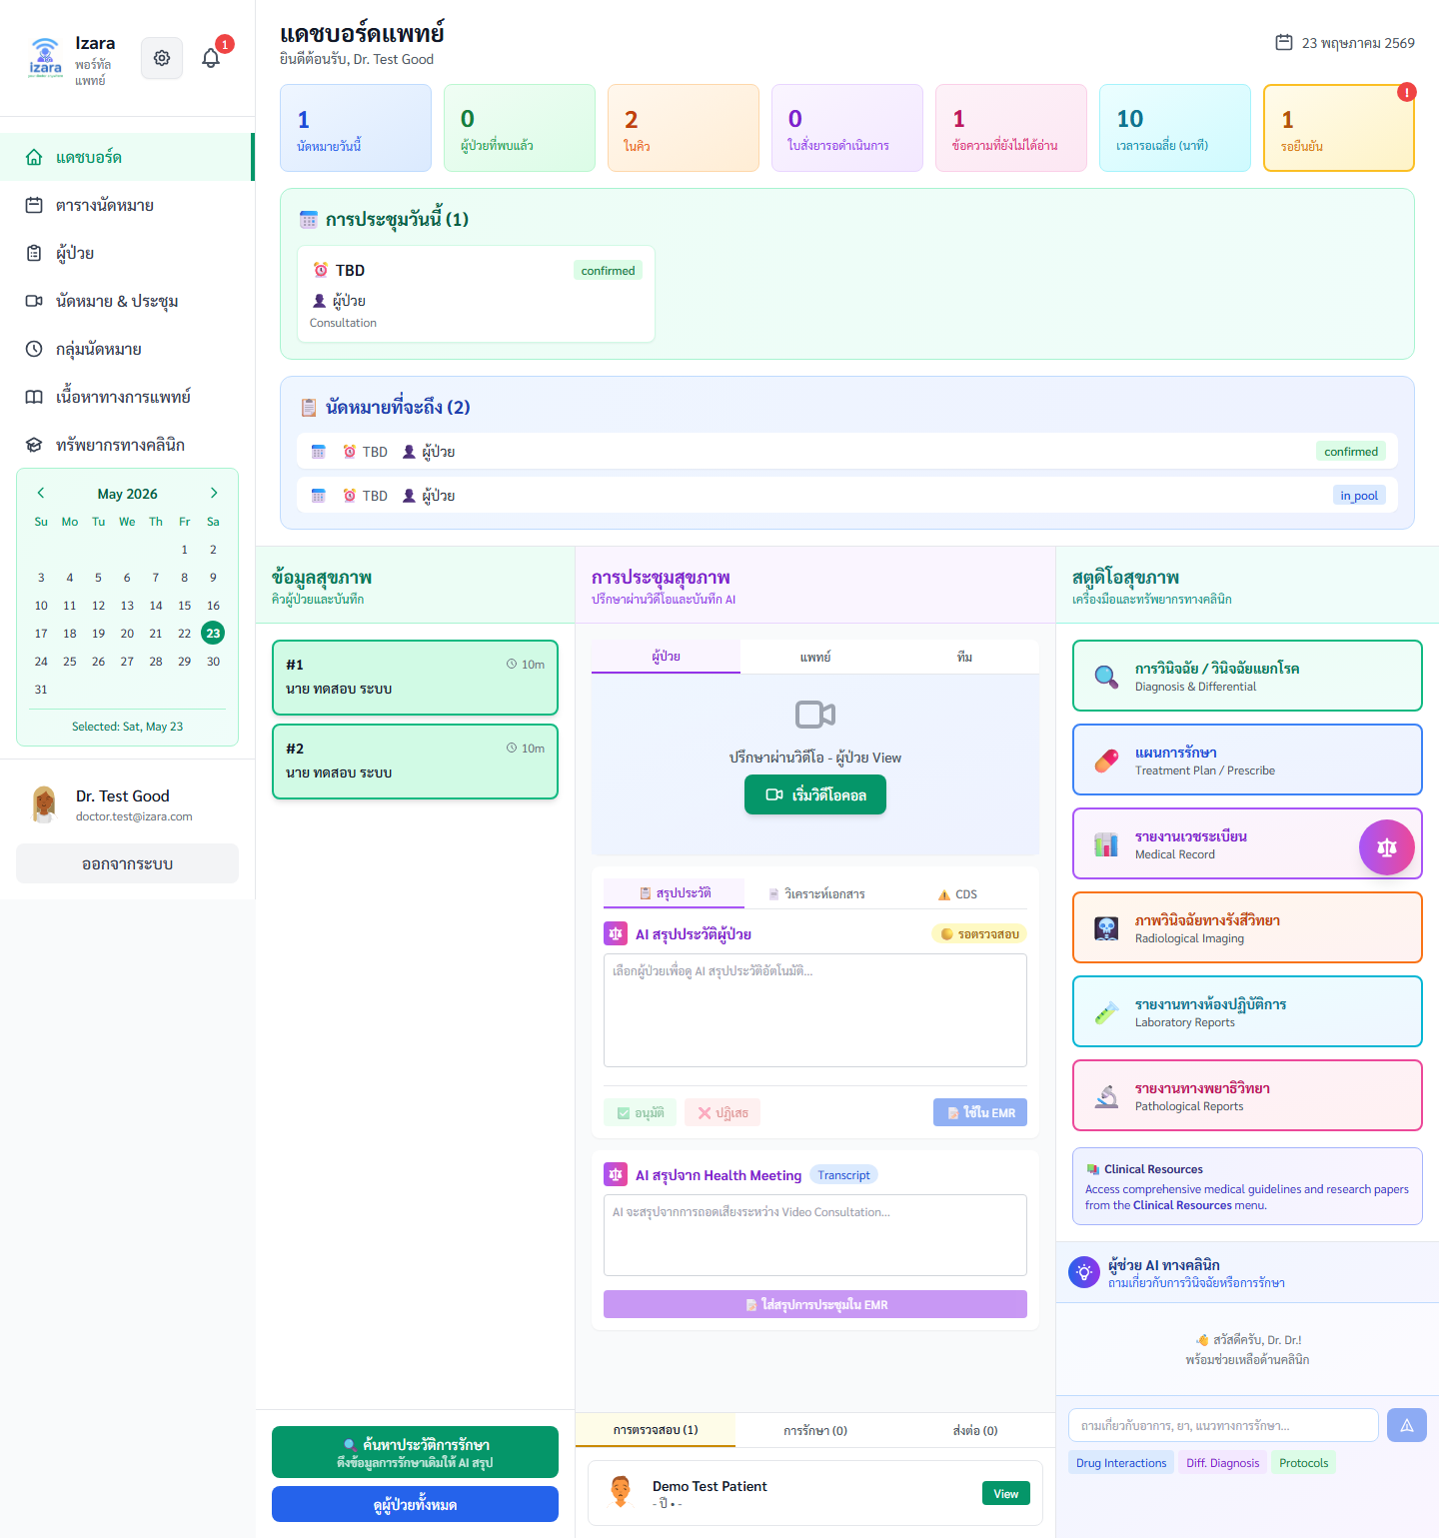
22. แดชบอร์ดโหลดครบ
กลุ่ม A3. นัดหมายและคิว | แพทย์/ผู้ดูแล | วัตถุประสงค์: ยืนยัน performance
ลำดับ | ขั้นตอน (ละเอียด) | ตรวจสอบ
1 | รีเฟรช | KPI โหลดแล้ว
2 | ตรวจหน้าจอขั้นที่ 1: KPI โหลดแล้ว | ตรวจ API/UI
3 | ตรวจ Network: HTTP 2xx, ไม่มี toast แดง, session/JWT ยังใช้ได้ | ตรวจ API/UI
4 | บันทึก appointmentId / meetingId จาก URL หรือ DevTools หากต้องส่งต่อ IT | KPI โหลดแล้ว
ผลลัพธ์: KPI โหลดแล้ว
วัตถุประสงค์: ยืนยัน performance
ตรวจ: HTTP 2xx, JWT/session, ไม่มี toast error
อ้างอิง: Processes/Pages/Doctor-Portal/
ภาพ UI test: docs/screenshots/group-D/D20-dashboard-loaded.png
ข้อควรระวัง: Admin เท่านั้นที่จัดสรร Pool ให้แพทย์
ข้อควรระวัง: แพทย์ยืนยันนัด — ไม่ใช่ Admin
Notes:
สไลด์ 22: แดชบอร์ดโหลดครบ | กลุ่ม A3. นัดหมายและคิว
ยืนยัน performance
ขั้นตอนละเอียด:
1. รีเฟรช
2. ตรวจหน้าจอขั้นที่ 1: KPI โหลดแล้ว
3. ตรวจ Network: HTTP 2xx, ไม่มี toast แดง, session/JWT ยังใช้ได้
4. บันทึก appointmentId / meetingId จาก URL หรือ DevTools หากต้องส่งต่อ IT
ผลลัพธ์: KPI โหลดแล้ว
อ้างอิง Processes/Pages/Doctor-Portal/
Word: TH Sarabun New 16 pt (ตาราง+สารบัญ) | สไลด์: FC Iconic

Slide 29
23. การ์ด KPI
กลุ่ม A3. นัดหมายและคิว | แพทย์/ผู้ดูแล | วัตถุประสงค์: ตัดสินใจรับผู้ป่วย
ลำดับ | ขั้นตอน (ละเอียด) | ตรวจสอบ
1 | ดู KPI 4 ใบ | Queue Pending Today Completed
2 | ตรวจหน้าจอขั้นที่ 1: Queue Pending Today Completed | ตรวจ API/UI
3 | ตรวจ Network: HTTP 2xx, ไม่มี toast แดง, session/JWT ยังใช้ได้ | ตรวจ API/UI
4 | บันทึก appointmentId / meetingId จาก URL หรือ DevTools หากต้องส่งต่อ IT | Queue Pending Today Completed
ผลลัพธ์: Queue Pending Today Completed
วัตถุประสงค์: ตัดสินใจรับผู้ป่วย
ตรวจ: HTTP 2xx, JWT/session, ไม่มี toast error
อ้างอิง: Processes/Pages/Doctor-Portal/
ภาพ UI test: docs/screenshots/group-D/D21-kpi-cards.png
ข้อควรระวัง: Admin เท่านั้นที่จัดสรร Pool ให้แพทย์
ข้อควรระวัง: แพทย์ยืนยันนัด — ไม่ใช่ Admin
Notes:
สไลด์ 23: การ์ด KPI | กลุ่ม A3. นัดหมายและคิว
ตัดสินใจรับผู้ป่วย
ขั้นตอนละเอียด:
1. ดู KPI 4 ใบ
2. ตรวจหน้าจอขั้นที่ 1: Queue Pending Today Completed
3. ตรวจ Network: HTTP 2xx, ไม่มี toast แดง, session/JWT ยังใช้ได้
4. บันทึก appointmentId / meetingId จาก URL หรือ DevTools หากต้องส่งต่อ IT
ผลลัพธ์: Queue Pending Today Completed
อ้างอิง Processes/Pages/Doctor-Portal/
Word: TH Sarabun New 16 pt (ตาราง+สารบัญ) | สไลด์: FC Iconic

Slide 30
24. KPI ส่วนบน
กลุ่ม A3. นัดหมายและคิว | แพทย์/ผู้ดูแล | วัตถุประสงค์: รายละเอียด KPI
ลำดับ | ขั้นตอน (ละเอียด) | ตรวจสอบ
1 | เลื่อนดู | ตัวเลขบน
2 | ตรวจหน้าจอขั้นที่ 1: ตัวเลขบน | ตรวจ API/UI
3 | ตรวจ Network: HTTP 2xx, ไม่มี toast แดง, session/JWT ยังใช้ได้ | ตรวจ API/UI
4 | บันทึก appointmentId / meetingId จาก URL หรือ DevTools หากต้องส่งต่อ IT | ตัวเลขบน
ผลลัพธ์: ตัวเลขบน
วัตถุประสงค์: รายละเอียด KPI
ตรวจ: HTTP 2xx, JWT/session, ไม่มี toast error
อ้างอิง: Processes/Pages/Doctor-Portal/
ภาพ UI test: docs/screenshots/group-D/D22-kpi-top.png
ข้อควรระวัง: Admin เท่านั้นที่จัดสรร Pool ให้แพทย์
ข้อควรระวัง: แพทย์ยืนยันนัด — ไม่ใช่ Admin
Notes:
สไลด์ 24: KPI ส่วนบน | กลุ่ม A3. นัดหมายและคิว
รายละเอียด KPI
ขั้นตอนละเอียด:
1. เลื่อนดู
2. ตรวจหน้าจอขั้นที่ 1: ตัวเลขบน
3. ตรวจ Network: HTTP 2xx, ไม่มี toast แดง, session/JWT ยังใช้ได้
4. บันทึก appointmentId / meetingId จาก URL หรือ DevTools หากต้องส่งต่อ IT
ผลลัพธ์: ตัวเลขบน
อ้างอิง Processes/Pages/Doctor-Portal/
Word: TH Sarabun New 16 pt (ตาราง+สารบัญ) | สไลด์: FC Iconic

Slide 31
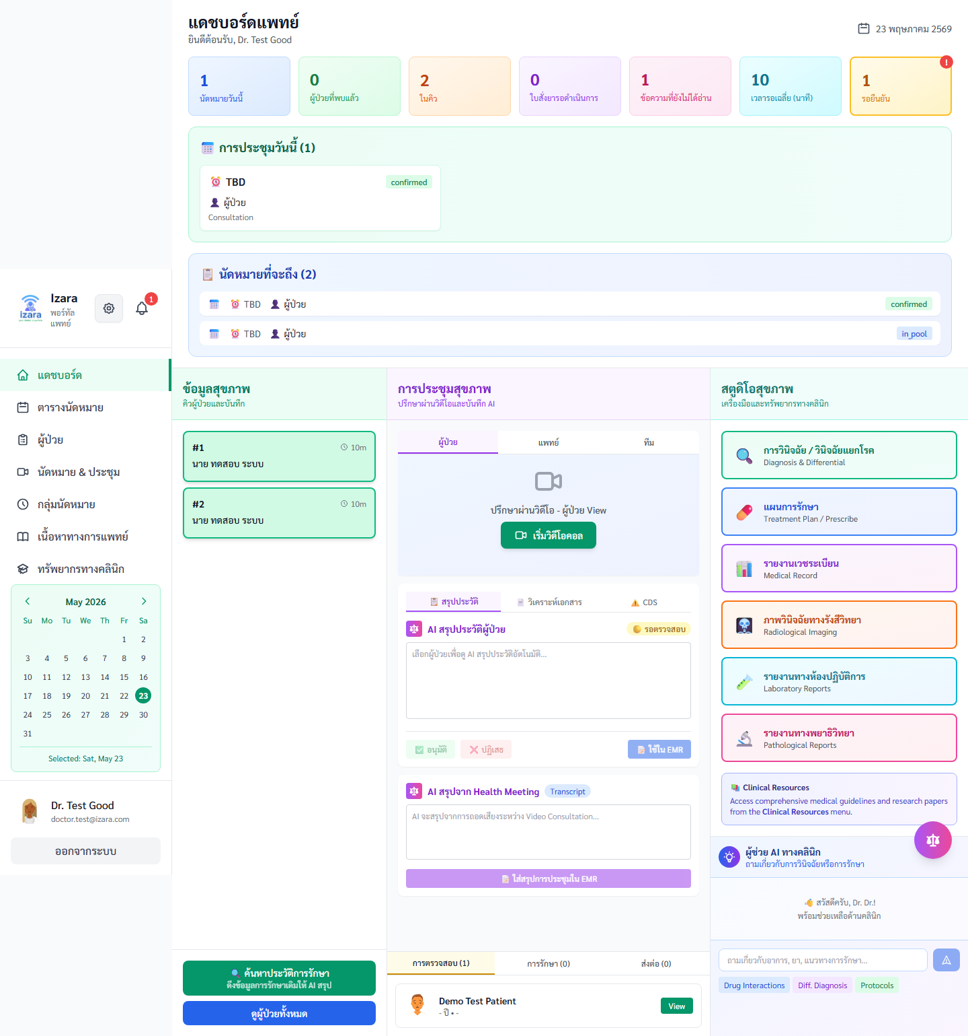
25. KPI ส่วนกลาง
กลุ่ม A3. นัดหมายและคิว | แพทย์/ผู้ดูแล | วัตถุประสงค์: รายละเอียด KPI
ลำดับ | ขั้นตอน (ละเอียด) | ตรวจสอบ
1 | เลื่อนดู | ตัวเลขกลาง
2 | ตรวจหน้าจอขั้นที่ 1: ตัวเลขกลาง | ตรวจ API/UI
3 | ตรวจ Network: HTTP 2xx, ไม่มี toast แดง, session/JWT ยังใช้ได้ | ตรวจ API/UI
4 | บันทึก appointmentId / meetingId จาก URL หรือ DevTools หากต้องส่งต่อ IT | ตัวเลขกลาง
ผลลัพธ์: ตัวเลขกลาง
วัตถุประสงค์: รายละเอียด KPI
ตรวจ: HTTP 2xx, JWT/session, ไม่มี toast error
อ้างอิง: Processes/Pages/Doctor-Portal/
ภาพ UI test: docs/screenshots/group-D/D22-kpi-middle.png
ข้อควรระวัง: Admin เท่านั้นที่จัดสรร Pool ให้แพทย์
ข้อควรระวัง: แพทย์ยืนยันนัด — ไม่ใช่ Admin
Notes:
สไลด์ 25: KPI ส่วนกลาง | กลุ่ม A3. นัดหมายและคิว
รายละเอียด KPI
ขั้นตอนละเอียด:
1. เลื่อนดู
2. ตรวจหน้าจอขั้นที่ 1: ตัวเลขกลาง
3. ตรวจ Network: HTTP 2xx, ไม่มี toast แดง, session/JWT ยังใช้ได้
4. บันทึก appointmentId / meetingId จาก URL หรือ DevTools หากต้องส่งต่อ IT
ผลลัพธ์: ตัวเลขกลาง
อ้างอิง Processes/Pages/Doctor-Portal/
Word: TH Sarabun New 16 pt (ตาราง+สารบัญ) | สไลด์: FC Iconic

Slide 32
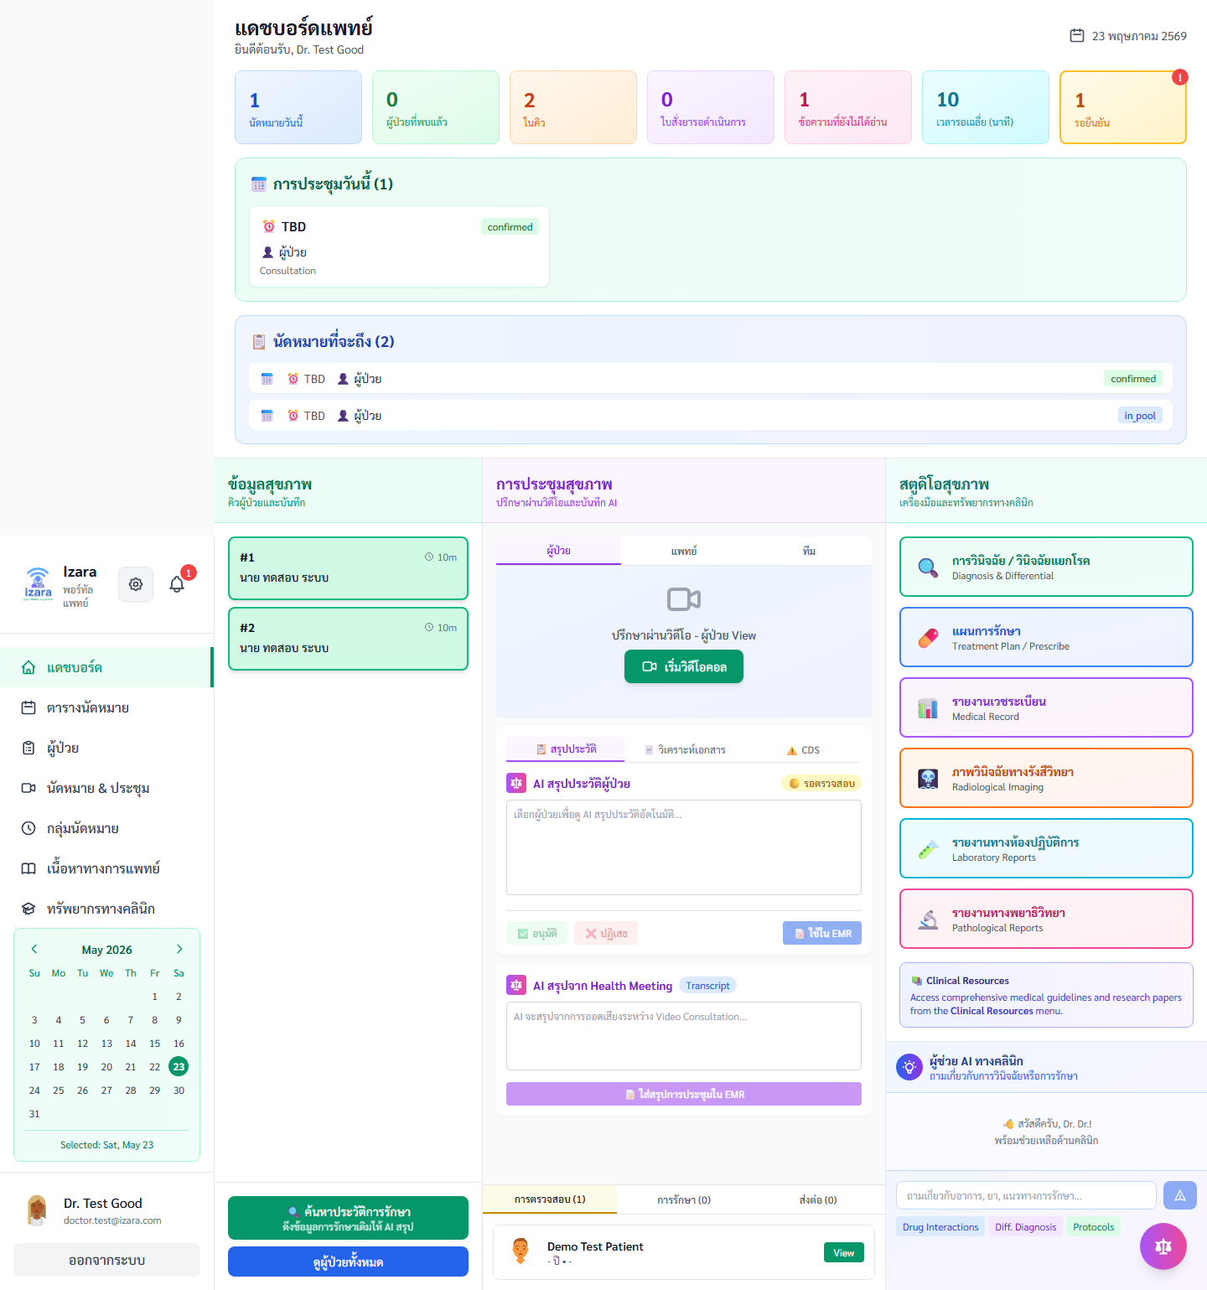
26. KPI ส่วนล่าง
กลุ่ม A3. นัดหมายและคิว | แพทย์/ผู้ดูแล | วัตถุประสงค์: รายละเอียด KPI
ลำดับ | ขั้นตอน (ละเอียด) | ตรวจสอบ
1 | เลื่อนดู | ตัวเลขล่าง
2 | ตรวจหน้าจอขั้นที่ 1: ตัวเลขล่าง | ตรวจ API/UI
3 | ตรวจ Network: HTTP 2xx, ไม่มี toast แดง, session/JWT ยังใช้ได้ | ตรวจ API/UI
4 | บันทึก appointmentId / meetingId จาก URL หรือ DevTools หากต้องส่งต่อ IT | ตัวเลขล่าง
ผลลัพธ์: ตัวเลขล่าง
วัตถุประสงค์: รายละเอียด KPI
ตรวจ: HTTP 2xx, JWT/session, ไม่มี toast error
อ้างอิง: Processes/Pages/Doctor-Portal/
ภาพ UI test: docs/screenshots/group-D/D22-kpi-bottom.png
ข้อควรระวัง: Admin เท่านั้นที่จัดสรร Pool ให้แพทย์
ข้อควรระวัง: แพทย์ยืนยันนัด — ไม่ใช่ Admin
Notes:
สไลด์ 26: KPI ส่วนล่าง | กลุ่ม A3. นัดหมายและคิว
รายละเอียด KPI
ขั้นตอนละเอียด:
1. เลื่อนดู
2. ตรวจหน้าจอขั้นที่ 1: ตัวเลขล่าง
3. ตรวจ Network: HTTP 2xx, ไม่มี toast แดง, session/JWT ยังใช้ได้
4. บันทึก appointmentId / meetingId จาก URL หรือ DevTools หากต้องส่งต่อ IT
ผลลัพธ์: ตัวเลขล่าง
อ้างอิง Processes/Pages/Doctor-Portal/
Word: TH Sarabun New 16 pt (ตาราง+สารบัญ) | สไลด์: FC Iconic

Slide 33
หมวด: A4. ผู้ป่วยและการรักษา
Patient Record, สั่งยา, แล็บ, สร้างนัดประชุม
1. เลือกผู้ป่วยจากคิวหรือ Patient Management
2. เปิด Patient Record Viewer — PHR, EMR, แล็บ
3. สร้างนัด/ห้องประชุมจาก Health Meeting
4. เลือก Clinical actions: Rx, Lab, Meeting
Notes:
ตรวจ allergy ก่อนสั่งยา อ้างอิง Processes/Pages/Doctor-Portal/05_Patient_Management_Page.md

Slide 34
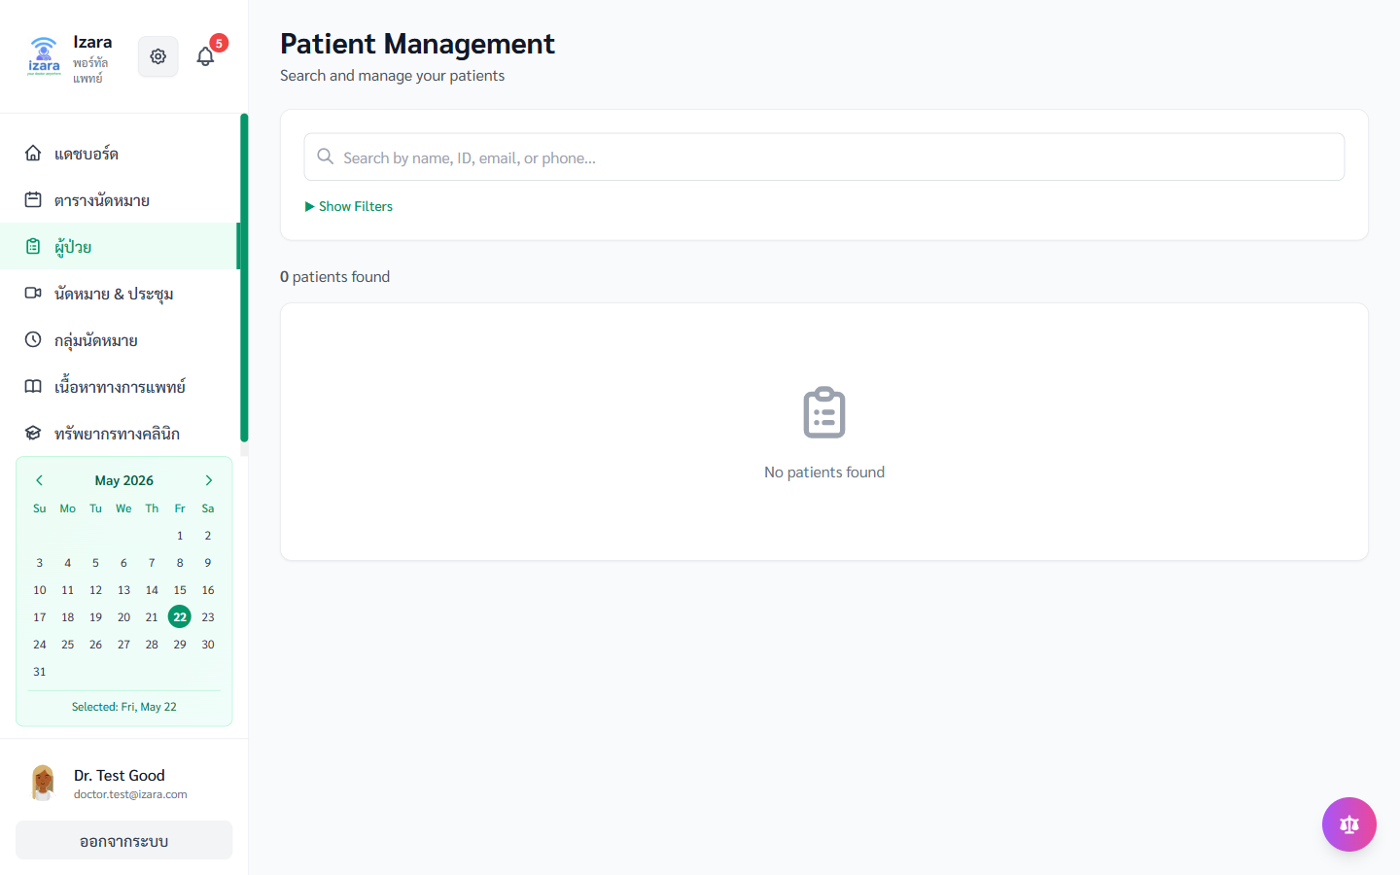
27. รายชื่อผู้ป่วย (คลินิก)
กลุ่ม A4. ผู้ป่วยและการรักษา | แพทย์/ผู้ดูแล | วัตถุประสงค์: ค้นหาผู้ป่วย
ลำดับ | ขั้นตอน (ละเอียด) | ตรวจสอบ
1 | เปิด Patients | รายการ EMR
2 | ตรวจหน้าจอขั้นที่ 1: รายการ EMR | ตรวจ API/UI
3 | ตรวจ Network: HTTP 2xx, ไม่มี toast แดง, session/JWT ยังใช้ได้ | ตรวจ API/UI
4 | บันทึก appointmentId / meetingId จาก URL หรือ DevTools หากต้องส่งต่อ IT | รายการ EMR
ผลลัพธ์: รายการ EMR
วัตถุประสงค์: ค้นหาผู้ป่วย
ตรวจ: HTTP 2xx, JWT/session, ไม่มี toast error
อ้างอิง: Processes/Pages/Doctor-Portal/05_Patient_Management_Page.md
ภาพ UI test: docs/screenshots/group-E/E04-patients-list.png
ข้อควรระวัง: ตรวจ allergy ก่อนสั่งยา
Notes:
สไลด์ 27: รายชื่อผู้ป่วย (คลินิก) | กลุ่ม A4. ผู้ป่วยและการรักษา
ค้นหาผู้ป่วย
ขั้นตอนละเอียด:
1. เปิด Patients
2. ตรวจหน้าจอขั้นที่ 1: รายการ EMR
3. ตรวจ Network: HTTP 2xx, ไม่มี toast แดง, session/JWT ยังใช้ได้
4. บันทึก appointmentId / meetingId จาก URL หรือ DevTools หากต้องส่งต่อ IT
ผลลัพธ์: รายการ EMR
อ้างอิง Processes/Pages/Doctor-Portal/05_Patient_Management_Page.md
Word: TH Sarabun New 16 pt (ตาราง+สารบัญ) | สไลด์: FC Iconic

Slide 35
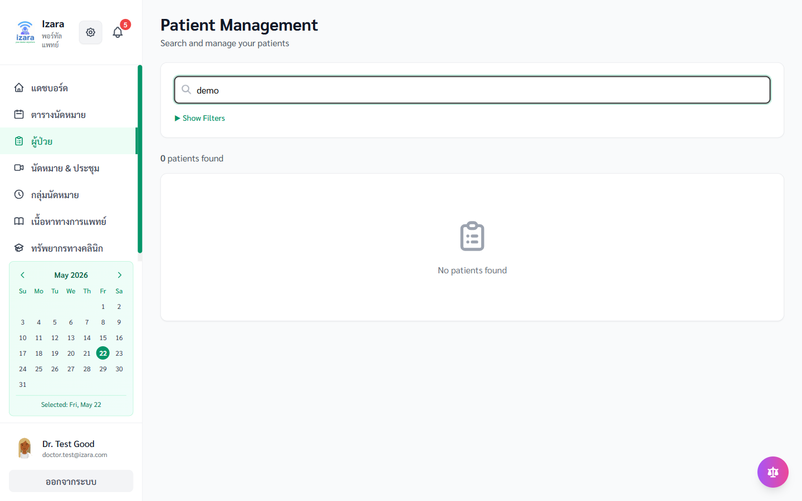
28. ค้นหาผู้ป่วย
กลุ่ม A4. ผู้ป่วยและการรักษา | แพทย์/ผู้ดูแล | วัตถุประสงค์: หาเร็วในคลินิก
ลำดับ | ขั้นตอน (ละเอียด) | ตรวจสอบ
1 | พิมพ์ชื่อ/รหัส | ผลค้นหา
2 | ตรวจหน้าจอขั้นที่ 1: ผลค้นหา | ตรวจ API/UI
3 | ตรวจ Network: HTTP 2xx, ไม่มี toast แดง, session/JWT ยังใช้ได้ | ตรวจ API/UI
4 | บันทึก appointmentId / meetingId จาก URL หรือ DevTools หากต้องส่งต่อ IT | ผลค้นหา
ผลลัพธ์: ผลค้นหา
วัตถุประสงค์: หาเร็วในคลินิก
ตรวจ: HTTP 2xx, JWT/session, ไม่มี toast error
อ้างอิง: Processes/Pages/Doctor-Portal/05_Patient_Management_Page.md
ภาพ UI test: docs/screenshots/group-E/E05-search-demo.png
ข้อควรระวัง: ตรวจ allergy ก่อนสั่งยา
Notes:
สไลด์ 28: ค้นหาผู้ป่วย | กลุ่ม A4. ผู้ป่วยและการรักษา
หาเร็วในคลินิก
ขั้นตอนละเอียด:
1. พิมพ์ชื่อ/รหัส
2. ตรวจหน้าจอขั้นที่ 1: ผลค้นหา
3. ตรวจ Network: HTTP 2xx, ไม่มี toast แดง, session/JWT ยังใช้ได้
4. บันทึก appointmentId / meetingId จาก URL หรือ DevTools หากต้องส่งต่อ IT
ผลลัพธ์: ผลค้นหา
อ้างอิง Processes/Pages/Doctor-Portal/05_Patient_Management_Page.md
Word: TH Sarabun New 16 pt (ตาราง+สารบัญ) | สไลด์: FC Iconic

Slide 36
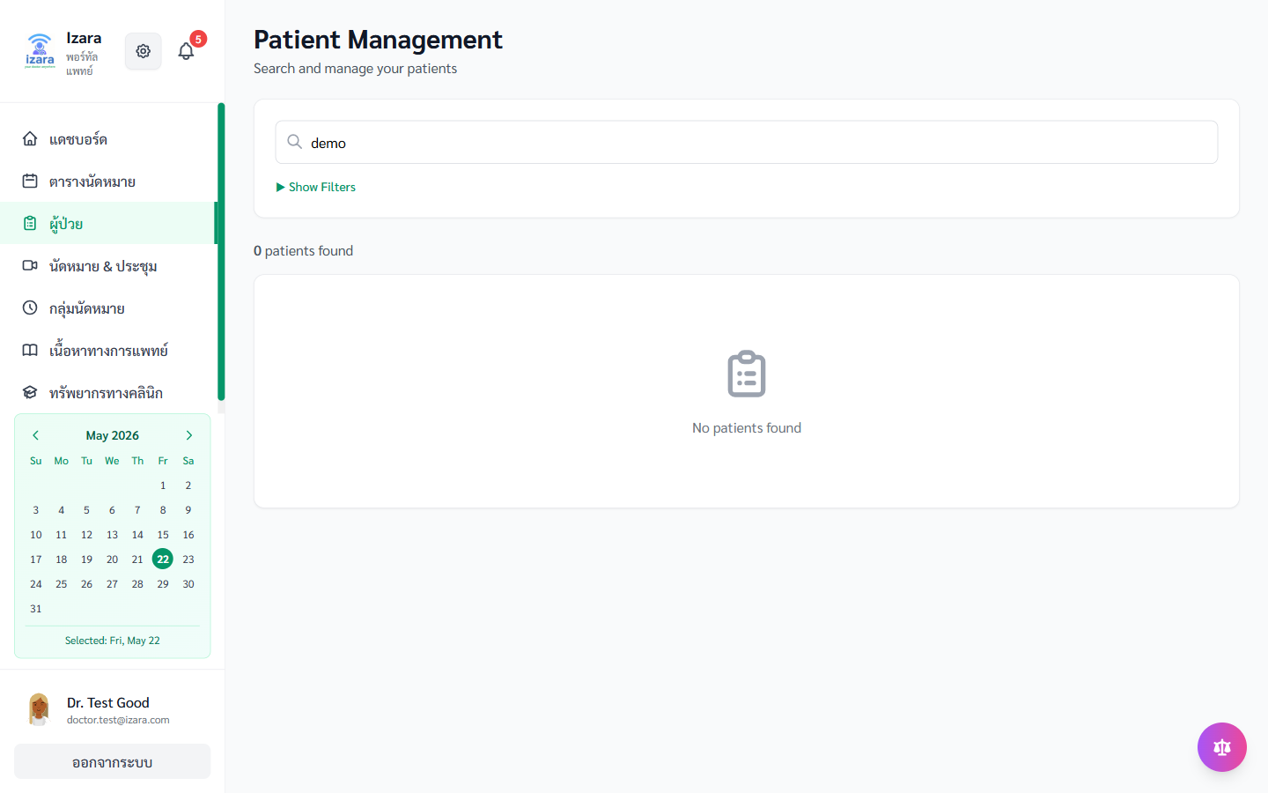
29. รายละเอียดผู้ป่วย
กลุ่ม A4. ผู้ป่วยและการรักษา | แพทย์/ผู้ดูแล | วัตถุประสงค์: ก่อน clinical action
ลำดับ | ขั้นตอน (ละเอียด) | ตรวจสอบ
1 | คลิกผู้ป่วย | ข้อมูลประวัติ
2 | ตรวจหน้าจอขั้นที่ 1: ข้อมูลประวัติ | ตรวจ API/UI
3 | ตรวจ Network: HTTP 2xx, ไม่มี toast แดง, session/JWT ยังใช้ได้ | ตรวจ API/UI
4 | บันทึก appointmentId / meetingId จาก URL หรือ DevTools หากต้องส่งต่อ IT | ข้อมูลประวัติ
ผลลัพธ์: ข้อมูลประวัติ
วัตถุประสงค์: ก่อน clinical action
ตรวจ: HTTP 2xx, JWT/session, ไม่มี toast error
อ้างอิง: Processes/Pages/Doctor-Portal/05_Patient_Management_Page.md
ภาพ UI test: docs/screenshots/group-E/E06-patient-detail.png
ข้อควรระวัง: ตรวจ allergy ก่อนสั่งยา
Notes:
สไลด์ 29: รายละเอียดผู้ป่วย | กลุ่ม A4. ผู้ป่วยและการรักษา
ก่อน clinical action
ขั้นตอนละเอียด:
1. คลิกผู้ป่วย
2. ตรวจหน้าจอขั้นที่ 1: ข้อมูลประวัติ
3. ตรวจ Network: HTTP 2xx, ไม่มี toast แดง, session/JWT ยังใช้ได้
4. บันทึก appointmentId / meetingId จาก URL หรือ DevTools หากต้องส่งต่อ IT
ผลลัพธ์: ข้อมูลประวัติ
อ้างอิง Processes/Pages/Doctor-Portal/05_Patient_Management_Page.md
Word: TH Sarabun New 16 pt (ตาราง+สารบัญ) | สไลด์: FC Iconic

Slide 37

30. การดำเนินการทางคลินิก
กลุ่ม A4. ผู้ป่วยและการรักษา | แพทย์/ผู้ดูแล | วัตถุประสงค์: จุดตัดสินใจรักษา
ลำดับ | ขั้นตอน (ละเอียด) | ตรวจสอบ
1 | เลือก action | Rx, Lab, Meeting
2 | ตรวจหน้าจอขั้นที่ 1: Rx, Lab, Meeting | ตรวจ API/UI
3 | ตรวจ Network: HTTP 2xx, ไม่มี toast แดง, session/JWT ยังใช้ได้ | ตรวจ API/UI
4 | บันทึก appointmentId / meetingId จาก URL หรือ DevTools หากต้องส่งต่อ IT | Rx, Lab, Meeting
ผลลัพธ์: Rx, Lab, Meeting
วัตถุประสงค์: จุดตัดสินใจรักษา
ตรวจ: HTTP 2xx, JWT/session, ไม่มี toast error
อ้างอิง: Processes/Pages/Doctor-Portal/05_Patient_Management_Page.md
ภาพ UI test: docs/screenshots/group-E/E07-clinical-actions.png
ข้อควรระวัง: ตรวจ allergy ก่อนสั่งยา
Notes:
สไลด์ 30: การดำเนินการทางคลินิก | กลุ่ม A4. ผู้ป่วยและการรักษา
จุดตัดสินใจรักษา
ขั้นตอนละเอียด:
1. เลือก action
2. ตรวจหน้าจอขั้นที่ 1: Rx, Lab, Meeting
3. ตรวจ Network: HTTP 2xx, ไม่มี toast แดง, session/JWT ยังใช้ได้
4. บันทึก appointmentId / meetingId จาก URL หรือ DevTools หากต้องส่งต่อ IT
ผลลัพธ์: Rx, Lab, Meeting
อ้างอิง Processes/Pages/Doctor-Portal/05_Patient_Management_Page.md
Word: TH Sarabun New 16 pt (ตาราง+สารบัญ) | สไลด์: FC Iconic

Slide 38
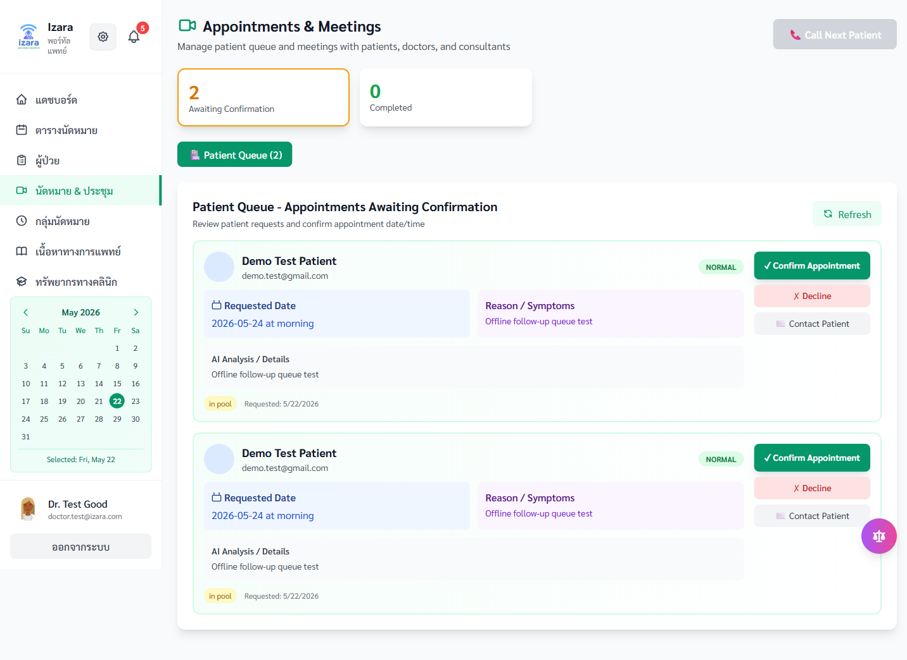
31. Health Meeting — สร้างนัด
กลุ่ม A4. ผู้ป่วยและการรักษา | แพทย์/ผู้ดูแล | วัตถุประสงค์: เชื่อมวิดีโอคอล
ลำดับ | ขั้นตอน (ละเอียด) | ตรวจสอบ
1 | สร้างห้องประชุม | ฟอร์มนัด
2 | ตรวจหน้าจอขั้นที่ 1: ฟอร์มนัด | ตรวจ API/UI
3 | ตรวจ Network: HTTP 2xx, ไม่มี toast แดง, session/JWT ยังใช้ได้ | ตรวจ API/UI
4 | บันทึก appointmentId / meetingId จาก URL หรือ DevTools หากต้องส่งต่อ IT | ฟอร์มนัด
ผลลัพธ์: ฟอร์มนัด
วัตถุประสงค์: เชื่อมวิดีโอคอล
ตรวจ: HTTP 2xx, JWT/session, ไม่มี toast error
อ้างอิง: Processes/Pages/Doctor-Portal/05_Patient_Management_Page.md
ภาพ UI test: docs/screenshots/group-E/E08-health-meeting.png
ข้อควรระวัง: ตรวจ allergy ก่อนสั่งยา
Notes:
สไลด์ 31: Health Meeting — สร้างนัด | กลุ่ม A4. ผู้ป่วยและการรักษา
เชื่อมวิดีโอคอล
ขั้นตอนละเอียด:
1. สร้างห้องประชุม
2. ตรวจหน้าจอขั้นที่ 1: ฟอร์มนัด
3. ตรวจ Network: HTTP 2xx, ไม่มี toast แดง, session/JWT ยังใช้ได้
4. บันทึก appointmentId / meetingId จาก URL หรือ DevTools หากต้องส่งต่อ IT
ผลลัพธ์: ฟอร์มนัด
อ้างอิง Processes/Pages/Doctor-Portal/05_Patient_Management_Page.md
Word: TH Sarabun New 16 pt (ตาราง+สารบัญ) | สไลด์: FC Iconic

Slide 39
หมวด: A5. วิดีโอคอลและ Lobby
แพทย์เป็น HOST: สร้างห้อง → notifyHostPresent → Admit → บันทึก → สรุป AI
1. สร้าง meeting จาก Health Meeting หรือนัด confirmed
2. ยอมรับข้อตกลง telemedicine → pre-join
3. เข้า Jitsi ก่อน — ระบบตั้ง host-ready
4. Lobby panel: รายชื่อรอ — แยก badge Guest/Patient
5. กด Admit รายคน หรือ `admit-all-btn`
Notes:
Guest link จาก API เท่านั้น — ไม่ hardcode doctor-origin รอ save-recording ก่อน navigate ไปหน้าผล อ้างอิง Processes/Pages/Doctor-Portal/07_Virtual_Meeting.md

Slide 40
32. สร้างห้องประชุมสำเร็จ
กลุ่ม A5. วิดีโอคอลและ Lobby | แพทย์/ผู้ดูแล | วัตถุประสงค์: แชร์ให้ผู้ป่วย
ลำดับ | ขั้นตอน (ละเอียด) | ตรวจสอบ
1 | ยืนยันสร้างห้อง | ลิงก์ประชุม
2 | ตรวจหน้าจอขั้นที่ 1: ลิงก์ประชุม | ตรวจ API/UI
3 | ตรวจ Network: HTTP 2xx, ไม่มี toast แดง, session/JWT ยังใช้ได้ | ตรวจ API/UI
4 | บันทึก appointmentId / meetingId จาก URL หรือ DevTools หากต้องส่งต่อ IT | ลิงก์ประชุม
ผลลัพธ์: ลิงก์ประชุม
วัตถุประสงค์: แชร์ให้ผู้ป่วย
ตรวจ: HTTP 2xx, JWT/session, ไม่มี toast error
อ้างอิง: Processes/Pages/Doctor-Portal/07_Virtual_Meeting.md
ภาพ UI test: docs/screenshots/group-E/E10-meeting-created.png
ข้อควรระวัง: Guest link จาก API เท่านั้น — ไม่ hardcode doctor-origin
ข้อควรระวัง: รอ save-recording ก่อน navigate ไปหน้าผล
Notes:
สไลด์ 32: สร้างห้องประชุมสำเร็จ | กลุ่ม A5. วิดีโอคอลและ Lobby
แชร์ให้ผู้ป่วย
ขั้นตอนละเอียด:
1. ยืนยันสร้างห้อง
2. ตรวจหน้าจอขั้นที่ 1: ลิงก์ประชุม
3. ตรวจ Network: HTTP 2xx, ไม่มี toast แดง, session/JWT ยังใช้ได้
4. บันทึก appointmentId / meetingId จาก URL หรือ DevTools หากต้องส่งต่อ IT
ผลลัพธ์: ลิงก์ประชุม
อ้างอิง Processes/Pages/Doctor-Portal/07_Virtual_Meeting.md
Word: TH Sarabun New 16 pt (ตาราง+สารบัญ) | สไลด์: FC Iconic

Slide 41
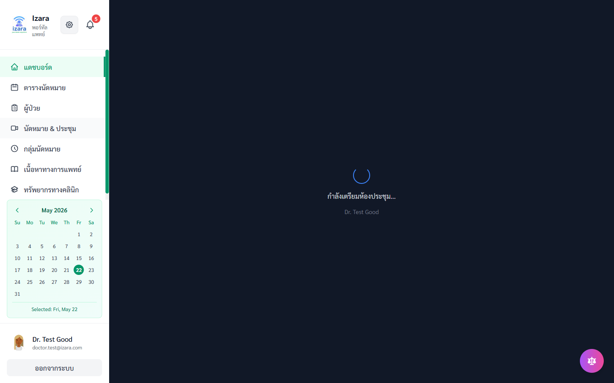
33. เส้นทางห้องประชุมแพทย์
กลุ่ม A5. วิดีโอคอลและ Lobby | แพทย์/ผู้ดูแล | วัตถุประสงค์: เตรียมเข้าห้องประชุม
ลำดับ | ขั้นตอน (ละเอียด) | ตรวจสอบ
1 | เข้าห้อง | หน้า pre-join
2 | ตรวจหน้าจอขั้นที่ 1: หน้า pre-join | ตรวจ API/UI
3 | ตรวจ Network: HTTP 2xx, ไม่มี toast แดง, session/JWT ยังใช้ได้ | ตรวจ API/UI
4 | บันทึก appointmentId / meetingId จาก URL หรือ DevTools หากต้องส่งต่อ IT | หน้า pre-join
ผลลัพธ์: หน้า pre-join
วัตถุประสงค์: เตรียมเข้าห้องประชุม
ตรวจ: HTTP 2xx, JWT/session, ไม่มี toast error
อ้างอิง: Processes/Pages/Doctor-Portal/07_Virtual_Meeting.md
ภาพ UI test: docs/screenshots/group-E/E10b-doctor-meeting-route.png
ข้อควรระวัง: Guest link จาก API เท่านั้น — ไม่ hardcode doctor-origin
ข้อควรระวัง: รอ save-recording ก่อน navigate ไปหน้าผล
Notes:
สไลด์ 33: เส้นทางห้องประชุมแพทย์ | กลุ่ม A5. วิดีโอคอลและ Lobby
เตรียมเข้าห้องประชุม
ขั้นตอนละเอียด:
1. เข้าห้อง
2. ตรวจหน้าจอขั้นที่ 1: หน้า pre-join
3. ตรวจ Network: HTTP 2xx, ไม่มี toast แดง, session/JWT ยังใช้ได้
4. บันทึก appointmentId / meetingId จาก URL หรือ DevTools หากต้องส่งต่อ IT
ผลลัพธ์: หน้า pre-join
อ้างอิง Processes/Pages/Doctor-Portal/07_Virtual_Meeting.md
Word: TH Sarabun New 16 pt (ตาราง+สารบัญ) | สไลด์: FC Iconic

Slide 42

34. ข้อตกลงก่อนเข้าห้อง (แพทย์)
กลุ่ม A5. วิดีโอคอลและ Lobby | แพทย์/ผู้ดูแล | วัตถุประสงค์: มาตรฐาน telemedicine
ลำดับ | ขั้นตอน (ละเอียด) | ตรวจสอบ
1 | ยอมรับข้อตกลง | หน้า agreement
2 | ตรวจหน้าจอขั้นที่ 1: หน้า agreement | ตรวจ API/UI
3 | ตรวจ Network: HTTP 2xx, ไม่มี toast แดง, session/JWT ยังใช้ได้ | ตรวจ API/UI
4 | บันทึก appointmentId / meetingId จาก URL หรือ DevTools หากต้องส่งต่อ IT | หน้า agreement
ผลลัพธ์: หน้า agreement
วัตถุประสงค์: มาตรฐาน telemedicine
ตรวจ: HTTP 2xx, JWT/session, ไม่มี toast error
อ้างอิง: Processes/Pages/Doctor-Portal/07_Virtual_Meeting.md
ภาพ UI test: docs/screenshots/workflows/video-meeting/WF14a-doctor-agreement.png
ข้อควรระวัง: Guest link จาก API เท่านั้น — ไม่ hardcode doctor-origin
ข้อควรระวัง: รอ save-recording ก่อน navigate ไปหน้าผล
Notes:
สไลด์ 34: ข้อตกลงก่อนเข้าห้อง (แพทย์) | กลุ่ม A5. วิดีโอคอลและ Lobby
มาตรฐาน telemedicine
ขั้นตอนละเอียด:
1. ยอมรับข้อตกลง
2. ตรวจหน้าจอขั้นที่ 1: หน้า agreement
3. ตรวจ Network: HTTP 2xx, ไม่มี toast แดง, session/JWT ยังใช้ได้
4. บันทึก appointmentId / meetingId จาก URL หรือ DevTools หากต้องส่งต่อ IT
ผลลัพธ์: หน้า agreement
อ้างอิง Processes/Pages/Doctor-Portal/07_Virtual_Meeting.md
Word: TH Sarabun New 16 pt (ตาราง+สารบัญ) | สไลด์: FC Iconic

Slide 43

35. พรี-จอยน์แพทย์
กลุ่ม A5. วิดีโอคอลและ Lobby | แพทย์/ผู้ดูแล | วัตถุประสงค์: ก่อนเปิด lobby
ลำดับ | ขั้นตอน (ละเอียด) | ตรวจสอบ
1 | ตรวจอุปกรณ์ | ตรวจ API/UI
2 | ตรวจหน้าจอขั้นที่ 1: กล้อง/ไมค์ | ตรวจ API/UI
3 | ตรวจ Network: HTTP 2xx, ไม่มี toast แดง, session/JWT ยังใช้ได้ | ตรวจ API/UI
4 | บันทึก appointmentId / meetingId จาก URL หรือ DevTools หากต้องส่งต่อ IT | กล้อง/ไมค์
ผลลัพธ์: กล้อง/ไมค์
วัตถุประสงค์: ก่อนเปิด lobby
ตรวจ: HTTP 2xx, JWT/session, ไม่มี toast error
อ้างอิง: Processes/Pages/Doctor-Portal/07_Virtual_Meeting.md
ภาพ UI test: docs/screenshots/workflows/video-meeting/WF14b-doctor-pre-join.png
ข้อควรระวัง: Guest link จาก API เท่านั้น — ไม่ hardcode doctor-origin
ข้อควรระวัง: รอ save-recording ก่อน navigate ไปหน้าผล
Notes:
สไลด์ 35: พรี-จอยน์แพทย์ | กลุ่ม A5. วิดีโอคอลและ Lobby
ก่อนเปิด lobby
ขั้นตอนละเอียด:
1. ตรวจอุปกรณ์
2. ตรวจหน้าจอขั้นที่ 1: กล้อง/ไมค์
3. ตรวจ Network: HTTP 2xx, ไม่มี toast แดง, session/JWT ยังใช้ได้
4. บันทึก appointmentId / meetingId จาก URL หรือ DevTools หากต้องส่งต่อ IT
ผลลัพธ์: กล้อง/ไมค์
อ้างอิง Processes/Pages/Doctor-Portal/07_Virtual_Meeting.md
Word: TH Sarabun New 16 pt (ตาราง+สารบัญ) | สไลด์: FC Iconic

Slide 44
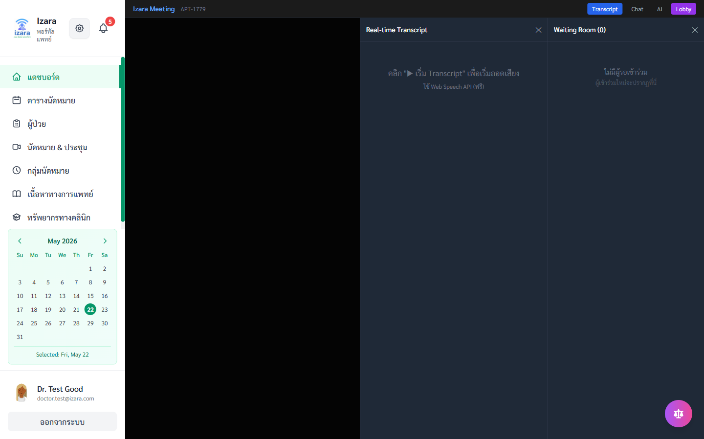
36. Lobby — Admit ผู้ป่วย
กลุ่ม A5. วิดีโอคอลและ Lobby | แพทย์/ผู้ดูแล | วัตถุประสงค์: ควบคุมการเข้าห้อง
ลำดับ | ขั้นตอน (ละเอียด) | ตรวจสอบ
1 | กด Admit | รายชื่อรอ
2 | ตรวจหน้าจอขั้นที่ 1: รายชื่อรอ | ตรวจ API/UI
3 | ตรวจ Network: HTTP 2xx, ไม่มี toast แดง, session/JWT ยังใช้ได้ | ตรวจ API/UI
4 | บันทึก appointmentId / meetingId จาก URL หรือ DevTools หากต้องส่งต่อ IT | รายชื่อรอ
ผลลัพธ์: รายชื่อรอ
วัตถุประสงค์: ควบคุมการเข้าห้อง
ตรวจ: HTTP 2xx, JWT/session, ไม่มี toast error
อ้างอิง: Processes/Pages/Doctor-Portal/07_Virtual_Meeting.md
ภาพ UI test: docs/screenshots/group-E/E10c3-doctor-lobby-admit.png
ข้อควรระวัง: Guest link จาก API เท่านั้น — ไม่ hardcode doctor-origin
ข้อควรระวัง: รอ save-recording ก่อน navigate ไปหน้าผล
Notes:
สไลด์ 36: Lobby — Admit ผู้ป่วย | กลุ่ม A5. วิดีโอคอลและ Lobby
ควบคุมการเข้าห้อง
ขั้นตอนละเอียด:
1. กด Admit
2. ตรวจหน้าจอขั้นที่ 1: รายชื่อรอ
3. ตรวจ Network: HTTP 2xx, ไม่มี toast แดง, session/JWT ยังใช้ได้
4. บันทึก appointmentId / meetingId จาก URL หรือ DevTools หากต้องส่งต่อ IT
ผลลัพธ์: รายชื่อรอ
อ้างอิง Processes/Pages/Doctor-Portal/07_Virtual_Meeting.md
Word: TH Sarabun New 16 pt (ตาราง+สารบัญ) | สไลด์: FC Iconic

Slide 45
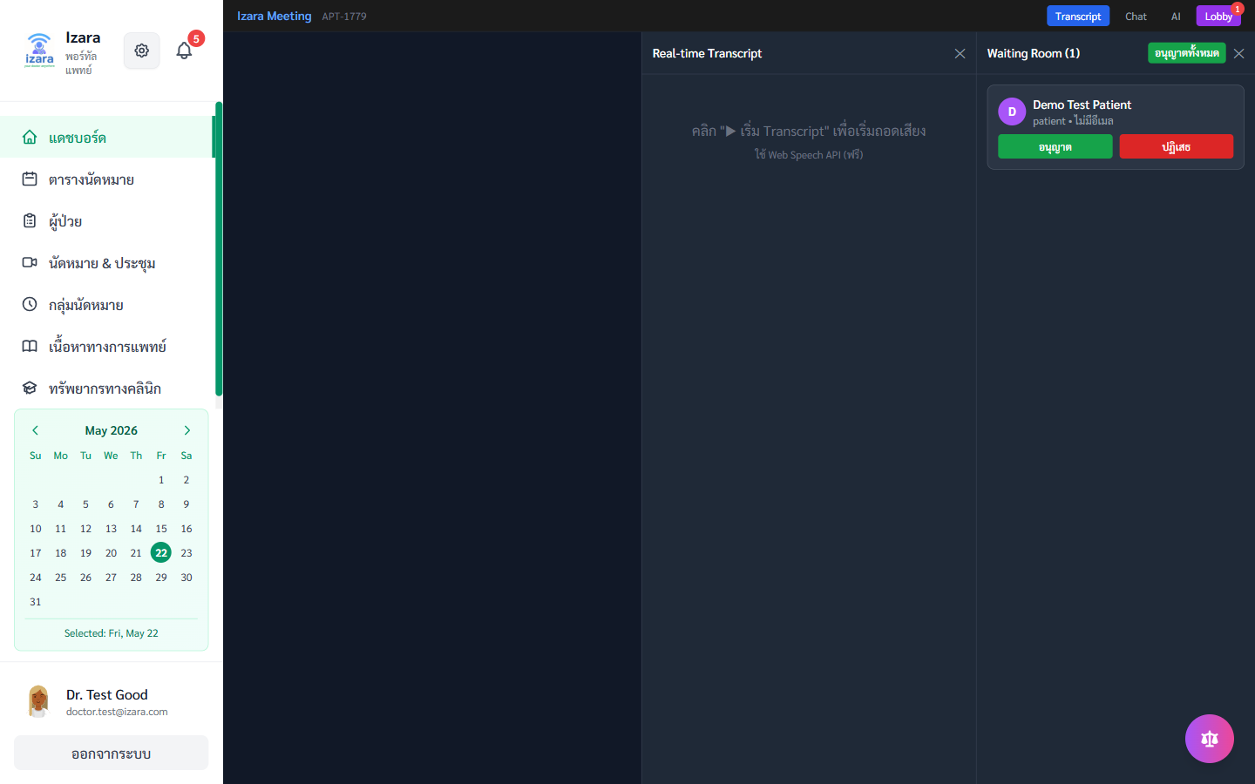
37. ห้อง Jitsi (แพทย์)
กลุ่ม A5. วิดีโอคอลและ Lobby | แพทย์/ผู้ดูแล | วัตถุประสงค์: ปรึกษาผู้ป่วย
ลำดับ | ขั้นตอน (ละเอียด) | ตรวจสอบ
1 | หลัง admit | วิดีโอคอลจริง
2 | ตรวจหน้าจอขั้นที่ 1: วิดีโอคอลจริง | ตรวจ API/UI
3 | ตรวจ Network: HTTP 2xx, ไม่มี toast แดง, session/JWT ยังใช้ได้ | ตรวจ API/UI
4 | บันทึก appointmentId / meetingId จาก URL หรือ DevTools หากต้องส่งต่อ IT | วิดีโอคอลจริง
ผลลัพธ์: วิดีโอคอลจริง
วัตถุประสงค์: ปรึกษาผู้ป่วย
ตรวจ: HTTP 2xx, JWT/session, ไม่มี toast error
อ้างอิง: Processes/Pages/Doctor-Portal/07_Virtual_Meeting.md
ภาพ UI test: docs/screenshots/group-J-meeting-jitsi/E10c-jitsi-doctor-meet.png
ข้อควรระวัง: Guest link จาก API เท่านั้น — ไม่ hardcode doctor-origin
ข้อควรระวัง: รอ save-recording ก่อน navigate ไปหน้าผล
Notes:
สไลด์ 37: ห้อง Jitsi (แพทย์) | กลุ่ม A5. วิดีโอคอลและ Lobby
ปรึกษาผู้ป่วย
ขั้นตอนละเอียด:
1. หลัง admit
2. ตรวจหน้าจอขั้นที่ 1: วิดีโอคอลจริง
3. ตรวจ Network: HTTP 2xx, ไม่มี toast แดง, session/JWT ยังใช้ได้
4. บันทึก appointmentId / meetingId จาก URL หรือ DevTools หากต้องส่งต่อ IT
ผลลัพธ์: วิดีโอคอลจริง
อ้างอิง Processes/Pages/Doctor-Portal/07_Virtual_Meeting.md
Word: TH Sarabun New 16 pt (ตาราง+สารบัญ) | สไลด์: FC Iconic

Slide 46
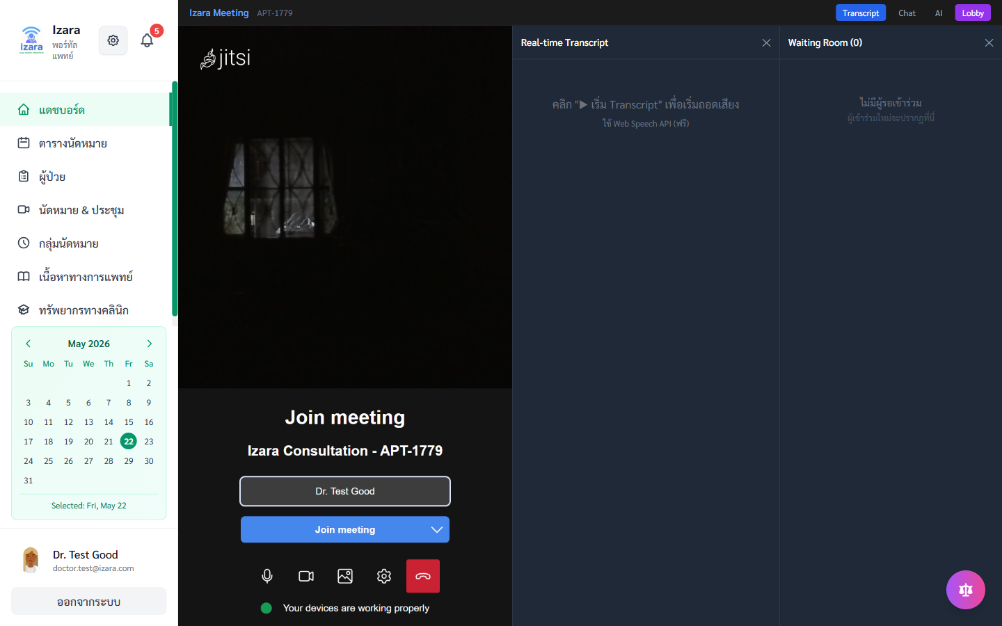
38. คิวแพทย์
กลุ่ม A5. วิดีโอคอลและ Lobby | แพทย์/ผู้ดูแล | วัตถุประสงค์: ลำดับการรับ
ลำดับ | ขั้นตอน (ละเอียด) | ตรวจสอบ
1 | ดูคิววันนี้ | รายการรอ
2 | ตรวจหน้าจอขั้นที่ 1: รายการรอ | ตรวจ API/UI
3 | ตรวจ Network: HTTP 2xx, ไม่มี toast แดง, session/JWT ยังใช้ได้ | ตรวจ API/UI
4 | บันทึก appointmentId / meetingId จาก URL หรือ DevTools หากต้องส่งต่อ IT | รายการรอ
ผลลัพธ์: รายการรอ
วัตถุประสงค์: ลำดับการรับ
ตรวจ: HTTP 2xx, JWT/session, ไม่มี toast error
อ้างอิง: Processes/Pages/Doctor-Portal/07_Virtual_Meeting.md
ภาพ UI test: docs/screenshots/group-E/E18-doctor-queue.png
ข้อควรระวัง: Guest link จาก API เท่านั้น — ไม่ hardcode doctor-origin
ข้อควรระวัง: รอ save-recording ก่อน navigate ไปหน้าผล
Notes:
สไลด์ 38: คิวแพทย์ | กลุ่ม A5. วิดีโอคอลและ Lobby
ลำดับการรับ
ขั้นตอนละเอียด:
1. ดูคิววันนี้
2. ตรวจหน้าจอขั้นที่ 1: รายการรอ
3. ตรวจ Network: HTTP 2xx, ไม่มี toast แดง, session/JWT ยังใช้ได้
4. บันทึก appointmentId / meetingId จาก URL หรือ DevTools หากต้องส่งต่อ IT
ผลลัพธ์: รายการรอ
อ้างอิง Processes/Pages/Doctor-Portal/07_Virtual_Meeting.md
Word: TH Sarabun New 16 pt (ตาราง+สารบัญ) | สไลด์: FC Iconic

Slide 47

39. สร้างลิงก์เชิญ Guest
กลุ่ม A5. วิดีโอคอลและ Lobby | แพทย์/ผู้ดูแล | วัตถุประสงค์: ญาติเข้าร่วมได้
ลำดับ | ขั้นตอน (ละเอียด) | ตรวจสอบ
1 | สร้าง invite | ลิงก์ basic/token
2 | ตรวจหน้าจอขั้นที่ 1: ลิงก์ basic/token | ตรวจ API/UI
3 | ตรวจ Network: HTTP 2xx, ไม่มี toast แดง, session/JWT ยังใช้ได้ | ตรวจ API/UI
4 | บันทึก appointmentId / meetingId จาก URL หรือ DevTools หากต้องส่งต่อ IT | ลิงก์ basic/token
ผลลัพธ์: ลิงก์ basic/token
วัตถุประสงค์: ญาติเข้าร่วมได้
ตรวจ: HTTP 2xx, JWT/session, ไม่มี toast error
อ้างอิง: Processes/Pages/Doctor-Portal/07_Virtual_Meeting.md
ภาพ UI test: docs/screenshots/group-E/E19-guest-invite-created.png
ข้อควรระวัง: Guest link จาก API เท่านั้น — ไม่ hardcode doctor-origin
ข้อควรระวัง: รอ save-recording ก่อน navigate ไปหน้าผล
Notes:
สไลด์ 39: สร้างลิงก์เชิญ Guest | กลุ่ม A5. วิดีโอคอลและ Lobby
ญาติเข้าร่วมได้
ขั้นตอนละเอียด:
1. สร้าง invite
2. ตรวจหน้าจอขั้นที่ 1: ลิงก์ basic/token
3. ตรวจ Network: HTTP 2xx, ไม่มี toast แดง, session/JWT ยังใช้ได้
4. บันทึก appointmentId / meetingId จาก URL หรือ DevTools หากต้องส่งต่อ IT
ผลลัพธ์: ลิงก์ basic/token
อ้างอิง Processes/Pages/Doctor-Portal/07_Virtual_Meeting.md
Word: TH Sarabun New 16 pt (ตาราง+สารบัญ) | สไลด์: FC Iconic

Slide 48
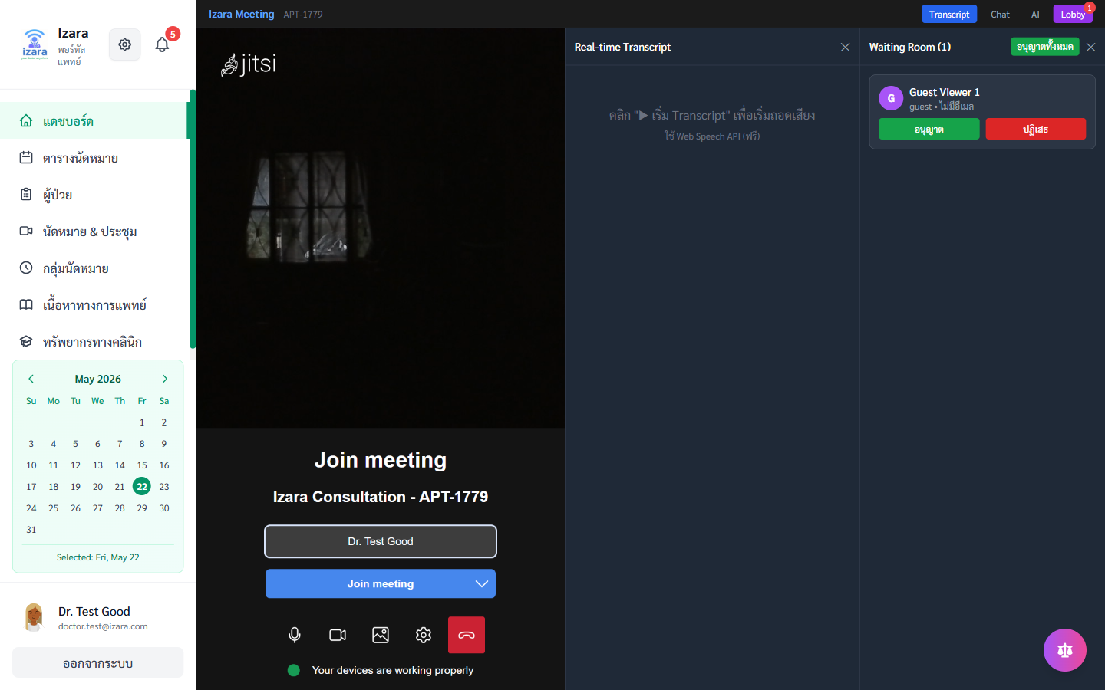
40. Guest — Lobby Basic
กลุ่ม A5. วิดีโอคอลและ Lobby | แพทย์/ผู้ดูแล | วัตถุประสงค์: ลิงก์ทั่วไป
ลำดับ | ขั้นตอน (ละเอียด) | ตรวจสอบ
1 | ทดสอบลิงก์ basic | หน้า join
2 | ตรวจหน้าจอขั้นที่ 1: หน้า join | ตรวจ API/UI
3 | ตรวจ Network: HTTP 2xx, ไม่มี toast แดง, session/JWT ยังใช้ได้ | ตรวจ API/UI
4 | บันทึก appointmentId / meetingId จาก URL หรือ DevTools หากต้องส่งต่อ IT | หน้า join
ผลลัพธ์: หน้า join
วัตถุประสงค์: ลิงก์ทั่วไป
ตรวจ: HTTP 2xx, JWT/session, ไม่มี toast error
อ้างอิง: Processes/Pages/Doctor-Portal/07_Virtual_Meeting.md
ภาพ UI test: docs/screenshots/group-E/E21-lobby-join-basic.png
ข้อควรระวัง: Guest link จาก API เท่านั้น — ไม่ hardcode doctor-origin
ข้อควรระวัง: รอ save-recording ก่อน navigate ไปหน้าผล
Notes:
สไลด์ 40: Guest — Lobby Basic | กลุ่ม A5. วิดีโอคอลและ Lobby
ลิงก์ทั่วไป
ขั้นตอนละเอียด:
1. ทดสอบลิงก์ basic
2. ตรวจหน้าจอขั้นที่ 1: หน้า join
3. ตรวจ Network: HTTP 2xx, ไม่มี toast แดง, session/JWT ยังใช้ได้
4. บันทึก appointmentId / meetingId จาก URL หรือ DevTools หากต้องส่งต่อ IT
ผลลัพธ์: หน้า join
อ้างอิง Processes/Pages/Doctor-Portal/07_Virtual_Meeting.md
Word: TH Sarabun New 16 pt (ตาราง+สารบัญ) | สไลด์: FC Iconic

Slide 49
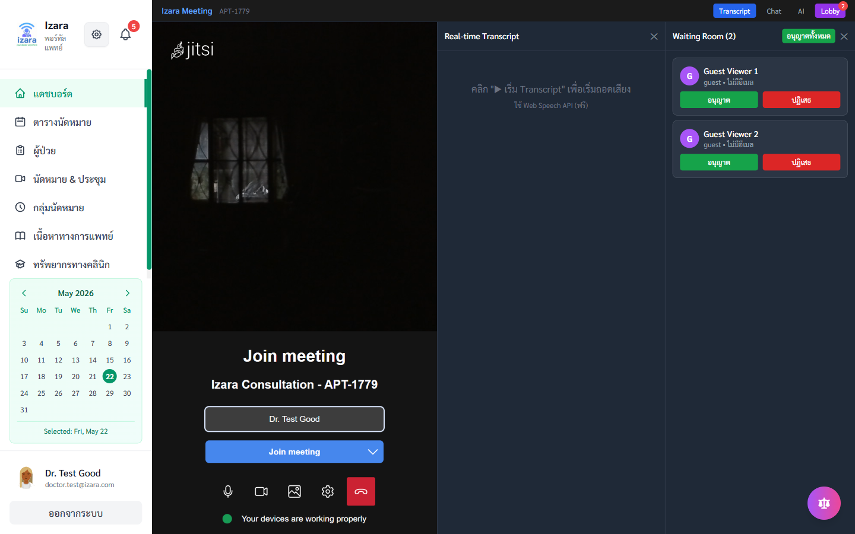
41. Guest — Lobby Token
กลุ่ม A5. วิดีโอคอลและ Lobby | แพทย์/ผู้ดูแล | วัตถุประสงค์: token ป้องกันคนแปลก
ลำดับ | ขั้นตอน (ละเอียด) | ตรวจสอบ
1 | ทดสอบลิงก์ token | หน้า join ปลอดภัย
2 | ตรวจหน้าจอขั้นที่ 1: หน้า join ปลอดภัย | ตรวจ API/UI
3 | ตรวจ Network: HTTP 2xx, ไม่มี toast แดง, session/JWT ยังใช้ได้ | ตรวจ API/UI
4 | บันทึก appointmentId / meetingId จาก URL หรือ DevTools หากต้องส่งต่อ IT | หน้า join ปลอดภัย
ผลลัพธ์: หน้า join ปลอดภัย
วัตถุประสงค์: token ป้องกันคนแปลก
ตรวจ: HTTP 2xx, JWT/session, ไม่มี toast error
อ้างอิง: Processes/Pages/Doctor-Portal/07_Virtual_Meeting.md
ภาพ UI test: docs/screenshots/group-E/E22-lobby-join-token.png
ข้อควรระวัง: Guest link จาก API เท่านั้น — ไม่ hardcode doctor-origin
ข้อควรระวัง: รอ save-recording ก่อน navigate ไปหน้าผล
Notes:
สไลด์ 41: Guest — Lobby Token | กลุ่ม A5. วิดีโอคอลและ Lobby
token ป้องกันคนแปลก
ขั้นตอนละเอียด:
1. ทดสอบลิงก์ token
2. ตรวจหน้าจอขั้นที่ 1: หน้า join ปลอดภัย
3. ตรวจ Network: HTTP 2xx, ไม่มี toast แดง, session/JWT ยังใช้ได้
4. บันทึก appointmentId / meetingId จาก URL หรือ DevTools หากต้องส่งต่อ IT
ผลลัพธ์: หน้า join ปลอดภัย
อ้างอิง Processes/Pages/Doctor-Portal/07_Virtual_Meeting.md
Word: TH Sarabun New 16 pt (ตาราง+สารบัญ) | สไลด์: FC Iconic

Slide 50

42. Guest ได้รับอนุมัติ
กลุ่ม A5. วิดีโอคอลและ Lobby | แพทย์/ผู้ดูแล | วัตถุประสงค์: หลายผู้เข้าร่วม
ลำดับ | ขั้นตอน (ละเอียด) | ตรวจสอบ
1 | Admit guest | ในห้องแล้ว
2 | ตรวจหน้าจอขั้นที่ 1: ในห้องแล้ว | ตรวจ API/UI
3 | ตรวจ Network: HTTP 2xx, ไม่มี toast แดง, session/JWT ยังใช้ได้ | ตรวจ API/UI
4 | บันทึก appointmentId / meetingId จาก URL หรือ DevTools หากต้องส่งต่อ IT | ในห้องแล้ว
ผลลัพธ์: ในห้องแล้ว
วัตถุประสงค์: หลายผู้เข้าร่วม
ตรวจ: HTTP 2xx, JWT/session, ไม่มี toast error
อ้างอิง: Processes/Pages/Doctor-Portal/07_Virtual_Meeting.md
ภาพ UI test: docs/screenshots/group-E/E22b-guest-admitted.png
ข้อควรระวัง: Guest link จาก API เท่านั้น — ไม่ hardcode doctor-origin
ข้อควรระวัง: รอ save-recording ก่อน navigate ไปหน้าผล
Notes:
สไลด์ 42: Guest ได้รับอนุมัติ | กลุ่ม A5. วิดีโอคอลและ Lobby
หลายผู้เข้าร่วม
ขั้นตอนละเอียด:
1. Admit guest
2. ตรวจหน้าจอขั้นที่ 1: ในห้องแล้ว
3. ตรวจ Network: HTTP 2xx, ไม่มี toast แดง, session/JWT ยังใช้ได้
4. บันทึก appointmentId / meetingId จาก URL หรือ DevTools หากต้องส่งต่อ IT
ผลลัพธ์: ในห้องแล้ว
อ้างอิง Processes/Pages/Doctor-Portal/07_Virtual_Meeting.md
Word: TH Sarabun New 16 pt (ตาราง+สารบัญ) | สไลด์: FC Iconic

Slide 51

43. Admit ทุกคนในห้อง
กลุ่ม A5. วิดีโอคอลและ Lobby | แพทย์/ผู้ดูแล | วัตถุประสงค์: จบขั้นตอน lobby
ลำดับ | ขั้นตอน (ละเอียด) | ตรวจสอบ
1 | Admit all | ทุกคนในประชุม
2 | ตรวจหน้าจอขั้นที่ 1: ทุกคนในประชุม | ตรวจ API/UI
3 | ตรวจ Network: HTTP 2xx, ไม่มี toast แดง, session/JWT ยังใช้ได้ | ตรวจ API/UI
4 | บันทึก appointmentId / meetingId จาก URL หรือ DevTools หากต้องส่งต่อ IT | ทุกคนในประชุม
ผลลัพธ์: ทุกคนในประชุม
วัตถุประสงค์: จบขั้นตอน lobby
ตรวจ: HTTP 2xx, JWT/session, ไม่มี toast error
อ้างอิง: Processes/Pages/Doctor-Portal/07_Virtual_Meeting.md
ภาพ UI test: docs/screenshots/group-E/E31-lobby-all-admitted.png
ข้อควรระวัง: Guest link จาก API เท่านั้น — ไม่ hardcode doctor-origin
ข้อควรระวัง: รอ save-recording ก่อน navigate ไปหน้าผล
Notes:
สไลด์ 43: Admit ทุกคนในห้อง | กลุ่ม A5. วิดีโอคอลและ Lobby
จบขั้นตอน lobby
ขั้นตอนละเอียด:
1. Admit all
2. ตรวจหน้าจอขั้นที่ 1: ทุกคนในประชุม
3. ตรวจ Network: HTTP 2xx, ไม่มี toast แดง, session/JWT ยังใช้ได้
4. บันทึก appointmentId / meetingId จาก URL หรือ DevTools หากต้องส่งต่อ IT
ผลลัพธ์: ทุกคนในประชุม
อ้างอิง Processes/Pages/Doctor-Portal/07_Virtual_Meeting.md
Word: TH Sarabun New 16 pt (ตาราง+สารบัญ) | สไลด์: FC Iconic

Slide 52
หมวด: A6. PHR และเวชระเบียน
หมวด «A6. PHR และเวชระเบียน» สำหรับแพทย์หรือผู้ดูแล ตามสิทธิ์ JWT
1. ล็อกอินด้วยบทบาทที่ถูกต้อง (Doctor / Admin)
2. เปิดเมนูตามหมวดและตรวจ KPI/คิว
3. ดำเนินการคลินิกหรือการจัดการตามภาพ
4. ตรวจสอบ realtime sync และสถานะนัด
5. ยืนยันผลลัพธ์กับ Processes/Pages
Notes:
Admin เท่านั้นที่จัดสรร Pool ให้แพทย์ แพทย์ยืนยันนัด — ไม่ใช่ Admin อ้างอิง Processes/Pages/Doctor-Portal/

Slide 53

44. ผู้ป่วย — มุม PHR
กลุ่ม A6. PHR และเวชระเบียน | แพทย์/ผู้ดูแล | วัตถุประสงค์: เข้า PHR
ลำดับ | ขั้นตอน (ละเอียด) | ตรวจสอบ
1 | เปิด Patients | รายการ
2 | ตรวจหน้าจอขั้นที่ 1: รายการ | ตรวจ API/UI
3 | ตรวจ Network: HTTP 2xx, ไม่มี toast แดง, session/JWT ยังใช้ได้ | ตรวจ API/UI
4 | บันทึก appointmentId / meetingId จาก URL หรือ DevTools หากต้องส่งต่อ IT | รายการ
ผลลัพธ์: รายการ
วัตถุประสงค์: เข้า PHR
ตรวจ: HTTP 2xx, JWT/session, ไม่มี toast error
อ้างอิง: Processes/Pages/Doctor-Portal/
ภาพ UI test: docs/screenshots/group-F/F10-patients.png
ข้อควรระวัง: Admin เท่านั้นที่จัดสรร Pool ให้แพทย์
ข้อควรระวัง: แพทย์ยืนยันนัด — ไม่ใช่ Admin
Notes:
สไลด์ 44: ผู้ป่วย — มุม PHR | กลุ่ม A6. PHR และเวชระเบียน
เข้า PHR
ขั้นตอนละเอียด:
1. เปิด Patients
2. ตรวจหน้าจอขั้นที่ 1: รายการ
3. ตรวจ Network: HTTP 2xx, ไม่มี toast แดง, session/JWT ยังใช้ได้
4. บันทึก appointmentId / meetingId จาก URL หรือ DevTools หากต้องส่งต่อ IT
ผลลัพธ์: รายการ
อ้างอิง Processes/Pages/Doctor-Portal/
Word: TH Sarabun New 16 pt (ตาราง+สารบัญ) | สไลด์: FC Iconic

Slide 54

45. ค้นหาเพื่อเปิด PHR
กลุ่ม A6. PHR และเวชระเบียน | แพทย์/ผู้ดูแล | วัตถุประสงค์: เลือกผู้ป่วย
ลำดับ | ขั้นตอน (ละเอียด) | ตรวจสอบ
1 | ค้นหา | ผลค้นหา
2 | ตรวจหน้าจอขั้นที่ 1: ผลค้นหา | ตรวจ API/UI
3 | ตรวจ Network: HTTP 2xx, ไม่มี toast แดง, session/JWT ยังใช้ได้ | ตรวจ API/UI
4 | บันทึก appointmentId / meetingId จาก URL หรือ DevTools หากต้องส่งต่อ IT | ผลค้นหา
ผลลัพธ์: ผลค้นหา
วัตถุประสงค์: เลือกผู้ป่วย
ตรวจ: HTTP 2xx, JWT/session, ไม่มี toast error
อ้างอิง: Processes/Pages/Doctor-Portal/
ภาพ UI test: docs/screenshots/group-F/F11-search-patient.png
ข้อควรระวัง: Admin เท่านั้นที่จัดสรร Pool ให้แพทย์
ข้อควรระวัง: แพทย์ยืนยันนัด — ไม่ใช่ Admin
Notes:
สไลด์ 45: ค้นหาเพื่อเปิด PHR | กลุ่ม A6. PHR และเวชระเบียน
เลือกผู้ป่วย
ขั้นตอนละเอียด:
1. ค้นหา
2. ตรวจหน้าจอขั้นที่ 1: ผลค้นหา
3. ตรวจ Network: HTTP 2xx, ไม่มี toast แดง, session/JWT ยังใช้ได้
4. บันทึก appointmentId / meetingId จาก URL หรือ DevTools หากต้องส่งต่อ IT
ผลลัพธ์: ผลค้นหา
อ้างอิง Processes/Pages/Doctor-Portal/
Word: TH Sarabun New 16 pt (ตาราง+สารบัญ) | สไลด์: FC Iconic

Slide 55

46. รายละเอียด + PHR
กลุ่ม A6. PHR และเวชระเบียน | แพทย์/ผู้ดูแล | วัตถุประสงค์: อ่านก่อนรักษา
ลำดับ | ขั้นตอน (ละเอียด) | ตรวจสอบ
1 | เปิด detail | แท็บข้อมูล
2 | ตรวจหน้าจอขั้นที่ 1: แท็บข้อมูล | ตรวจ API/UI
3 | ตรวจ Network: HTTP 2xx, ไม่มี toast แดง, session/JWT ยังใช้ได้ | ตรวจ API/UI
4 | บันทึก appointmentId / meetingId จาก URL หรือ DevTools หากต้องส่งต่อ IT | แท็บข้อมูล
ผลลัพธ์: แท็บข้อมูล
วัตถุประสงค์: อ่านก่อนรักษา
ตรวจ: HTTP 2xx, JWT/session, ไม่มี toast error
อ้างอิง: Processes/Pages/Doctor-Portal/
ภาพ UI test: docs/screenshots/group-F/F12-patient-detail.png
ข้อควรระวัง: Admin เท่านั้นที่จัดสรร Pool ให้แพทย์
ข้อควรระวัง: แพทย์ยืนยันนัด — ไม่ใช่ Admin
Notes:
สไลด์ 46: รายละเอียด + PHR | กลุ่ม A6. PHR และเวชระเบียน
อ่านก่อนรักษา
ขั้นตอนละเอียด:
1. เปิด detail
2. ตรวจหน้าจอขั้นที่ 1: แท็บข้อมูล
3. ตรวจ Network: HTTP 2xx, ไม่มี toast แดง, session/JWT ยังใช้ได้
4. บันทึก appointmentId / meetingId จาก URL หรือ DevTools หากต้องส่งต่อ IT
ผลลัพธ์: แท็บข้อมูล
อ้างอิง Processes/Pages/Doctor-Portal/
Word: TH Sarabun New 16 pt (ตาราง+สารบัญ) | สไลด์: FC Iconic

Slide 56
47. ข้อมูลสุขภาพผู้ป่วย
กลุ่ม A6. PHR และเวชระเบียน | แพทย์/ผู้ดูแล | วัตถุประสงค์: sync จากผู้ป่วย
ลำดับ | ขั้นตอน (ละเอียด) | ตรวจสอบ
1 | ดู vitals/ยา | ข้อมูลครบ
2 | ตรวจหน้าจอขั้นที่ 1: ข้อมูลครบ | ตรวจ API/UI
3 | ตรวจ Network: HTTP 2xx, ไม่มี toast แดง, session/JWT ยังใช้ได้ | ตรวจ API/UI
4 | บันทึก appointmentId / meetingId จาก URL หรือ DevTools หากต้องส่งต่อ IT | ข้อมูลครบ
ผลลัพธ์: ข้อมูลครบ
วัตถุประสงค์: sync จากผู้ป่วย
ตรวจ: HTTP 2xx, JWT/session, ไม่มี toast error
อ้างอิง: Processes/Pages/Doctor-Portal/
ภาพ UI test: docs/screenshots/group-F/F13-patient-health-data.png
ข้อควรระวัง: Admin เท่านั้นที่จัดสรร Pool ให้แพทย์
ข้อควรระวัง: แพทย์ยืนยันนัด — ไม่ใช่ Admin
Notes:
สไลด์ 47: ข้อมูลสุขภาพผู้ป่วย | กลุ่ม A6. PHR และเวชระเบียน
sync จากผู้ป่วย
ขั้นตอนละเอียด:
1. ดู vitals/ยา
2. ตรวจหน้าจอขั้นที่ 1: ข้อมูลครบ
3. ตรวจ Network: HTTP 2xx, ไม่มี toast แดง, session/JWT ยังใช้ได้
4. บันทึก appointmentId / meetingId จาก URL หรือ DevTools หากต้องส่งต่อ IT
ผลลัพธ์: ข้อมูลครบ
อ้างอิง Processes/Pages/Doctor-Portal/
Word: TH Sarabun New 16 pt (ตาราง+สารบัญ) | สไลด์: FC Iconic

Slide 57

48. PHR มุมแพทย์
กลุ่ม A6. PHR และเวชระเบียน | แพทย์/ผู้ดูแล | วัตถุประสงค์: บันทึกเพิ่มได้
ลำดับ | ขั้นตอน (ละเอียด) | ตรวจสอบ
1 | เปิด PHR tab | มุมมองแพทย์
2 | ตรวจหน้าจอขั้นที่ 1: มุมมองแพทย์ | ตรวจ API/UI
3 | ตรวจ Network: HTTP 2xx, ไม่มี toast แดง, session/JWT ยังใช้ได้ | ตรวจ API/UI
4 | บันทึก appointmentId / meetingId จาก URL หรือ DevTools หากต้องส่งต่อ IT | มุมมองแพทย์
ผลลัพธ์: มุมมองแพทย์
วัตถุประสงค์: บันทึกเพิ่มได้
ตรวจ: HTTP 2xx, JWT/session, ไม่มี toast error
อ้างอิง: Processes/Pages/Doctor-Portal/
ภาพ UI test: docs/screenshots/group-F/F15-doctor-patient-phr.png
ข้อควรระวัง: Admin เท่านั้นที่จัดสรร Pool ให้แพทย์
ข้อควรระวัง: แพทย์ยืนยันนัด — ไม่ใช่ Admin
Notes:
สไลด์ 48: PHR มุมแพทย์ | กลุ่ม A6. PHR และเวชระเบียน
บันทึกเพิ่มได้
ขั้นตอนละเอียด:
1. เปิด PHR tab
2. ตรวจหน้าจอขั้นที่ 1: มุมมองแพทย์
3. ตรวจ Network: HTTP 2xx, ไม่มี toast แดง, session/JWT ยังใช้ได้
4. บันทึก appointmentId / meetingId จาก URL หรือ DevTools หากต้องส่งต่อ IT
ผลลัพธ์: มุมมองแพทย์
อ้างอิง Processes/Pages/Doctor-Portal/
Word: TH Sarabun New 16 pt (ตาราง+สารบัญ) | สไลด์: FC Iconic

Slide 58
49. ผู้ป่วย (Group G)
กลุ่ม A6. PHR และเวชระเบียน | แพทย์/ผู้ดูแล | วัตถุประสงค์: cross-test
ลำดับ | ขั้นตอน (ละเอียด) | ตรวจสอบ
1 | ตรวจรายชื่อ | ตรวจ API/UI
2 | ตรวจหน้าจอขั้นที่ 1: รายการ | ตรวจ API/UI
3 | ตรวจ Network: HTTP 2xx, ไม่มี toast แดง, session/JWT ยังใช้ได้ | ตรวจ API/UI
4 | บันทึก appointmentId / meetingId จาก URL หรือ DevTools หากต้องส่งต่อ IT | รายการ
ผลลัพธ์: รายการ
วัตถุประสงค์: cross-test
ตรวจ: HTTP 2xx, JWT/session, ไม่มี toast error
อ้างอิง: Processes/Pages/Doctor-Portal/
ภาพ UI test: docs/screenshots/group-G/G10-doctor-patients.png
ข้อควรระวัง: Admin เท่านั้นที่จัดสรร Pool ให้แพทย์
ข้อควรระวัง: แพทย์ยืนยันนัด — ไม่ใช่ Admin
Notes:
สไลด์ 49: ผู้ป่วย (Group G) | กลุ่ม A6. PHR และเวชระเบียน
cross-test
ขั้นตอนละเอียด:
1. ตรวจรายชื่อ
2. ตรวจหน้าจอขั้นที่ 1: รายการ
3. ตรวจ Network: HTTP 2xx, ไม่มี toast แดง, session/JWT ยังใช้ได้
4. บันทึก appointmentId / meetingId จาก URL หรือ DevTools หากต้องส่งต่อ IT
ผลลัพธ์: รายการ
อ้างอิง Processes/Pages/Doctor-Portal/
Word: TH Sarabun New 16 pt (ตาราง+สารบัญ) | สไลด์: FC Iconic

Slide 59

50. เวชระเบียนผู้ป่วย
กลุ่ม A6. PHR และเวชระเบียน | แพทย์/ผู้ดูแล | วัตถุประสงค์: ข้อมูลรักษา
ลำดับ | ขั้นตอน (ละเอียด) | ตรวจสอบ
1 | เปิด record | EMR
2 | ตรวจหน้าจอขั้นที่ 1: EMR | ตรวจ API/UI
3 | ตรวจ Network: HTTP 2xx, ไม่มี toast แดง, session/JWT ยังใช้ได้ | ตรวจ API/UI
4 | บันทึก appointmentId / meetingId จาก URL หรือ DevTools หากต้องส่งต่อ IT | EMR
ผลลัพธ์: EMR
วัตถุประสงค์: ข้อมูลรักษา
ตรวจ: HTTP 2xx, JWT/session, ไม่มี toast error
อ้างอิง: Processes/Pages/Doctor-Portal/
ภาพ UI test: docs/screenshots/group-G/G11-patient-record.png
ข้อควรระวัง: Admin เท่านั้นที่จัดสรร Pool ให้แพทย์
ข้อควรระวัง: แพทย์ยืนยันนัด — ไม่ใช่ Admin
Notes:
สไลด์ 50: เวชระเบียนผู้ป่วย | กลุ่ม A6. PHR และเวชระเบียน
ข้อมูลรักษา
ขั้นตอนละเอียด:
1. เปิด record
2. ตรวจหน้าจอขั้นที่ 1: EMR
3. ตรวจ Network: HTTP 2xx, ไม่มี toast แดง, session/JWT ยังใช้ได้
4. บันทึก appointmentId / meetingId จาก URL หรือ DevTools หากต้องส่งต่อ IT
ผลลัพธ์: EMR
อ้างอิง Processes/Pages/Doctor-Portal/
Word: TH Sarabun New 16 pt (ตาราง+สารบัญ) | สไลด์: FC Iconic

Slide 60
51. รายการประชุมแพทย์
กลุ่ม A6. PHR และเวชระเบียน | แพทย์/ผู้ดูแล | วัตถุประสงค์: ย้อนกลับประชุม
ลำดับ | ขั้นตอน (ละเอียด) | ตรวจสอบ
1 | ดู meetings | นัดออนไลน์
2 | ตรวจหน้าจอขั้นที่ 1: นัดออนไลน์ | ตรวจ API/UI
3 | ตรวจ Network: HTTP 2xx, ไม่มี toast แดง, session/JWT ยังใช้ได้ | ตรวจ API/UI
4 | บันทึก appointmentId / meetingId จาก URL หรือ DevTools หากต้องส่งต่อ IT | นัดออนไลน์
ผลลัพธ์: นัดออนไลน์
วัตถุประสงค์: ย้อนกลับประชุม
ตรวจ: HTTP 2xx, JWT/session, ไม่มี toast error
อ้างอิง: Processes/Pages/Doctor-Portal/
ภาพ UI test: docs/screenshots/group-G/G12-meetings.png
ข้อควรระวัง: Admin เท่านั้นที่จัดสรร Pool ให้แพทย์
ข้อควรระวัง: แพทย์ยืนยันนัด — ไม่ใช่ Admin
Notes:
สไลด์ 51: รายการประชุมแพทย์ | กลุ่ม A6. PHR และเวชระเบียน
ย้อนกลับประชุม
ขั้นตอนละเอียด:
1. ดู meetings
2. ตรวจหน้าจอขั้นที่ 1: นัดออนไลน์
3. ตรวจ Network: HTTP 2xx, ไม่มี toast แดง, session/JWT ยังใช้ได้
4. บันทึก appointmentId / meetingId จาก URL หรือ DevTools หากต้องส่งต่อ IT
ผลลัพธ์: นัดออนไลน์
อ้างอิง Processes/Pages/Doctor-Portal/
Word: TH Sarabun New 16 pt (ตาราง+สารบัญ) | สไลด์: FC Iconic

Slide 61
หมวด: A7. เนื้อหาและทรัพยากร
หมวด «A7. เนื้อหาและทรัพยากร» สำหรับแพทย์หรือผู้ดูแล ตามสิทธิ์ JWT
1. ล็อกอินด้วยบทบาทที่ถูกต้อง (Doctor / Admin)
2. เปิดเมนูตามหมวดและตรวจ KPI/คิว
3. ดำเนินการคลินิกหรือการจัดการตามภาพ
4. ตรวจสอบ realtime sync และสถานะนัด
5. ยืนยันผลลัพธ์กับ Processes/Pages
Notes:
Admin เท่านั้นที่จัดสรร Pool ให้แพทย์ แพทย์ยืนยันนัด — ไม่ใช่ Admin อ้างอิง Processes/Pages/Doctor-Portal/

Slide 62
52. สร้างเนื้อหา — รายการ
กลุ่ม A7. เนื้อหาและทรัพยากร | แพทย์/ผู้ดูแล | วัตถุประสงค์: แพทย์เขียน
ลำดับ | ขั้นตอน (ละเอียด) | ตรวจสอบ
1 | Medical Content | รายการบทความ
2 | ตรวจหน้าจอขั้นที่ 1: รายการบทความ | ตรวจ API/UI
3 | ตรวจ Network: HTTP 2xx, ไม่มี toast แดง, session/JWT ยังใช้ได้ | ตรวจ API/UI
4 | บันทึก appointmentId / meetingId จาก URL หรือ DevTools หากต้องส่งต่อ IT | รายการบทความ
ผลลัพธ์: รายการบทความ
วัตถุประสงค์: แพทย์เขียน
ตรวจ: HTTP 2xx, JWT/session, ไม่มี toast error
อ้างอิง: Processes/Pages/Doctor-Portal/
ภาพ UI test: docs/screenshots/group-H/H01-medical-content.png
ข้อควรระวัง: Admin เท่านั้นที่จัดสรร Pool ให้แพทย์
ข้อควรระวัง: แพทย์ยืนยันนัด — ไม่ใช่ Admin
Notes:
สไลด์ 52: สร้างเนื้อหา — รายการ | กลุ่ม A7. เนื้อหาและทรัพยากร
แพทย์เขียน
ขั้นตอนละเอียด:
1. Medical Content
2. ตรวจหน้าจอขั้นที่ 1: รายการบทความ
3. ตรวจ Network: HTTP 2xx, ไม่มี toast แดง, session/JWT ยังใช้ได้
4. บันทึก appointmentId / meetingId จาก URL หรือ DevTools หากต้องส่งต่อ IT
ผลลัพธ์: รายการบทความ
อ้างอิง Processes/Pages/Doctor-Portal/
Word: TH Sarabun New 16 pt (ตาราง+สารบัญ) | สไลด์: FC Iconic

Slide 63
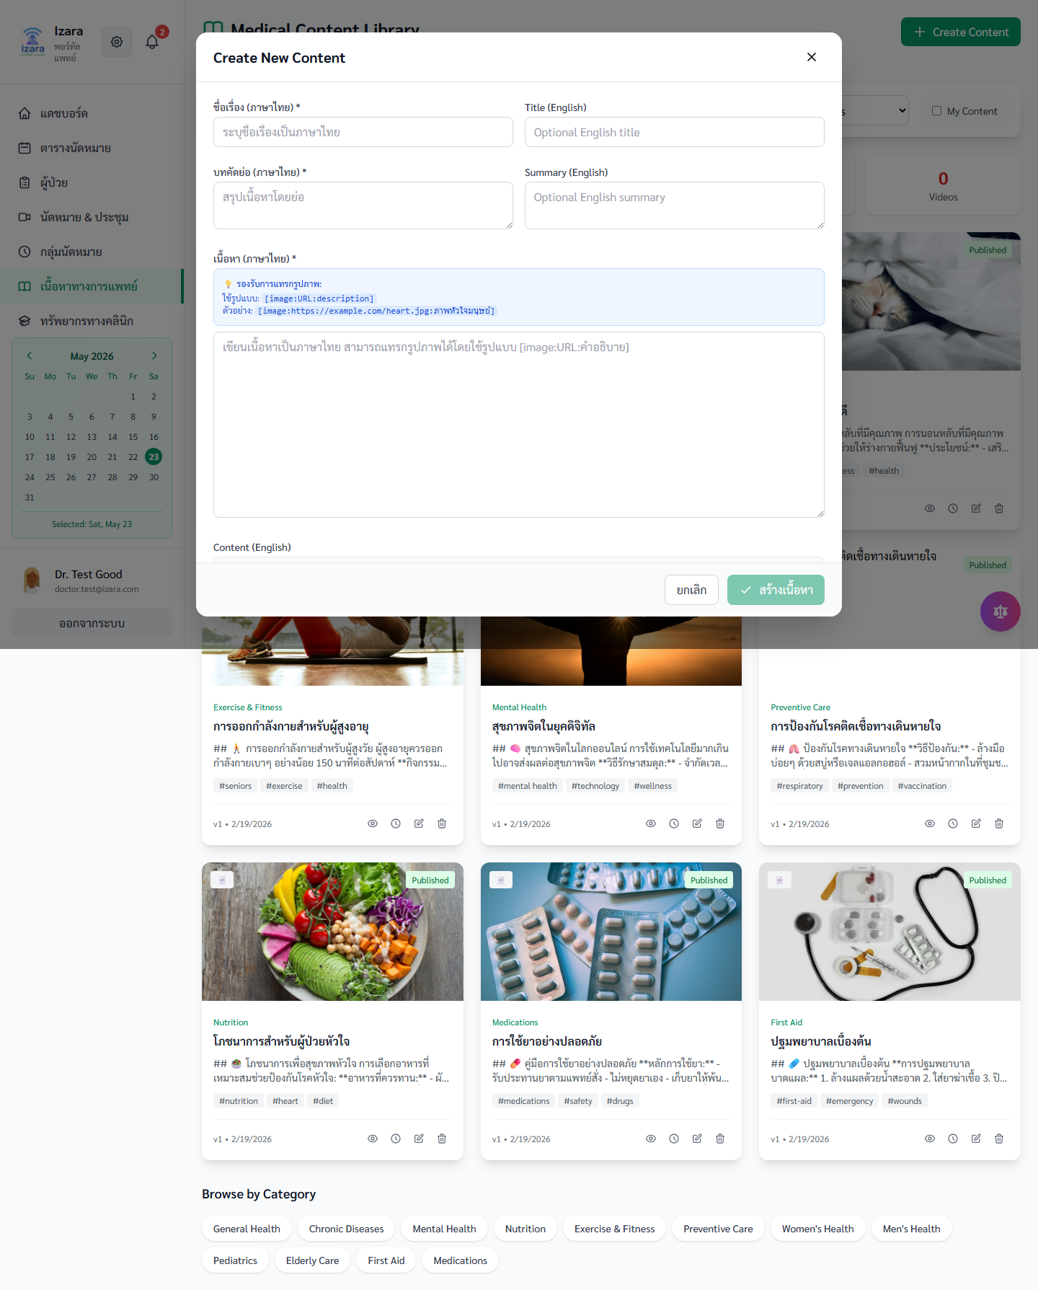
53. ฟอร์มสร้างบทความ
กลุ่ม A7. เนื้อหาและทรัพยากร | แพทย์/ผู้ดูแล | วัตถุประสงค์: กรอกหัวข้อ
ลำดับ | ขั้นตอน (ละเอียด) | ตรวจสอบ
1 | กดสร้างใหม่ | ฟอร์มว่าง
2 | ตรวจหน้าจอขั้นที่ 1: ฟอร์มว่าง | ตรวจ API/UI
3 | ตรวจ Network: HTTP 2xx, ไม่มี toast แดง, session/JWT ยังใช้ได้ | ตรวจ API/UI
4 | บันทึก appointmentId / meetingId จาก URL หรือ DevTools หากต้องส่งต่อ IT | ฟอร์มว่าง
ผลลัพธ์: ฟอร์มว่าง
วัตถุประสงค์: กรอกหัวข้อ
ตรวจ: HTTP 2xx, JWT/session, ไม่มี toast error
อ้างอิง: Processes/Pages/Doctor-Portal/
ภาพ UI test: docs/screenshots/group-H/H02-create-form.png
ข้อควรระวัง: Admin เท่านั้นที่จัดสรร Pool ให้แพทย์
ข้อควรระวัง: แพทย์ยืนยันนัด — ไม่ใช่ Admin
Notes:
สไลด์ 53: ฟอร์มสร้างบทความ | กลุ่ม A7. เนื้อหาและทรัพยากร
กรอกหัวข้อ
ขั้นตอนละเอียด:
1. กดสร้างใหม่
2. ตรวจหน้าจอขั้นที่ 1: ฟอร์มว่าง
3. ตรวจ Network: HTTP 2xx, ไม่มี toast แดง, session/JWT ยังใช้ได้
4. บันทึก appointmentId / meetingId จาก URL หรือ DevTools หากต้องส่งต่อ IT
ผลลัพธ์: ฟอร์มว่าง
อ้างอิง Processes/Pages/Doctor-Portal/
Word: TH Sarabun New 16 pt (ตาราง+สารบัญ) | สไลด์: FC Iconic

Slide 64
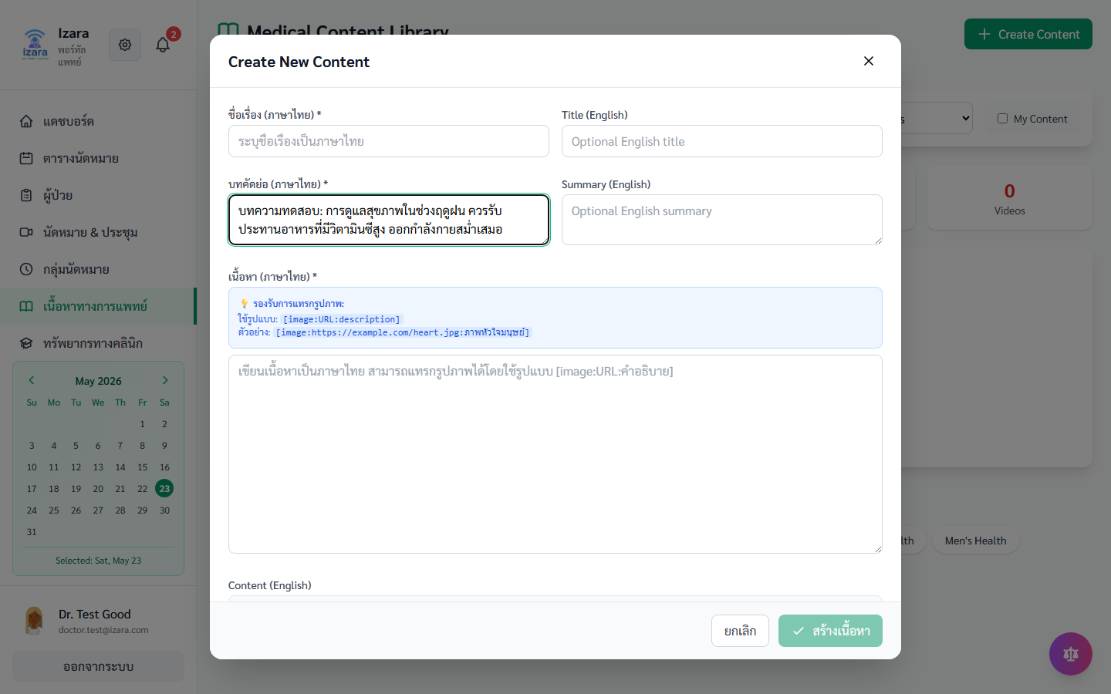
54. กรอกบทความครบ
กลุ่ม A7. เนื้อหาและทรัพยากร | แพทย์/ผู้ดูแล | วัตถุประสงค์: ส่งให้แอดมินอนุมัติ
ลำดับ | ขั้นตอน (ละเอียด) | ตรวจสอบ
1 | กรอกเนื้อหา | พร้อมเผยแพร่
2 | ตรวจหน้าจอขั้นที่ 1: พร้อมเผยแพร่ | ตรวจ API/UI
3 | ตรวจ Network: HTTP 2xx, ไม่มี toast แดง, session/JWT ยังใช้ได้ | ตรวจ API/UI
4 | บันทึก appointmentId / meetingId จาก URL หรือ DevTools หากต้องส่งต่อ IT | พร้อมเผยแพร่
ผลลัพธ์: พร้อมเผยแพร่
วัตถุประสงค์: ส่งให้แอดมินอนุมัติ
ตรวจ: HTTP 2xx, JWT/session, ไม่มี toast error
อ้างอิง: Processes/Pages/Doctor-Portal/
ภาพ UI test: docs/screenshots/group-H/H03-form-filled.png
ข้อควรระวัง: Admin เท่านั้นที่จัดสรร Pool ให้แพทย์
ข้อควรระวัง: แพทย์ยืนยันนัด — ไม่ใช่ Admin
Notes:
สไลด์ 54: กรอกบทความครบ | กลุ่ม A7. เนื้อหาและทรัพยากร
ส่งให้แอดมินอนุมัติ
ขั้นตอนละเอียด:
1. กรอกเนื้อหา
2. ตรวจหน้าจอขั้นที่ 1: พร้อมเผยแพร่
3. ตรวจ Network: HTTP 2xx, ไม่มี toast แดง, session/JWT ยังใช้ได้
4. บันทึก appointmentId / meetingId จาก URL หรือ DevTools หากต้องส่งต่อ IT
ผลลัพธ์: พร้อมเผยแพร่
อ้างอิง Processes/Pages/Doctor-Portal/
Word: TH Sarabun New 16 pt (ตาราง+สารบัญ) | สไลด์: FC Iconic

Slide 65
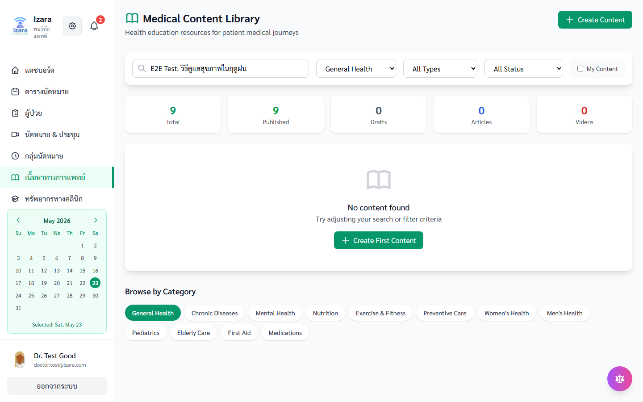
55. กลับรายการบทความ
กลุ่ม A7. เนื้อหาและทรัพยากร | แพทย์/ผู้ดูแล | วัตถุประสงค์: จัดการเนื้อหา
ลำดับ | ขั้นตอน (ละเอียด) | ตรวจสอบ
1 | บันทึก/ยกเลิก | รายการอัปเดต
2 | ตรวจหน้าจอขั้นที่ 1: รายการอัปเดต | ตรวจ API/UI
3 | ตรวจ Network: HTTP 2xx, ไม่มี toast แดง, session/JWT ยังใช้ได้ | ตรวจ API/UI
4 | บันทึก appointmentId / meetingId จาก URL หรือ DevTools หากต้องส่งต่อ IT | รายการอัปเดต
ผลลัพธ์: รายการอัปเดต
วัตถุประสงค์: จัดการเนื้อหา
ตรวจ: HTTP 2xx, JWT/session, ไม่มี toast error
อ้างอิง: Processes/Pages/Doctor-Portal/
ภาพ UI test: docs/screenshots/group-H/H04-back-to-list.png
ข้อควรระวัง: Admin เท่านั้นที่จัดสรร Pool ให้แพทย์
ข้อควรระวัง: แพทย์ยืนยันนัด — ไม่ใช่ Admin
Notes:
สไลด์ 55: กลับรายการบทความ | กลุ่ม A7. เนื้อหาและทรัพยากร
จัดการเนื้อหา
ขั้นตอนละเอียด:
1. บันทึก/ยกเลิก
2. ตรวจหน้าจอขั้นที่ 1: รายการอัปเดต
3. ตรวจ Network: HTTP 2xx, ไม่มี toast แดง, session/JWT ยังใช้ได้
4. บันทึก appointmentId / meetingId จาก URL หรือ DevTools หากต้องส่งต่อ IT
ผลลัพธ์: รายการอัปเดต
อ้างอิง Processes/Pages/Doctor-Portal/
Word: TH Sarabun New 16 pt (ตาราง+สารบัญ) | สไลด์: FC Iconic

Slide 66
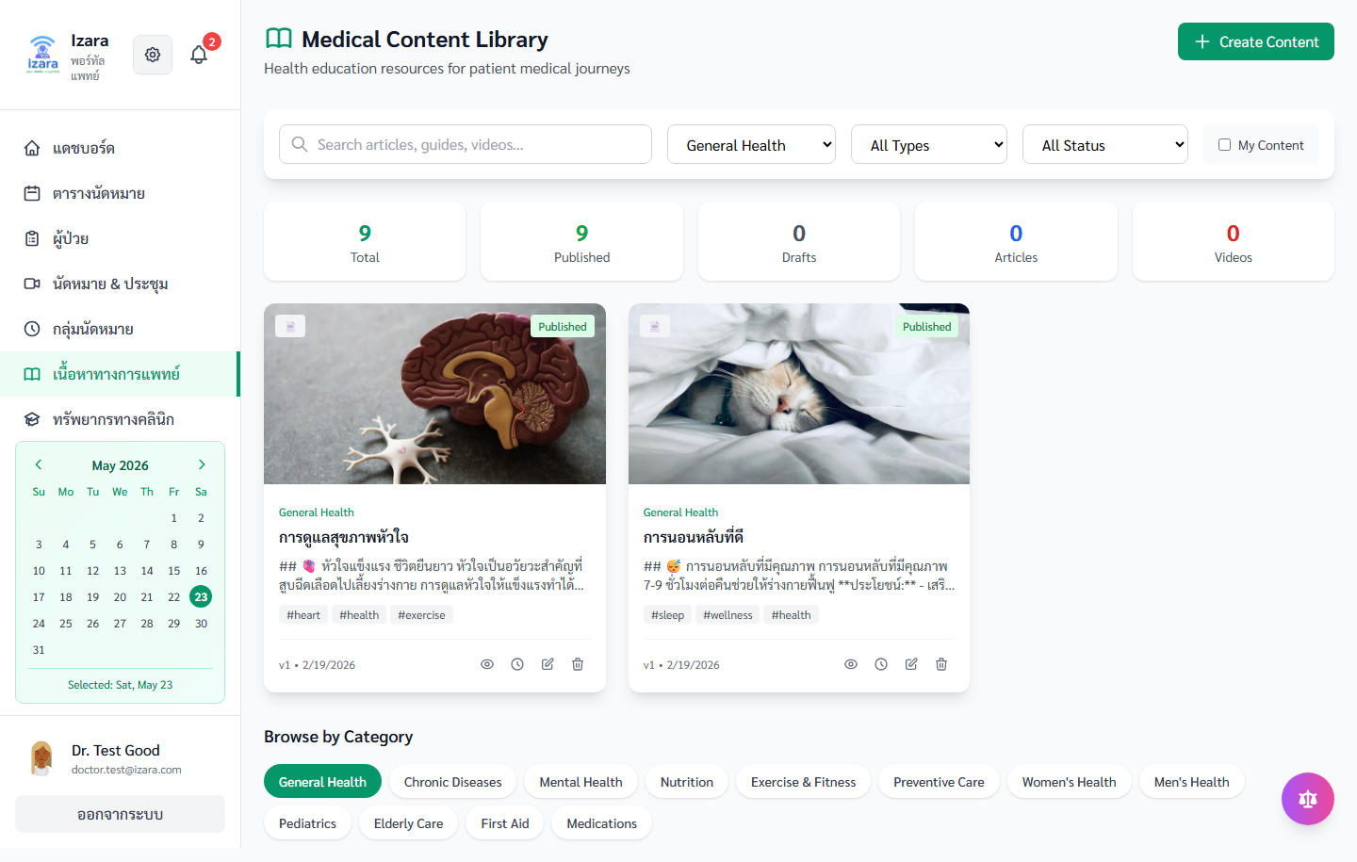
56. อ่านบทความ (แพทย์)
กลุ่ม A7. เนื้อหาและทรัพยากร | แพทย์/ผู้ดูแล | วัตถุประสงค์: ตรวจก่อนเผยแพร่
ลำดับ | ขั้นตอน (ละเอียด) | ตรวจสอบ
1 | เปิดบทความ | ตัวอย่าง
2 | ตรวจหน้าจอขั้นที่ 1: ตัวอย่าง | ตรวจ API/UI
3 | ตรวจ Network: HTTP 2xx, ไม่มี toast แดง, session/JWT ยังใช้ได้ | ตรวจ API/UI
4 | บันทึก appointmentId / meetingId จาก URL หรือ DevTools หากต้องส่งต่อ IT | ตัวอย่าง
ผลลัพธ์: ตัวอย่าง
วัตถุประสงค์: ตรวจก่อนเผยแพร่
ตรวจ: HTTP 2xx, JWT/session, ไม่มี toast error
อ้างอิง: Processes/Pages/Doctor-Portal/
ภาพ UI test: docs/screenshots/group-H/H05-article-detail.png
ข้อควรระวัง: Admin เท่านั้นที่จัดสรร Pool ให้แพทย์
ข้อควรระวัง: แพทย์ยืนยันนัด — ไม่ใช่ Admin
Notes:
สไลด์ 56: อ่านบทความ (แพทย์) | กลุ่ม A7. เนื้อหาและทรัพยากร
ตรวจก่อนเผยแพร่
ขั้นตอนละเอียด:
1. เปิดบทความ
2. ตรวจหน้าจอขั้นที่ 1: ตัวอย่าง
3. ตรวจ Network: HTTP 2xx, ไม่มี toast แดง, session/JWT ยังใช้ได้
4. บันทึก appointmentId / meetingId จาก URL หรือ DevTools หากต้องส่งต่อ IT
ผลลัพธ์: ตัวอย่าง
อ้างอิง Processes/Pages/Doctor-Portal/
Word: TH Sarabun New 16 pt (ตาราง+สารบัญ) | สไลด์: FC Iconic

Slide 67
57. ทรัพยากรคลินิก
กลุ่ม A7. เนื้อหาและทรัพยากร | แพทย์/ผู้ดูแล | วัตถุประสงค์: แนวทางรักษา
ลำดับ | ขั้นตอน (ละเอียด) | ตรวจสอบ
1 | Clinical Resources | รายการไฟล์
2 | ตรวจหน้าจอขั้นที่ 1: รายการไฟล์ | ตรวจ API/UI
3 | ตรวจ Network: HTTP 2xx, ไม่มี toast แดง, session/JWT ยังใช้ได้ | ตรวจ API/UI
4 | บันทึก appointmentId / meetingId จาก URL หรือ DevTools หากต้องส่งต่อ IT | รายการไฟล์
ผลลัพธ์: รายการไฟล์
วัตถุประสงค์: แนวทางรักษา
ตรวจ: HTTP 2xx, JWT/session, ไม่มี toast error
อ้างอิง: Processes/Pages/Doctor-Portal/
ภาพ UI test: docs/screenshots/group-H/H06-clinical-resources.png
ข้อควรระวัง: Admin เท่านั้นที่จัดสรร Pool ให้แพทย์
ข้อควรระวัง: แพทย์ยืนยันนัด — ไม่ใช่ Admin
Notes:
สไลด์ 57: ทรัพยากรคลินิก | กลุ่ม A7. เนื้อหาและทรัพยากร
แนวทางรักษา
ขั้นตอนละเอียด:
1. Clinical Resources
2. ตรวจหน้าจอขั้นที่ 1: รายการไฟล์
3. ตรวจ Network: HTTP 2xx, ไม่มี toast แดง, session/JWT ยังใช้ได้
4. บันทึก appointmentId / meetingId จาก URL หรือ DevTools หากต้องส่งต่อ IT
ผลลัพธ์: รายการไฟล์
อ้างอิง Processes/Pages/Doctor-Portal/
Word: TH Sarabun New 16 pt (ตาราง+สารบัญ) | สไลด์: FC Iconic

Slide 68

58. รายละเอียดทรัพยากร
กลุ่ม A7. เนื้อหาและทรัพยากร | แพทย์/ผู้ดูแล | วัตถุประสงค์: อ้างอิงระหว่างรักษา
ลำดับ | ขั้นตอน (ละเอียด) | ตรวจสอบ
1 | คลิกไฟล์ | เนื้อหา/ลิงก์
2 | ตรวจหน้าจอขั้นที่ 1: เนื้อหา/ลิงก์ | ตรวจ API/UI
3 | ตรวจ Network: HTTP 2xx, ไม่มี toast แดง, session/JWT ยังใช้ได้ | ตรวจ API/UI
4 | บันทึก appointmentId / meetingId จาก URL หรือ DevTools หากต้องส่งต่อ IT | เนื้อหา/ลิงก์
ผลลัพธ์: เนื้อหา/ลิงก์
วัตถุประสงค์: อ้างอิงระหว่างรักษา
ตรวจ: HTTP 2xx, JWT/session, ไม่มี toast error
อ้างอิง: Processes/Pages/Doctor-Portal/
ภาพ UI test: docs/screenshots/group-H/H07-resource-detail.png
ข้อควรระวัง: Admin เท่านั้นที่จัดสรร Pool ให้แพทย์
ข้อควรระวัง: แพทย์ยืนยันนัด — ไม่ใช่ Admin
Notes:
สไลด์ 58: รายละเอียดทรัพยากร | กลุ่ม A7. เนื้อหาและทรัพยากร
อ้างอิงระหว่างรักษา
ขั้นตอนละเอียด:
1. คลิกไฟล์
2. ตรวจหน้าจอขั้นที่ 1: เนื้อหา/ลิงก์
3. ตรวจ Network: HTTP 2xx, ไม่มี toast แดง, session/JWT ยังใช้ได้
4. บันทึก appointmentId / meetingId จาก URL หรือ DevTools หากต้องส่งต่อ IT
ผลลัพธ์: เนื้อหา/ลิงก์
อ้างอิง Processes/Pages/Doctor-Portal/
Word: TH Sarabun New 16 pt (ตาราง+สารบัญ) | สไลด์: FC Iconic

Slide 69
59. Pool จาก Group H
กลุ่ม A7. เนื้อหาและทรัพยากร | แพทย์/ผู้ดูแล | วัตถุประสงค์: รับผู้ป่วย
ลำดับ | ขั้นตอน (ละเอียด) | ตรวจสอบ
1 | ตรวจ Pool | ตรวจ API/UI
2 | ตรวจหน้าจอขั้นที่ 1: นัดรอ | ตรวจ API/UI
3 | ตรวจ Network: HTTP 2xx, ไม่มี toast แดง, session/JWT ยังใช้ได้ | ตรวจ API/UI
4 | บันทึก appointmentId / meetingId จาก URL หรือ DevTools หากต้องส่งต่อ IT | นัดรอ
ผลลัพธ์: นัดรอ
วัตถุประสงค์: รับผู้ป่วย
ตรวจ: HTTP 2xx, JWT/session, ไม่มี toast error
อ้างอิง: Processes/Pages/Doctor-Portal/
ภาพ UI test: docs/screenshots/group-H/H09-pool.png
ข้อควรระวัง: Admin เท่านั้นที่จัดสรร Pool ให้แพทย์
ข้อควรระวัง: แพทย์ยืนยันนัด — ไม่ใช่ Admin
Notes:
สไลด์ 59: Pool จาก Group H | กลุ่ม A7. เนื้อหาและทรัพยากร
รับผู้ป่วย
ขั้นตอนละเอียด:
1. ตรวจ Pool
2. ตรวจหน้าจอขั้นที่ 1: นัดรอ
3. ตรวจ Network: HTTP 2xx, ไม่มี toast แดง, session/JWT ยังใช้ได้
4. บันทึก appointmentId / meetingId จาก URL หรือ DevTools หากต้องส่งต่อ IT
ผลลัพธ์: นัดรอ
อ้างอิง Processes/Pages/Doctor-Portal/
Word: TH Sarabun New 16 pt (ตาราง+สารบัญ) | สไลด์: FC Iconic

Slide 70
หมวด: A8. โปรไฟล์และแจ้งเตือน
หมวด «A8. โปรไฟล์และแจ้งเตือน» สำหรับแพทย์หรือผู้ดูแล ตามสิทธิ์ JWT
1. ล็อกอินด้วยบทบาทที่ถูกต้อง (Doctor / Admin)
2. เปิดเมนูตามหมวดและตรวจ KPI/คิว
3. ดำเนินการคลินิกหรือการจัดการตามภาพ
4. ตรวจสอบ realtime sync และสถานะนัด
5. ยืนยันผลลัพธ์กับ Processes/Pages
Notes:
Admin เท่านั้นที่จัดสรร Pool ให้แพทย์ แพทย์ยืนยันนัด — ไม่ใช่ Admin อ้างอิง Processes/Pages/Doctor-Portal/

Slide 71
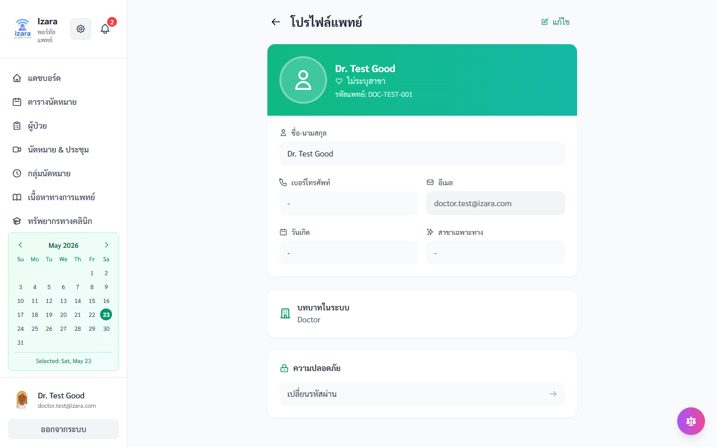
60. โปรไฟล์แพทย์
กลุ่ม A8. โปรไฟล์และแจ้งเตือน | แพทย์/ผู้ดูแล | วัตถุประสงค์: แก้ไขตามสิทธิ์
ลำดับ | ขั้นตอน (ละเอียด) | ตรวจสอบ
1 | เปิดโปรไฟล์ | ข้อมูลแพทย์
2 | ตรวจหน้าจอขั้นที่ 1: ข้อมูลแพทย์ | ตรวจ API/UI
3 | ตรวจ Network: HTTP 2xx, ไม่มี toast แดง, session/JWT ยังใช้ได้ | ตรวจ API/UI
4 | บันทึก appointmentId / meetingId จาก URL หรือ DevTools หากต้องส่งต่อ IT | ข้อมูลแพทย์
ผลลัพธ์: ข้อมูลแพทย์
วัตถุประสงค์: แก้ไขตามสิทธิ์
ตรวจ: HTTP 2xx, JWT/session, ไม่มี toast error
อ้างอิง: Processes/Pages/Doctor-Portal/
ภาพ UI test: docs/screenshots/group-I/I12-doctor-profile.png
ข้อควรระวัง: Admin เท่านั้นที่จัดสรร Pool ให้แพทย์
ข้อควรระวัง: แพทย์ยืนยันนัด — ไม่ใช่ Admin
Notes:
สไลด์ 60: โปรไฟล์แพทย์ | กลุ่ม A8. โปรไฟล์และแจ้งเตือน
แก้ไขตามสิทธิ์
ขั้นตอนละเอียด:
1. เปิดโปรไฟล์
2. ตรวจหน้าจอขั้นที่ 1: ข้อมูลแพทย์
3. ตรวจ Network: HTTP 2xx, ไม่มี toast แดง, session/JWT ยังใช้ได้
4. บันทึก appointmentId / meetingId จาก URL หรือ DevTools หากต้องส่งต่อ IT
ผลลัพธ์: ข้อมูลแพทย์
อ้างอิง Processes/Pages/Doctor-Portal/
Word: TH Sarabun New 16 pt (ตาราง+สารบัญ) | สไลด์: FC Iconic

Slide 72

61. แจ้งเตือนแพทย์
กลุ่ม A8. โปรไฟล์และแจ้งเตือน | แพทย์/ผู้ดูแล | วัตถุประสงค์: ตอบสนองเร็ว
ลำดับ | ขั้นตอน (ละเอียด) | ตรวจสอบ
1 | กระดิ่งแจ้งเตือน | นัดใหม่
2 | ตรวจหน้าจอขั้นที่ 1: นัดใหม่ | ตรวจ API/UI
3 | ตรวจ Network: HTTP 2xx, ไม่มี toast แดง, session/JWT ยังใช้ได้ | ตรวจ API/UI
4 | บันทึก appointmentId / meetingId จาก URL หรือ DevTools หากต้องส่งต่อ IT | นัดใหม่
ผลลัพธ์: นัดใหม่
วัตถุประสงค์: ตอบสนองเร็ว
ตรวจ: HTTP 2xx, JWT/session, ไม่มี toast error
อ้างอิง: Processes/Pages/Doctor-Portal/
ภาพ UI test: docs/screenshots/workflows/appointment-lifecycle/WF12b-doctor-notifications.png
ข้อควรระวัง: Admin เท่านั้นที่จัดสรร Pool ให้แพทย์
ข้อควรระวัง: แพทย์ยืนยันนัด — ไม่ใช่ Admin
Notes:
สไลด์ 61: แจ้งเตือนแพทย์ | กลุ่ม A8. โปรไฟล์และแจ้งเตือน
ตอบสนองเร็ว
ขั้นตอนละเอียด:
1. กระดิ่งแจ้งเตือน
2. ตรวจหน้าจอขั้นที่ 1: นัดใหม่
3. ตรวจ Network: HTTP 2xx, ไม่มี toast แดง, session/JWT ยังใช้ได้
4. บันทึก appointmentId / meetingId จาก URL หรือ DevTools หากต้องส่งต่อ IT
ผลลัพธ์: นัดใหม่
อ้างอิง Processes/Pages/Doctor-Portal/
Word: TH Sarabun New 16 pt (ตาราง+สารบัญ) | สไลด์: FC Iconic

Slide 73
หมวด: B1. บทบาทผู้ดูแล — ภาพรวม
หมวด «B1. บทบาทผู้ดูแล — ภาพรวม» สำหรับแพทย์หรือผู้ดูแล ตามสิทธิ์ JWT
1. ล็อกอินด้วยบทบาทที่ถูกต้อง (Doctor / Admin)
2. เปิดเมนูตามหมวดและตรวจ KPI/คิว
3. ดำเนินการคลินิกหรือการจัดการตามภาพ
4. ตรวจสอบ realtime sync และสถานะนัด
5. ยืนยันผลลัพธ์กับ Processes/Pages
Notes:
Admin เท่านั้นที่จัดสรร Pool ให้แพทย์ แพทย์ยืนยันนัด — ไม่ใช่ Admin อ้างอิง Processes/Pages/Doctor-Portal/

Slide 74
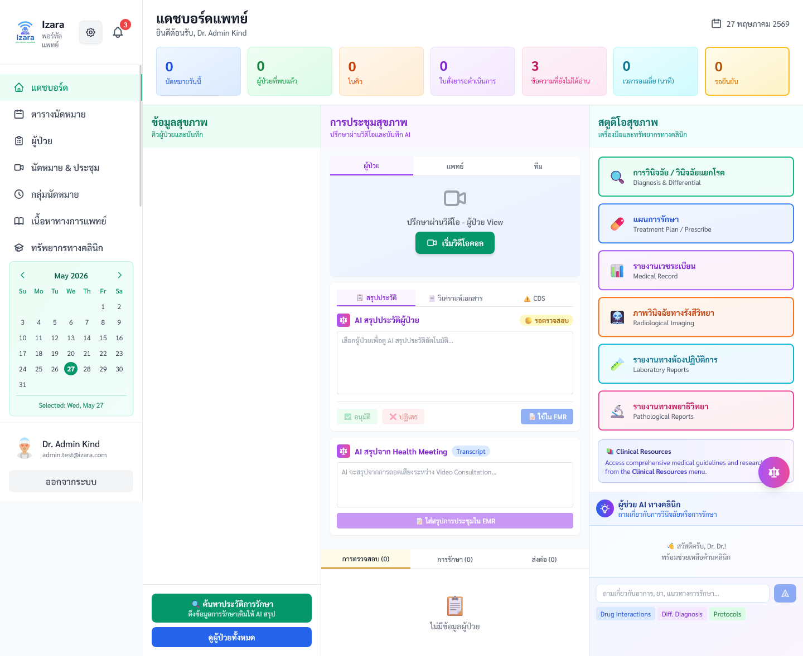
62. แดชบอร์ดผู้ดูแลระบบ
กลุ่ม B1. บทบาทผู้ดูแล — ภาพรวม | แพทย์/ผู้ดูแล | วัตถุประสงค์: มองภาพรวมระบบ
ลำดับ | ขั้นตอน (ละเอียด) | ตรวจสอบ
1 | ล็อกอิน Admin | KPI ทั้งองค์กร
2 | ตรวจหน้าจอขั้นที่ 1: KPI ทั้งองค์กร | ตรวจ API/UI
3 | ตรวจ Network: HTTP 2xx, ไม่มี toast แดง, session/JWT ยังใช้ได้ | ตรวจ API/UI
4 | บันทึก appointmentId / meetingId จาก URL หรือ DevTools หากต้องส่งต่อ IT | KPI ทั้งองค์กร
ผลลัพธ์: KPI ทั้งองค์กร
วัตถุประสงค์: มองภาพรวมระบบ
ตรวจ: HTTP 2xx, JWT/session, ไม่มี toast error
อ้างอิง: Processes/Pages/Doctor-Portal/
ภาพ UI test: docs/screenshots/group-A/A01-admin-dashboard.png
ข้อควรระวัง: Admin เท่านั้นที่จัดสรร Pool ให้แพทย์
ข้อควรระวัง: แพทย์ยืนยันนัด — ไม่ใช่ Admin
Notes:
สไลด์ 62: แดชบอร์ดผู้ดูแลระบบ | กลุ่ม B1. บทบาทผู้ดูแล — ภาพรวม
มองภาพรวมระบบ
ขั้นตอนละเอียด:
1. ล็อกอิน Admin
2. ตรวจหน้าจอขั้นที่ 1: KPI ทั้งองค์กร
3. ตรวจ Network: HTTP 2xx, ไม่มี toast แดง, session/JWT ยังใช้ได้
4. บันทึก appointmentId / meetingId จาก URL หรือ DevTools หากต้องส่งต่อ IT
ผลลัพธ์: KPI ทั้งองค์กร
อ้างอิง Processes/Pages/Doctor-Portal/
Word: TH Sarabun New 16 pt (ตาราง+สารบัญ) | สไลด์: FC Iconic

Slide 75
63. เมนูผู้ดูแลระบบ
กลุ่ม B1. บทบาทผู้ดูแล — ภาพรวม | แพทย์/ผู้ดูแล | วัตถุประสงค์: สิทธิ์สูงกว่าแพทย์
ลำดับ | ขั้นตอน (ละเอียด) | ตรวจสอบ
1 | ดูเมนู Admin | จัดการแพทย์ Pool
2 | ตรวจหน้าจอขั้นที่ 1: จัดการแพทย์ Pool | ตรวจ API/UI
3 | ตรวจ Network: HTTP 2xx, ไม่มี toast แดง, session/JWT ยังใช้ได้ | ตรวจ API/UI
4 | บันทึก appointmentId / meetingId จาก URL หรือ DevTools หากต้องส่งต่อ IT | จัดการแพทย์ Pool
ผลลัพธ์: จัดการแพทย์ Pool
วัตถุประสงค์: สิทธิ์สูงกว่าแพทย์
ตรวจ: HTTP 2xx, JWT/session, ไม่มี toast error
อ้างอิง: Processes/Pages/Doctor-Portal/
ภาพ UI test: docs/screenshots/group-A/A04-admin-sidebar.png
ข้อควรระวัง: Admin เท่านั้นที่จัดสรร Pool ให้แพทย์
ข้อควรระวัง: แพทย์ยืนยันนัด — ไม่ใช่ Admin
Notes:
สไลด์ 63: เมนูผู้ดูแลระบบ | กลุ่ม B1. บทบาทผู้ดูแล — ภาพรวม
สิทธิ์สูงกว่าแพทย์
ขั้นตอนละเอียด:
1. ดูเมนู Admin
2. ตรวจหน้าจอขั้นที่ 1: จัดการแพทย์ Pool
3. ตรวจ Network: HTTP 2xx, ไม่มี toast แดง, session/JWT ยังใช้ได้
4. บันทึก appointmentId / meetingId จาก URL หรือ DevTools หากต้องส่งต่อ IT
ผลลัพธ์: จัดการแพทย์ Pool
อ้างอิง Processes/Pages/Doctor-Portal/
Word: TH Sarabun New 16 pt (ตาราง+สารบัญ) | สไลด์: FC Iconic

Slide 76
หมวด: B2. บทบาทผู้ดูแล — หน้าหลัก
ผู้ดูแลระบบ — อนุมัติแพทย์ จัดการ Pool และเนื้อหา
1. ล็อกอิน Admin
2. เปิด Doctors Management — อนุมัติแพทย์ใหม่
3. เปิด Appointment Pool — จัดสรรนัด
4. เปิด Medical Content — อนุมัติบทความ
Notes:
Admin ไม่ทำหน้าที่วินิจฉัยแทนแพทย์ อ้างอิง Processes/Pages/Doctor-Portal/18_Admin_Doctor_Management.md

Slide 77
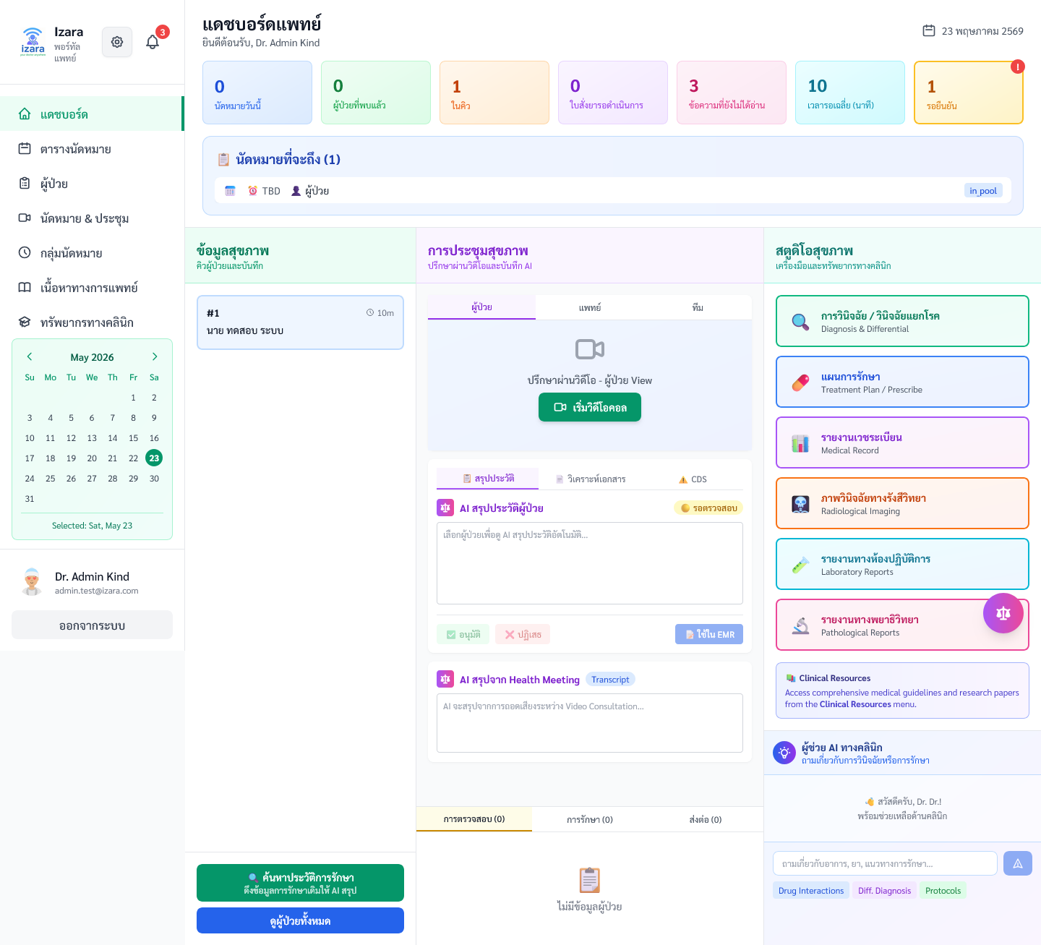
64. แดชบอร์ด Admin (C)
กลุ่ม B2. บทบาทผู้ดูแล — หน้าหลัก | แพทย์/ผู้ดูแล | วัตถุประสงค์: Group C flow
ลำดับ | ขั้นตอน (ละเอียด) | ตรวจสอบ
1 | Dashboard admin | สถิติรวม
2 | ตรวจหน้าจอขั้นที่ 1: สถิติรวม | ตรวจ API/UI
3 | ตรวจ Network: HTTP 2xx, ไม่มี toast แดง, session/JWT ยังใช้ได้ | ตรวจ API/UI
4 | บันทึก appointmentId / meetingId จาก URL หรือ DevTools หากต้องส่งต่อ IT | สถิติรวม
ผลลัพธ์: สถิติรวม
วัตถุประสงค์: Group C flow
ตรวจ: HTTP 2xx, JWT/session, ไม่มี toast error
อ้างอิง: Processes/Pages/Doctor-Portal/18_Admin_Doctor_Management.md
ภาพ UI test: docs/screenshots/group-C/C09-admin-dashboard.png
ข้อควรระวัง: Admin ไม่ทำหน้าที่วินิจฉัยแทนแพทย์
Notes:
สไลด์ 64: แดชบอร์ด Admin (C) | กลุ่ม B2. บทบาทผู้ดูแล — หน้าหลัก
Group C flow
ขั้นตอนละเอียด:
1. Dashboard admin
2. ตรวจหน้าจอขั้นที่ 1: สถิติรวม
3. ตรวจ Network: HTTP 2xx, ไม่มี toast แดง, session/JWT ยังใช้ได้
4. บันทึก appointmentId / meetingId จาก URL หรือ DevTools หากต้องส่งต่อ IT
ผลลัพธ์: สถิติรวม
อ้างอิง Processes/Pages/Doctor-Portal/18_Admin_Doctor_Management.md
Word: TH Sarabun New 16 pt (ตาราง+สารบัญ) | สไลด์: FC Iconic

Slide 78
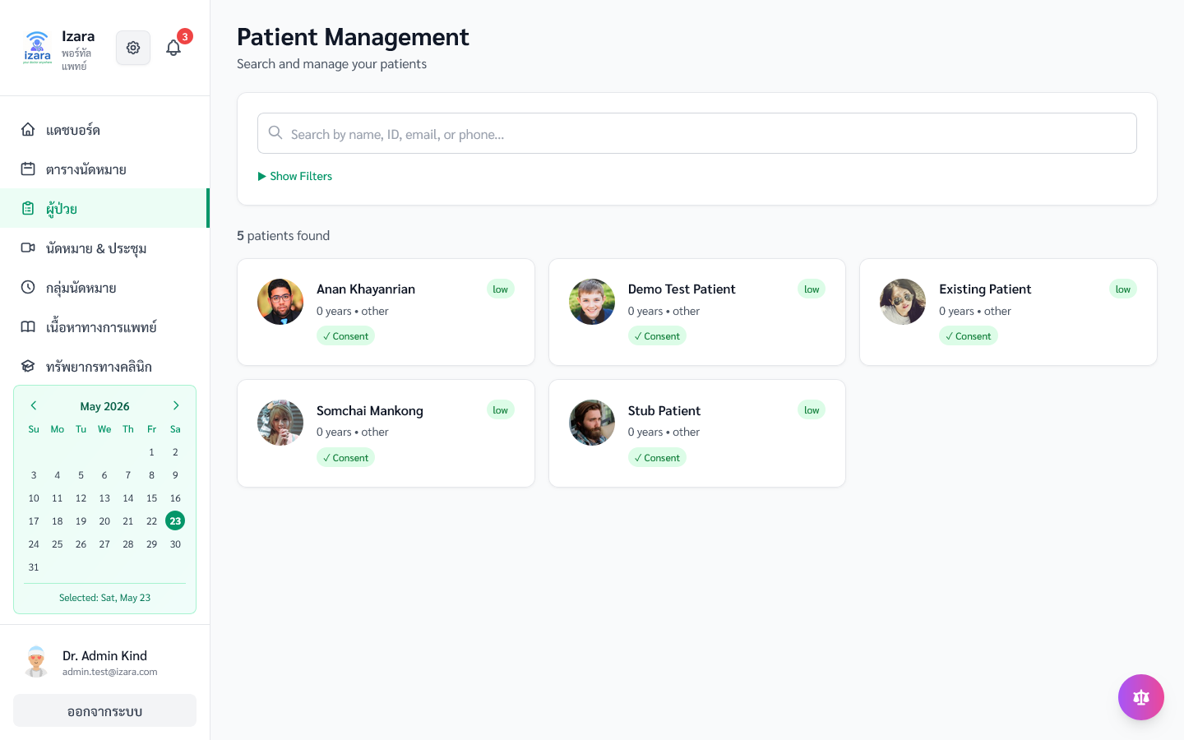
65. ผู้ป่วยทั้งหมด (Admin)
กลุ่ม B2. บทบาทผู้ดูแล — หน้าหลัก | แพทย์/ผู้ดูแล | วัตถุประสงค์: ไม่จำกัดเฉพาะแพทย์
ลำดับ | ขั้นตอน (ละเอียด) | ตรวจสอบ
1 | Admin Patients | ทุกผู้ป่วย
2 | ตรวจหน้าจอขั้นที่ 1: ทุกผู้ป่วย | ตรวจ API/UI
3 | ตรวจ Network: HTTP 2xx, ไม่มี toast แดง, session/JWT ยังใช้ได้ | ตรวจ API/UI
4 | บันทึก appointmentId / meetingId จาก URL หรือ DevTools หากต้องส่งต่อ IT | ทุกผู้ป่วย
ผลลัพธ์: ทุกผู้ป่วย
วัตถุประสงค์: ไม่จำกัดเฉพาะแพทย์
ตรวจ: HTTP 2xx, JWT/session, ไม่มี toast error
อ้างอิง: Processes/Pages/Doctor-Portal/18_Admin_Doctor_Management.md
ภาพ UI test: docs/screenshots/group-C/C10-admin-patients.png
ข้อควรระวัง: Admin ไม่ทำหน้าที่วินิจฉัยแทนแพทย์
Notes:
สไลด์ 65: ผู้ป่วยทั้งหมด (Admin) | กลุ่ม B2. บทบาทผู้ดูแล — หน้าหลัก
ไม่จำกัดเฉพาะแพทย์
ขั้นตอนละเอียด:
1. Admin Patients
2. ตรวจหน้าจอขั้นที่ 1: ทุกผู้ป่วย
3. ตรวจ Network: HTTP 2xx, ไม่มี toast แดง, session/JWT ยังใช้ได้
4. บันทึก appointmentId / meetingId จาก URL หรือ DevTools หากต้องส่งต่อ IT
ผลลัพธ์: ทุกผู้ป่วย
อ้างอิง Processes/Pages/Doctor-Portal/18_Admin_Doctor_Management.md
Word: TH Sarabun New 16 pt (ตาราง+สารบัญ) | สไลด์: FC Iconic

Slide 79
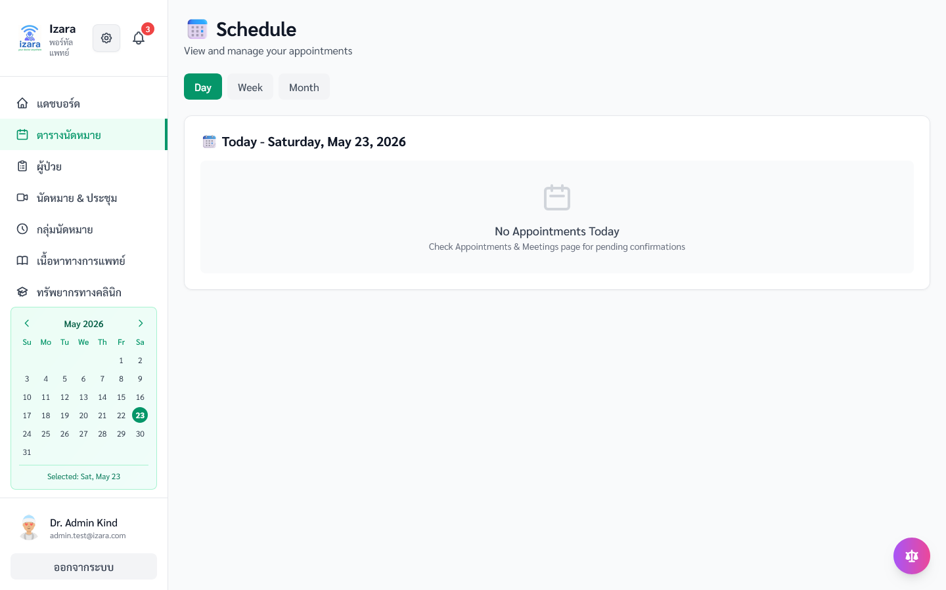
66. ตารางองค์กร
กลุ่ม B2. บทบาทผู้ดูแล — หน้าหลัก | แพทย์/ผู้ดูแล | วัตถุประสงค์: จัดการภาพรวม
ลำดับ | ขั้นตอน (ละเอียด) | ตรวจสอบ
1 | Admin Schedule | ตารางรวม
2 | ตรวจหน้าจอขั้นที่ 1: ตารางรวม | ตรวจ API/UI
3 | ตรวจ Network: HTTP 2xx, ไม่มี toast แดง, session/JWT ยังใช้ได้ | ตรวจ API/UI
4 | บันทึก appointmentId / meetingId จาก URL หรือ DevTools หากต้องส่งต่อ IT | ตารางรวม
ผลลัพธ์: ตารางรวม
วัตถุประสงค์: จัดการภาพรวม
ตรวจ: HTTP 2xx, JWT/session, ไม่มี toast error
อ้างอิง: Processes/Pages/Doctor-Portal/18_Admin_Doctor_Management.md
ภาพ UI test: docs/screenshots/group-C/C11-admin-schedule.png
ข้อควรระวัง: Admin ไม่ทำหน้าที่วินิจฉัยแทนแพทย์
Notes:
สไลด์ 66: ตารางองค์กร | กลุ่ม B2. บทบาทผู้ดูแล — หน้าหลัก
จัดการภาพรวม
ขั้นตอนละเอียด:
1. Admin Schedule
2. ตรวจหน้าจอขั้นที่ 1: ตารางรวม
3. ตรวจ Network: HTTP 2xx, ไม่มี toast แดง, session/JWT ยังใช้ได้
4. บันทึก appointmentId / meetingId จาก URL หรือ DevTools หากต้องส่งต่อ IT
ผลลัพธ์: ตารางรวม
อ้างอิง Processes/Pages/Doctor-Portal/18_Admin_Doctor_Management.md
Word: TH Sarabun New 16 pt (ตาราง+สารบัญ) | สไลด์: FC Iconic

Slide 80
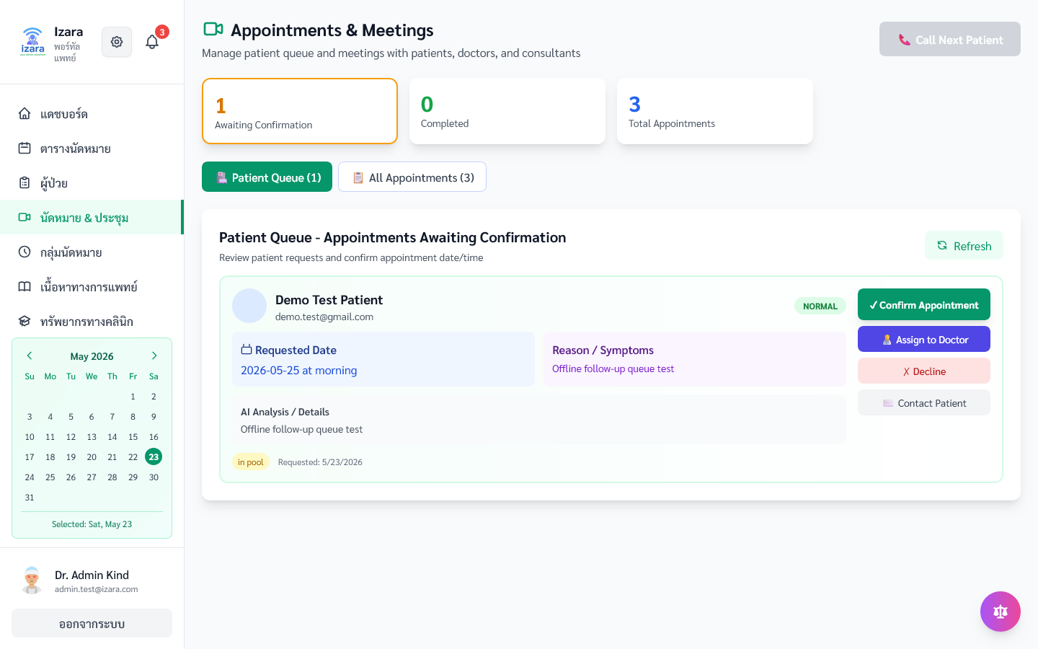
67. Health Meeting (Admin)
กลุ่ม B2. บทบาทผู้ดูแล — หน้าหลัก | แพทย์/ผู้ดูแล | วัตถุประสงค์: ดูทุกแพทย์
ลำดับ | ขั้นตอน (ละเอียด) | ตรวจสอบ
1 | Admin Meeting | คิวทั้งระบบ
2 | ตรวจหน้าจอขั้นที่ 1: คิวทั้งระบบ | ตรวจ API/UI
3 | ตรวจ Network: HTTP 2xx, ไม่มี toast แดง, session/JWT ยังใช้ได้ | ตรวจ API/UI
4 | บันทึก appointmentId / meetingId จาก URL หรือ DevTools หากต้องส่งต่อ IT | คิวทั้งระบบ
ผลลัพธ์: คิวทั้งระบบ
วัตถุประสงค์: ดูทุกแพทย์
ตรวจ: HTTP 2xx, JWT/session, ไม่มี toast error
อ้างอิง: Processes/Pages/Doctor-Portal/18_Admin_Doctor_Management.md
ภาพ UI test: docs/screenshots/group-C/C12-admin-meeting.png
ข้อควรระวัง: Admin ไม่ทำหน้าที่วินิจฉัยแทนแพทย์
Notes:
สไลด์ 67: Health Meeting (Admin) | กลุ่ม B2. บทบาทผู้ดูแล — หน้าหลัก
ดูทุกแพทย์
ขั้นตอนละเอียด:
1. Admin Meeting
2. ตรวจหน้าจอขั้นที่ 1: คิวทั้งระบบ
3. ตรวจ Network: HTTP 2xx, ไม่มี toast แดง, session/JWT ยังใช้ได้
4. บันทึก appointmentId / meetingId จาก URL หรือ DevTools หากต้องส่งต่อ IT
ผลลัพธ์: คิวทั้งระบบ
อ้างอิง Processes/Pages/Doctor-Portal/18_Admin_Doctor_Management.md
Word: TH Sarabun New 16 pt (ตาราง+สารบัญ) | สไลด์: FC Iconic

Slide 81
หมวด: B3. จัดการบุคลากร
หมวด «B3. จัดการบุคลากร» สำหรับแพทย์หรือผู้ดูแล ตามสิทธิ์ JWT
1. ล็อกอินด้วยบทบาทที่ถูกต้อง (Doctor / Admin)
2. เปิดเมนูตามหมวดและตรวจ KPI/คิว
3. ดำเนินการคลินิกหรือการจัดการตามภาพ
4. ตรวจสอบ realtime sync และสถานะนัด
5. ยืนยันผลลัพธ์กับ Processes/Pages
Notes:
Admin เท่านั้นที่จัดสรร Pool ให้แพทย์ แพทย์ยืนยันนัด — ไม่ใช่ Admin อ้างอิง Processes/Pages/Doctor-Portal/

Slide 82
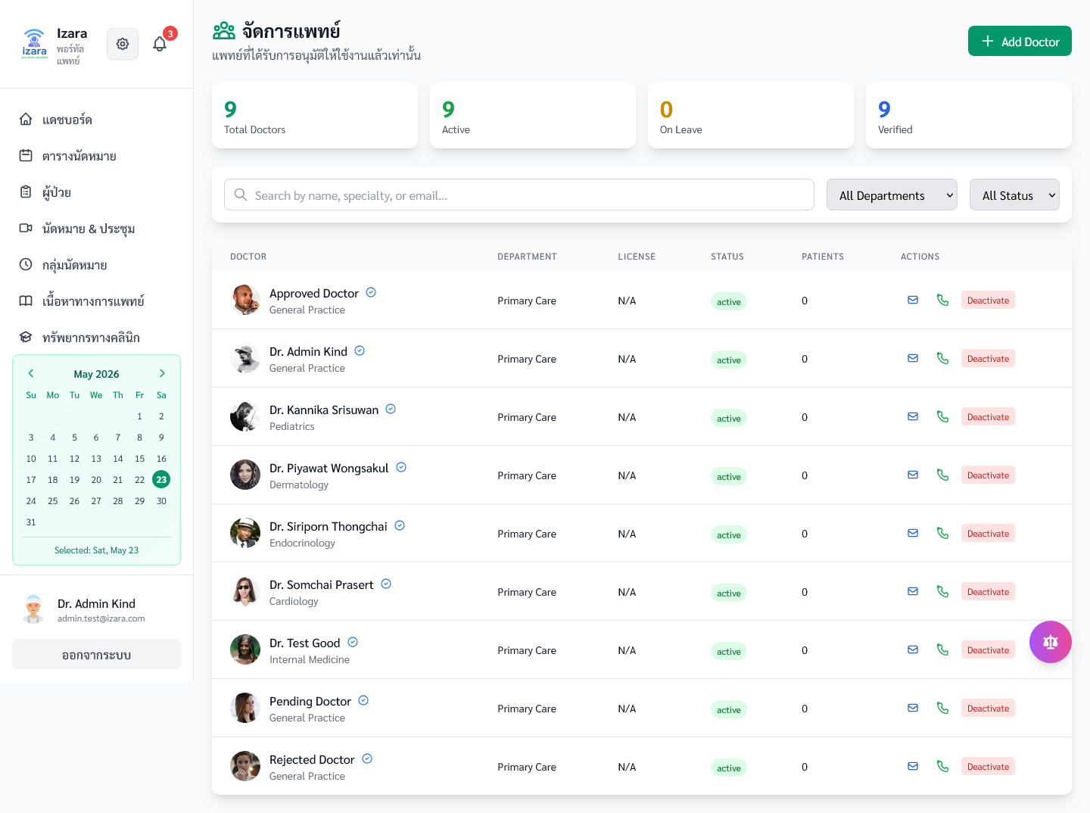
68. จัดการแพทย์
กลุ่ม B3. จัดการบุคลากร | แพทย์/ผู้ดูแล | วัตถุประสงค์: เพิ่ม/แก้ไข
ลำดับ | ขั้นตอน (ละเอียด) | ตรวจสอบ
1 | Manage Doctors | รายชื่อแพทย์
2 | ตรวจหน้าจอขั้นที่ 1: รายชื่อแพทย์ | ตรวจ API/UI
3 | ตรวจ Network: HTTP 2xx, ไม่มี toast แดง, session/JWT ยังใช้ได้ | ตรวจ API/UI
4 | บันทึก appointmentId / meetingId จาก URL หรือ DevTools หากต้องส่งต่อ IT | รายชื่อแพทย์
ผลลัพธ์: รายชื่อแพทย์
วัตถุประสงค์: เพิ่ม/แก้ไข
ตรวจ: HTTP 2xx, JWT/session, ไม่มี toast error
อ้างอิง: Processes/Pages/Doctor-Portal/
ภาพ UI test: docs/screenshots/group-C/C13-manage-doctors.png
ข้อควรระวัง: Admin เท่านั้นที่จัดสรร Pool ให้แพทย์
ข้อควรระวัง: แพทย์ยืนยันนัด — ไม่ใช่ Admin
Notes:
สไลด์ 68: จัดการแพทย์ | กลุ่ม B3. จัดการบุคลากร
เพิ่ม/แก้ไข
ขั้นตอนละเอียด:
1. Manage Doctors
2. ตรวจหน้าจอขั้นที่ 1: รายชื่อแพทย์
3. ตรวจ Network: HTTP 2xx, ไม่มี toast แดง, session/JWT ยังใช้ได้
4. บันทึก appointmentId / meetingId จาก URL หรือ DevTools หากต้องส่งต่อ IT
ผลลัพธ์: รายชื่อแพทย์
อ้างอิง Processes/Pages/Doctor-Portal/
Word: TH Sarabun New 16 pt (ตาราง+สารบัญ) | สไลด์: FC Iconic

Slide 83
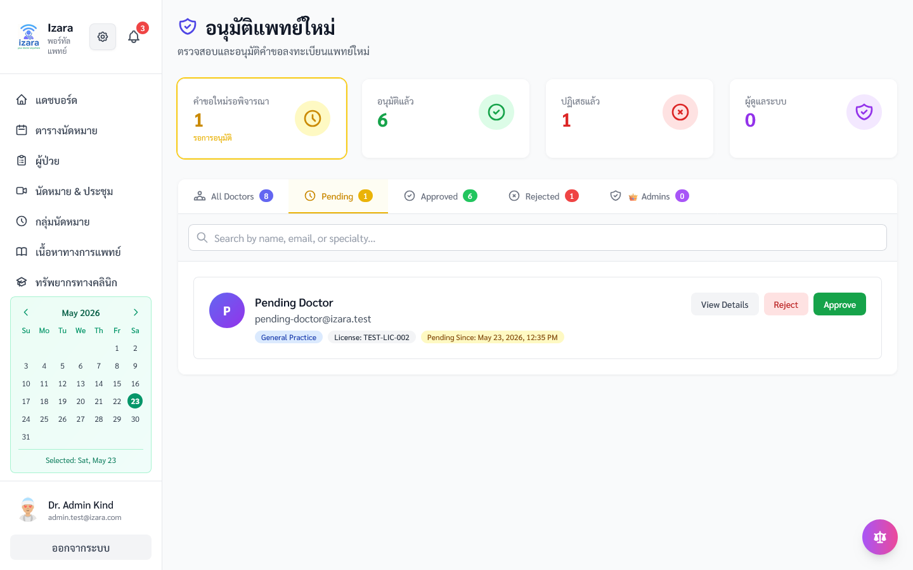
69. อนุมัติแพทย์ใหม่
กลุ่ม B3. จัดการบุคลากร | แพทย์/ผู้ดูแล | วัตถุประสงค์: เปิดใช้บัญชี
ลำดับ | ขั้นตอน (ละเอียด) | ตรวจสอบ
1 | อนุมัติ/ปฏิเสธ | สถานะ pending
2 | ตรวจหน้าจอขั้นที่ 1: สถานะ pending | ตรวจ API/UI
3 | ตรวจ Network: HTTP 2xx, ไม่มี toast แดง, session/JWT ยังใช้ได้ | ตรวจ API/UI
4 | บันทึก appointmentId / meetingId จาก URL หรือ DevTools หากต้องส่งต่อ IT | สถานะ pending
ผลลัพธ์: สถานะ pending
วัตถุประสงค์: เปิดใช้บัญชี
ตรวจ: HTTP 2xx, JWT/session, ไม่มี toast error
อ้างอิง: Processes/Pages/Doctor-Portal/
ภาพ UI test: docs/screenshots/group-C/C14-doctor-approval.png
ข้อควรระวัง: Admin เท่านั้นที่จัดสรร Pool ให้แพทย์
ข้อควรระวัง: แพทย์ยืนยันนัด — ไม่ใช่ Admin
Notes:
สไลด์ 69: อนุมัติแพทย์ใหม่ | กลุ่ม B3. จัดการบุคลากร
เปิดใช้บัญชี
ขั้นตอนละเอียด:
1. อนุมัติ/ปฏิเสธ
2. ตรวจหน้าจอขั้นที่ 1: สถานะ pending
3. ตรวจ Network: HTTP 2xx, ไม่มี toast แดง, session/JWT ยังใช้ได้
4. บันทึก appointmentId / meetingId จาก URL หรือ DevTools หากต้องส่งต่อ IT
ผลลัพธ์: สถานะ pending
อ้างอิง Processes/Pages/Doctor-Portal/
Word: TH Sarabun New 16 pt (ตาราง+สารบัญ) | สไลด์: FC Iconic

Slide 84

70. อนุมัติเนื้อหา
กลุ่ม B3. จัดการบุคลากร | แพทย์/ผู้ดูแล | วัตถุประสงค์: เผยแพร่สู่ผู้ป่วย
ลำดับ | ขั้นตอน (ละเอียด) | ตรวจสอบ
1 | Admin Content | บทความรออนุมัติ
2 | ตรวจหน้าจอขั้นที่ 1: บทความรออนุมัติ | ตรวจ API/UI
3 | ตรวจ Network: HTTP 2xx, ไม่มี toast แดง, session/JWT ยังใช้ได้ | ตรวจ API/UI
4 | บันทึก appointmentId / meetingId จาก URL หรือ DevTools หากต้องส่งต่อ IT | บทความรออนุมัติ
ผลลัพธ์: บทความรออนุมัติ
วัตถุประสงค์: เผยแพร่สู่ผู้ป่วย
ตรวจ: HTTP 2xx, JWT/session, ไม่มี toast error
อ้างอิง: Processes/Pages/Doctor-Portal/
ภาพ UI test: docs/screenshots/group-C/C15-admin-content.png
ข้อควรระวัง: Admin เท่านั้นที่จัดสรร Pool ให้แพทย์
ข้อควรระวัง: แพทย์ยืนยันนัด — ไม่ใช่ Admin
Notes:
สไลด์ 70: อนุมัติเนื้อหา | กลุ่ม B3. จัดการบุคลากร
เผยแพร่สู่ผู้ป่วย
ขั้นตอนละเอียด:
1. Admin Content
2. ตรวจหน้าจอขั้นที่ 1: บทความรออนุมัติ
3. ตรวจ Network: HTTP 2xx, ไม่มี toast แดง, session/JWT ยังใช้ได้
4. บันทึก appointmentId / meetingId จาก URL หรือ DevTools หากต้องส่งต่อ IT
ผลลัพธ์: บทความรออนุมัติ
อ้างอิง Processes/Pages/Doctor-Portal/
Word: TH Sarabun New 16 pt (ตาราง+สารบัญ) | สไลด์: FC Iconic

Slide 85

71. ทรัพยากร (Admin)
กลุ่ม B3. จัดการบุคลากร | แพทย์/ผู้ดูแล | วัตถุประสงค์: มาตรฐานคลินิก
ลำดับ | ขั้นตอน (ละเอียด) | ตรวจสอบ
1 | Admin Resources | ไฟล์องค์กร
2 | ตรวจหน้าจอขั้นที่ 1: ไฟล์องค์กร | ตรวจ API/UI
3 | ตรวจ Network: HTTP 2xx, ไม่มี toast แดง, session/JWT ยังใช้ได้ | ตรวจ API/UI
4 | บันทึก appointmentId / meetingId จาก URL หรือ DevTools หากต้องส่งต่อ IT | ไฟล์องค์กร
ผลลัพธ์: ไฟล์องค์กร
วัตถุประสงค์: มาตรฐานคลินิก
ตรวจ: HTTP 2xx, JWT/session, ไม่มี toast error
อ้างอิง: Processes/Pages/Doctor-Portal/
ภาพ UI test: docs/screenshots/group-C/C16-admin-resources.png
ข้อควรระวัง: Admin เท่านั้นที่จัดสรร Pool ให้แพทย์
ข้อควรระวัง: แพทย์ยืนยันนัด — ไม่ใช่ Admin
Notes:
สไลด์ 71: ทรัพยากร (Admin) | กลุ่ม B3. จัดการบุคลากร
มาตรฐานคลินิก
ขั้นตอนละเอียด:
1. Admin Resources
2. ตรวจหน้าจอขั้นที่ 1: ไฟล์องค์กร
3. ตรวจ Network: HTTP 2xx, ไม่มี toast แดง, session/JWT ยังใช้ได้
4. บันทึก appointmentId / meetingId จาก URL หรือ DevTools หากต้องส่งต่อ IT
ผลลัพธ์: ไฟล์องค์กร
อ้างอิง Processes/Pages/Doctor-Portal/
Word: TH Sarabun New 16 pt (ตาราง+สารบัญ) | สไลด์: FC Iconic

Slide 86
72. แดชบอร์ด (Group I)
กลุ่ม B3. จัดการบุคลากร | แพทย์/ผู้ดูแล | วัตถุประสงค์: Group I tests
ลำดับ | ขั้นตอน (ละเอียด) | ตรวจสอบ
1 | I01 dashboard | ภาพรวม
2 | ตรวจหน้าจอขั้นที่ 1: ภาพรวม | ตรวจ API/UI
3 | ตรวจ Network: HTTP 2xx, ไม่มี toast แดง, session/JWT ยังใช้ได้ | ตรวจ API/UI
4 | บันทึก appointmentId / meetingId จาก URL หรือ DevTools หากต้องส่งต่อ IT | ภาพรวม
ผลลัพธ์: ภาพรวม
วัตถุประสงค์: Group I tests
ตรวจ: HTTP 2xx, JWT/session, ไม่มี toast error
อ้างอิง: Processes/Pages/Doctor-Portal/
ภาพ UI test: docs/screenshots/group-I/I01-admin-dashboard.png
ข้อควรระวัง: Admin เท่านั้นที่จัดสรร Pool ให้แพทย์
ข้อควรระวัง: แพทย์ยืนยันนัด — ไม่ใช่ Admin
Notes:
สไลด์ 72: แดชบอร์ด (Group I) | กลุ่ม B3. จัดการบุคลากร
Group I tests
ขั้นตอนละเอียด:
1. I01 dashboard
2. ตรวจหน้าจอขั้นที่ 1: ภาพรวม
3. ตรวจ Network: HTTP 2xx, ไม่มี toast แดง, session/JWT ยังใช้ได้
4. บันทึก appointmentId / meetingId จาก URL หรือ DevTools หากต้องส่งต่อ IT
ผลลัพธ์: ภาพรวม
อ้างอิง Processes/Pages/Doctor-Portal/
Word: TH Sarabun New 16 pt (ตาราง+สารบัญ) | สไลด์: FC Iconic

Slide 87
73. จัดการแพทย์ (I)
กลุ่ม B3. จัดการบุคลากร | แพทย์/ผู้ดูแล | วัตถุประสงค์: บำรุงรักษาบัญชี
ลำดับ | ขั้นตอน (ละเอียด) | ตรวจสอบ
1 | ค้นหาแพทย์ | รายการ
2 | ตรวจหน้าจอขั้นที่ 1: รายการ | ตรวจ API/UI
3 | ตรวจ Network: HTTP 2xx, ไม่มี toast แดง, session/JWT ยังใช้ได้ | ตรวจ API/UI
4 | บันทึก appointmentId / meetingId จาก URL หรือ DevTools หากต้องส่งต่อ IT | รายการ
ผลลัพธ์: รายการ
วัตถุประสงค์: บำรุงรักษาบัญชี
ตรวจ: HTTP 2xx, JWT/session, ไม่มี toast error
อ้างอิง: Processes/Pages/Doctor-Portal/
ภาพ UI test: docs/screenshots/group-I/I02-manage-doctors.png
ข้อควรระวัง: Admin เท่านั้นที่จัดสรร Pool ให้แพทย์
ข้อควรระวัง: แพทย์ยืนยันนัด — ไม่ใช่ Admin
Notes:
สไลด์ 73: จัดการแพทย์ (I) | กลุ่ม B3. จัดการบุคลากร
บำรุงรักษาบัญชี
ขั้นตอนละเอียด:
1. ค้นหาแพทย์
2. ตรวจหน้าจอขั้นที่ 1: รายการ
3. ตรวจ Network: HTTP 2xx, ไม่มี toast แดง, session/JWT ยังใช้ได้
4. บันทึก appointmentId / meetingId จาก URL หรือ DevTools หากต้องส่งต่อ IT
ผลลัพธ์: รายการ
อ้างอิง Processes/Pages/Doctor-Portal/
Word: TH Sarabun New 16 pt (ตาราง+สารบัญ) | สไลด์: FC Iconic

Slide 88
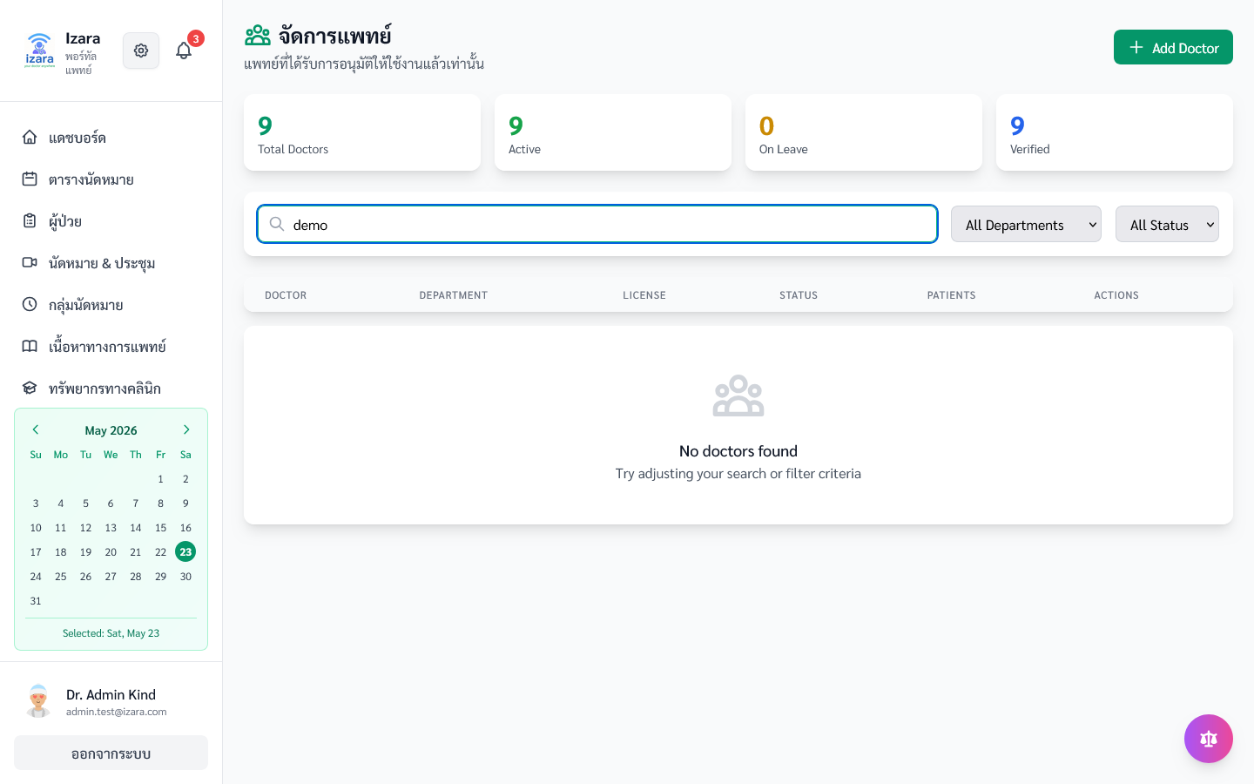
74. ค้นหาแพทย์
กลุ่ม B3. จัดการบุคลากร | แพทย์/ผู้ดูแล | วัตถุประสงค์: หาเร็ว
ลำดับ | ขั้นตอน (ละเอียด) | ตรวจสอบ
1 | พิมพ์ชื่อ | ผลค้นหา
2 | ตรวจหน้าจอขั้นที่ 1: ผลค้นหา | ตรวจ API/UI
3 | ตรวจ Network: HTTP 2xx, ไม่มี toast แดง, session/JWT ยังใช้ได้ | ตรวจ API/UI
4 | บันทึก appointmentId / meetingId จาก URL หรือ DevTools หากต้องส่งต่อ IT | ผลค้นหา
ผลลัพธ์: ผลค้นหา
วัตถุประสงค์: หาเร็ว
ตรวจ: HTTP 2xx, JWT/session, ไม่มี toast error
อ้างอิง: Processes/Pages/Doctor-Portal/
ภาพ UI test: docs/screenshots/group-I/I03-search-doctor.png
ข้อควรระวัง: Admin เท่านั้นที่จัดสรร Pool ให้แพทย์
ข้อควรระวัง: แพทย์ยืนยันนัด — ไม่ใช่ Admin
Notes:
สไลด์ 74: ค้นหาแพทย์ | กลุ่ม B3. จัดการบุคลากร
หาเร็ว
ขั้นตอนละเอียด:
1. พิมพ์ชื่อ
2. ตรวจหน้าจอขั้นที่ 1: ผลค้นหา
3. ตรวจ Network: HTTP 2xx, ไม่มี toast แดง, session/JWT ยังใช้ได้
4. บันทึก appointmentId / meetingId จาก URL หรือ DevTools หากต้องส่งต่อ IT
ผลลัพธ์: ผลค้นหา
อ้างอิง Processes/Pages/Doctor-Portal/
Word: TH Sarabun New 16 pt (ตาราง+สารบัญ) | สไลด์: FC Iconic

Slide 89
75. ปุ่มอนุมัติ
กลุ่ม B3. จัดการบุคลากร | แพทย์/ผู้ดูแล | วัตถุประสงค์: ควบคุมคุณภาพ
ลำดับ | ขั้นตอน (ละเอียด) | ตรวจสอบ
1 | เลือกแพทย์ | Approve/Reject
2 | ตรวจหน้าจอขั้นที่ 1: Approve/Reject | ตรวจ API/UI
3 | ตรวจ Network: HTTP 2xx, ไม่มี toast แดง, session/JWT ยังใช้ได้ | ตรวจ API/UI
4 | บันทึก appointmentId / meetingId จาก URL หรือ DevTools หากต้องส่งต่อ IT | Approve/Reject
ผลลัพธ์: Approve/Reject
วัตถุประสงค์: ควบคุมคุณภาพ
ตรวจ: HTTP 2xx, JWT/session, ไม่มี toast error
อ้างอิง: Processes/Pages/Doctor-Portal/
ภาพ UI test: docs/screenshots/group-I/I05-approval-buttons.png
ข้อควรระวัง: Admin เท่านั้นที่จัดสรร Pool ให้แพทย์
ข้อควรระวัง: แพทย์ยืนยันนัด — ไม่ใช่ Admin
Notes:
สไลด์ 75: ปุ่มอนุมัติ | กลุ่ม B3. จัดการบุคลากร
ควบคุมคุณภาพ
ขั้นตอนละเอียด:
1. เลือกแพทย์
2. ตรวจหน้าจอขั้นที่ 1: Approve/Reject
3. ตรวจ Network: HTTP 2xx, ไม่มี toast แดง, session/JWT ยังใช้ได้
4. บันทึก appointmentId / meetingId จาก URL หรือ DevTools หากต้องส่งต่อ IT
ผลลัพธ์: Approve/Reject
อ้างอิง Processes/Pages/Doctor-Portal/
Word: TH Sarabun New 16 pt (ตาราง+สารบัญ) | สไลด์: FC Iconic

Slide 90
76. หน้าอนุมัติแพทย์
กลุ่ม B3. จัดการบุคลากร | แพทย์/ผู้ดูแล | วัตถุประสงค์: แพทย์ล็อกอินได้
ลำดับ | ขั้นตอน (ละเอียด) | ตรวจสอบ
1 | ยืนยันอนุมัติ | สถานะ active
2 | ตรวจหน้าจอขั้นที่ 1: สถานะ active | ตรวจ API/UI
3 | ตรวจ Network: HTTP 2xx, ไม่มี toast แดง, session/JWT ยังใช้ได้ | ตรวจ API/UI
4 | บันทึก appointmentId / meetingId จาก URL หรือ DevTools หากต้องส่งต่อ IT | สถานะ active
ผลลัพธ์: สถานะ active
วัตถุประสงค์: แพทย์ล็อกอินได้
ตรวจ: HTTP 2xx, JWT/session, ไม่มี toast error
อ้างอิง: Processes/Pages/Doctor-Portal/
ภาพ UI test: docs/screenshots/group-I/I06-doctor-approval.png
ข้อควรระวัง: Admin เท่านั้นที่จัดสรร Pool ให้แพทย์
ข้อควรระวัง: แพทย์ยืนยันนัด — ไม่ใช่ Admin
Notes:
สไลด์ 76: หน้าอนุมัติแพทย์ | กลุ่ม B3. จัดการบุคลากร
แพทย์ล็อกอินได้
ขั้นตอนละเอียด:
1. ยืนยันอนุมัติ
2. ตรวจหน้าจอขั้นที่ 1: สถานะ active
3. ตรวจ Network: HTTP 2xx, ไม่มี toast แดง, session/JWT ยังใช้ได้
4. บันทึก appointmentId / meetingId จาก URL หรือ DevTools หากต้องส่งต่อ IT
ผลลัพธ์: สถานะ active
อ้างอิง Processes/Pages/Doctor-Portal/
Word: TH Sarabun New 16 pt (ตาราง+สารบัญ) | สไลด์: FC Iconic

Slide 91
77. รายการรออนุมัติ
กลุ่ม B3. จัดการบุคลากร | แพทย์/ผู้ดูแล | วัตถุประสงค์: ดำเนินการทีละราย
ลำดับ | ขั้นตอน (ละเอียด) | ตรวจสอบ
1 | ดู pending | คิวรอ
2 | ตรวจหน้าจอขั้นที่ 1: คิวรอ | ตรวจ API/UI
3 | ตรวจ Network: HTTP 2xx, ไม่มี toast แดง, session/JWT ยังใช้ได้ | ตรวจ API/UI
4 | บันทึก appointmentId / meetingId จาก URL หรือ DevTools หากต้องส่งต่อ IT | คิวรอ
ผลลัพธ์: คิวรอ
วัตถุประสงค์: ดำเนินการทีละราย
ตรวจ: HTTP 2xx, JWT/session, ไม่มี toast error
อ้างอิง: Processes/Pages/Doctor-Portal/
ภาพ UI test: docs/screenshots/group-I/I07-pending-list.png
ข้อควรระวัง: Admin เท่านั้นที่จัดสรร Pool ให้แพทย์
ข้อควรระวัง: แพทย์ยืนยันนัด — ไม่ใช่ Admin
Notes:
สไลด์ 77: รายการรออนุมัติ | กลุ่ม B3. จัดการบุคลากร
ดำเนินการทีละราย
ขั้นตอนละเอียด:
1. ดู pending
2. ตรวจหน้าจอขั้นที่ 1: คิวรอ
3. ตรวจ Network: HTTP 2xx, ไม่มี toast แดง, session/JWT ยังใช้ได้
4. บันทึก appointmentId / meetingId จาก URL หรือ DevTools หากต้องส่งต่อ IT
ผลลัพธ์: คิวรอ
อ้างอิง Processes/Pages/Doctor-Portal/
Word: TH Sarabun New 16 pt (ตาราง+สารบัญ) | สไลด์: FC Iconic

Slide 92
หมวด: B4. Appointment Pool และคิว
GATE0: นัด in_pool → Admin assign แพทย์ → แพทย์ confirm → คิว Health Meeting
1. ผู้ป่วยจองเข้า Pool (หรือระบุแพทย์ตั้งแต่แรก)
2. Admin เปิด Appointment Pool Management → เลือกนัด → Assign แพทย์
3. แพทย์ได้แจ้งเตือน realtime → เปิดคิว → Confirm
4. สถานะ `confirmed` — แสดงใน Health Meeting
5. เริ่มวิดีโอคอลจากนัดที่ยืนยัน
Notes:
ตัวเลขคิวต้องซิงค์ระหว่าง Admin และ Doctor (Socket.IO) อ้างอิง Processes/Pages/Doctor-Portal/20_Appointment_Pool_Management.md

Slide 93
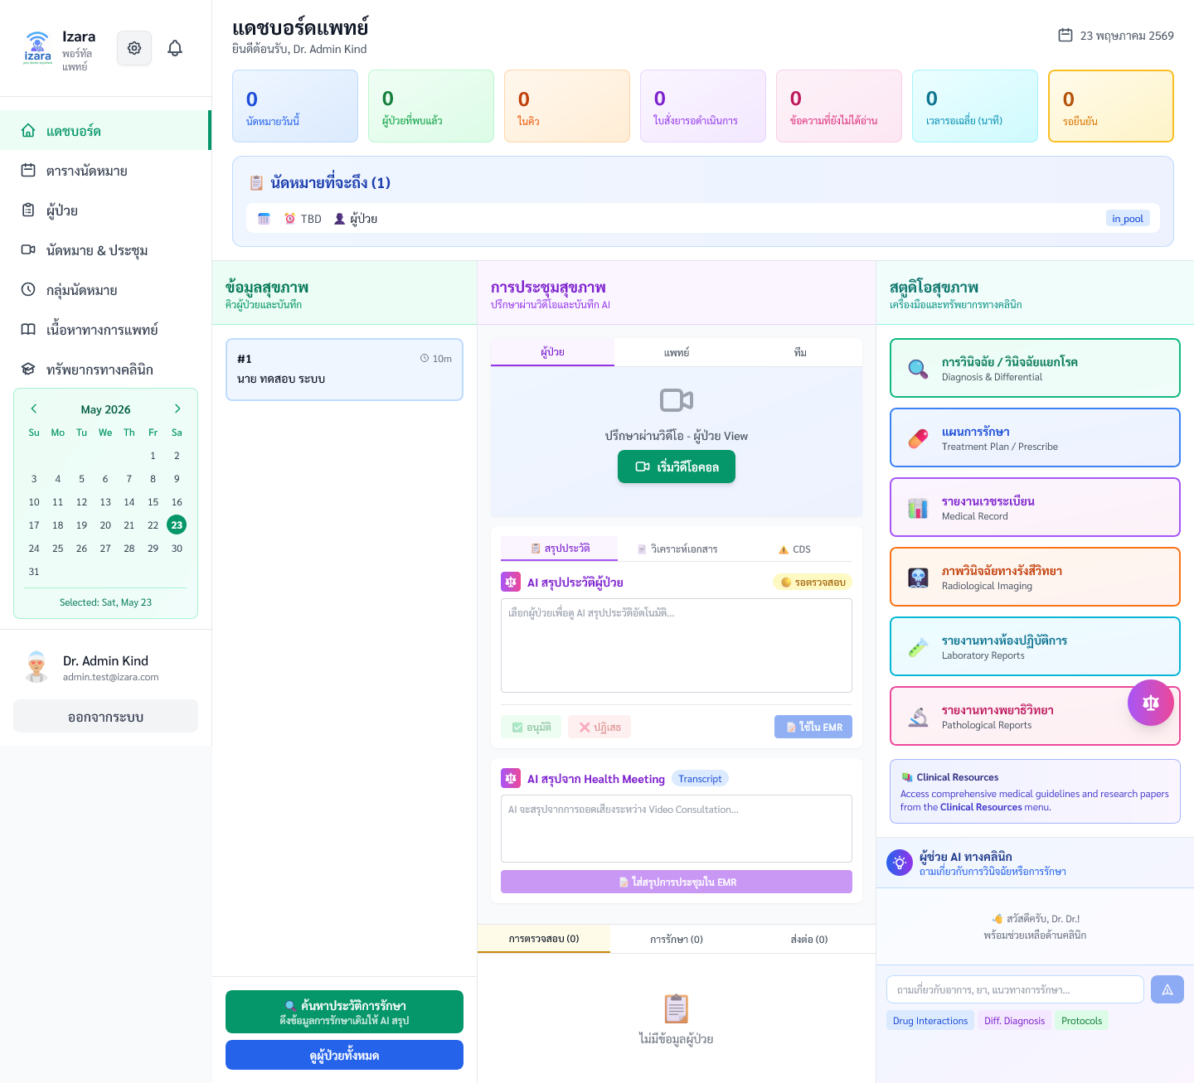
78. แจ้งเตือน Pool (Admin)
กลุ่ม B4. Appointment Pool และคิว | แพทย์/ผู้ดูแล | วัตถุประสงค์: แอดมินรู้ทันที
ลำดับ | ขั้นตอน (ละเอียด) | ตรวจสอบ
1 | นัดใหม่เข้า Pool | การแจ้งเตือน
2 | ตรวจหน้าจอขั้นที่ 1: การแจ้งเตือน | ตรวจ API/UI
3 | ตรวจ Network: HTTP 2xx, ไม่มี toast แดง, session/JWT ยังใช้ได้ | ตรวจ API/UI
4 | บันทึก appointmentId / meetingId จาก URL หรือ DevTools หากต้องส่งต่อ IT | การแจ้งเตือน
ผลลัพธ์: การแจ้งเตือน
วัตถุประสงค์: แอดมินรู้ทันที
ตรวจ: HTTP 2xx, JWT/session, ไม่มี toast error
อ้างอิง: Processes/Pages/Doctor-Portal/20_Appointment_Pool_Management.md
ภาพ UI test: docs/screenshots/group-D/D07b-admin-pool-notification.png
ข้อควรระวัง: ตัวเลขคิวต้องซิงค์ระหว่าง Admin และ Doctor (Socket.IO)
Notes:
สไลด์ 78: แจ้งเตือน Pool (Admin) | กลุ่ม B4. Appointment Pool และคิว
แอดมินรู้ทันที
ขั้นตอนละเอียด:
1. นัดใหม่เข้า Pool
2. ตรวจหน้าจอขั้นที่ 1: การแจ้งเตือน
3. ตรวจ Network: HTTP 2xx, ไม่มี toast แดง, session/JWT ยังใช้ได้
4. บันทึก appointmentId / meetingId จาก URL หรือ DevTools หากต้องส่งต่อ IT
ผลลัพธ์: การแจ้งเตือน
อ้างอิง Processes/Pages/Doctor-Portal/20_Appointment_Pool_Management.md
Word: TH Sarabun New 16 pt (ตาราง+สารบัญ) | สไลด์: FC Iconic

Slide 94
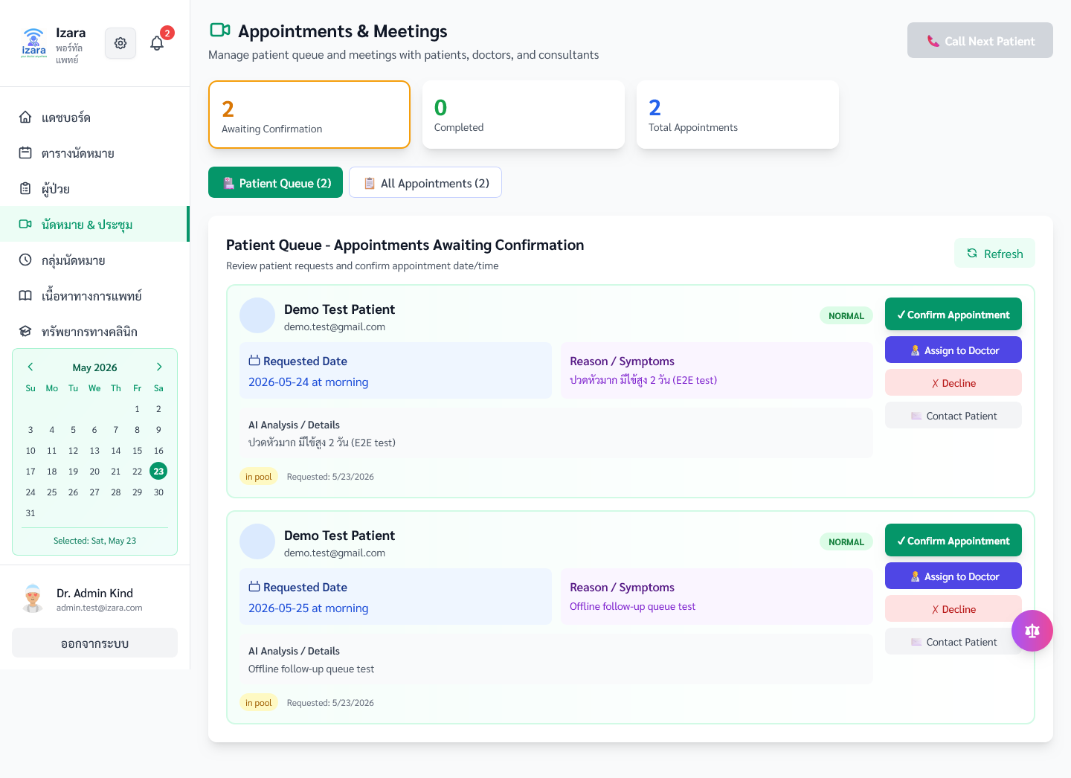
79. Health Meeting Admin
กลุ่ม B4. Appointment Pool และคิว | แพทย์/ผู้ดูแล | วัตถุประสงค์: จัดสรรแพทย์
ลำดับ | ขั้นตอน (ละเอียด) | ตรวจสอบ
1 | Admin meeting | ภาพรวมคิว
2 | ตรวจหน้าจอขั้นที่ 1: ภาพรวมคิว | ตรวจ API/UI
3 | ตรวจ Network: HTTP 2xx, ไม่มี toast แดง, session/JWT ยังใช้ได้ | ตรวจ API/UI
4 | บันทึก appointmentId / meetingId จาก URL หรือ DevTools หากต้องส่งต่อ IT | ภาพรวมคิว
ผลลัพธ์: ภาพรวมคิว
วัตถุประสงค์: จัดสรรแพทย์
ตรวจ: HTTP 2xx, JWT/session, ไม่มี toast error
อ้างอิง: Processes/Pages/Doctor-Portal/20_Appointment_Pool_Management.md
ภาพ UI test: docs/screenshots/group-D/D14-admin-meeting.png
ข้อควรระวัง: ตัวเลขคิวต้องซิงค์ระหว่าง Admin และ Doctor (Socket.IO)
Notes:
สไลด์ 79: Health Meeting Admin | กลุ่ม B4. Appointment Pool และคิว
จัดสรรแพทย์
ขั้นตอนละเอียด:
1. Admin meeting
2. ตรวจหน้าจอขั้นที่ 1: ภาพรวมคิว
3. ตรวจ Network: HTTP 2xx, ไม่มี toast แดง, session/JWT ยังใช้ได้
4. บันทึก appointmentId / meetingId จาก URL หรือ DevTools หากต้องส่งต่อ IT
ผลลัพธ์: ภาพรวมคิว
อ้างอิง Processes/Pages/Doctor-Portal/20_Appointment_Pool_Management.md
Word: TH Sarabun New 16 pt (ตาราง+สารบัญ) | สไลด์: FC Iconic

Slide 95
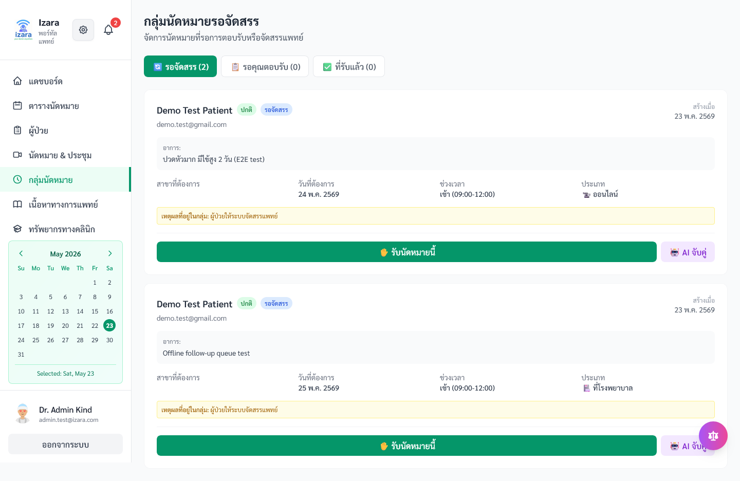
80. Appointment Pool (Admin)
กลุ่ม B4. Appointment Pool และคิว | แพทย์/ผู้ดูแล | วัตถุประสงค์: เลือกแพทย์
ลำดับ | ขั้นตอน (ละเอียด) | ตรวจสอบ
1 | เปิด Pool | นัดรอจัดสรร
2 | ตรวจหน้าจอขั้นที่ 1: นัดรอจัดสรร | ตรวจ API/UI
3 | ตรวจ Network: HTTP 2xx, ไม่มี toast แดง, session/JWT ยังใช้ได้ | ตรวจ API/UI
4 | บันทึก appointmentId / meetingId จาก URL หรือ DevTools หากต้องส่งต่อ IT | นัดรอจัดสรร
ผลลัพธ์: นัดรอจัดสรร
วัตถุประสงค์: เลือกแพทย์
ตรวจ: HTTP 2xx, JWT/session, ไม่มี toast error
อ้างอิง: Processes/Pages/Doctor-Portal/20_Appointment_Pool_Management.md
ภาพ UI test: docs/screenshots/group-D/D15-admin-pool.png
ข้อควรระวัง: ตัวเลขคิวต้องซิงค์ระหว่าง Admin และ Doctor (Socket.IO)
Notes:
สไลด์ 80: Appointment Pool (Admin) | กลุ่ม B4. Appointment Pool และคิว
เลือกแพทย์
ขั้นตอนละเอียด:
1. เปิด Pool
2. ตรวจหน้าจอขั้นที่ 1: นัดรอจัดสรร
3. ตรวจ Network: HTTP 2xx, ไม่มี toast แดง, session/JWT ยังใช้ได้
4. บันทึก appointmentId / meetingId จาก URL หรือ DevTools หากต้องส่งต่อ IT
ผลลัพธ์: นัดรอจัดสรร
อ้างอิง Processes/Pages/Doctor-Portal/20_Appointment_Pool_Management.md
Word: TH Sarabun New 16 pt (ตาราง+สารบัญ) | สไลด์: FC Iconic

Slide 96
81. จัดสรรแพทย์แล้ว
กลุ่ม B4. Appointment Pool และคิว | แพทย์/ผู้ดูแล | วัตถุประสงค์: แพทย์ได้แจ้งเตือน
ลำดับ | ขั้นตอน (ละเอียด) | ตรวจสอบ
1 | เลือกแพทย์ | แพทย์ที่มอบหมาย
2 | ตรวจหน้าจอขั้นที่ 1: แพทย์ที่มอบหมาย | ตรวจ API/UI
3 | กด Assign | แพทย์ที่มอบหมาย
4 | ตรวจหน้าจอขั้นที่ 2: แพทย์ที่มอบหมาย | ตรวจ API/UI
5 | ตรวจ Network: HTTP 2xx, ไม่มี toast แดง, session/JWT ยังใช้ได้ | ตรวจ API/UI
6 | บันทึก appointmentId / meetingId จาก URL หรือ DevTools หากต้องส่งต่อ IT | แพทย์ที่มอบหมาย
ผลลัพธ์: แพทย์ที่มอบหมาย
วัตถุประสงค์: แพทย์ได้แจ้งเตือน
ตรวจ: HTTP 2xx, JWT/session, ไม่มี toast error
อ้างอิง: Processes/Pages/Doctor-Portal/20_Appointment_Pool_Management.md
ภาพ UI test: docs/screenshots/group-D/D15b-admin-assigned-doctor.png
ข้อควรระวัง: ตัวเลขคิวต้องซิงค์ระหว่าง Admin และ Doctor (Socket.IO)
Notes:
สไลด์ 81: จัดสรรแพทย์แล้ว | กลุ่ม B4. Appointment Pool และคิว
แพทย์ได้แจ้งเตือน
ขั้นตอนละเอียด:
1. เลือกแพทย์
2. ตรวจหน้าจอขั้นที่ 1: แพทย์ที่มอบหมาย
3. กด Assign
4. ตรวจหน้าจอขั้นที่ 2: แพทย์ที่มอบหมาย
5. ตรวจ Network: HTTP 2xx, ไม่มี toast แดง, session/JWT ยังใช้ได้
6. บันทึก appointmentId / meetingId จาก URL หรือ DevTools หากต้องส่งต่อ IT
ผลลัพธ์: แพทย์ที่มอบหมาย
อ้างอิง Processes/Pages/Doctor-Portal/20_Appointment_Pool_Management.md
Word: TH Sarabun New 16 pt (ตาราง+สารบัญ) | สไลด์: FC Iconic

Slide 97
82. Pool หลังจัดสรร
กลุ่ม B4. Appointment Pool และคิว | แพทย์/ผู้ดูแล | วัตถุประสงค์: ติดตาม
ลำดับ | ขั้นตอน (ละเอียด) | ตรวจสอบ
1 | รีเฟรช Pool | สถานะอัปเดต
2 | ตรวจหน้าจอขั้นที่ 1: สถานะอัปเดต | ตรวจ API/UI
3 | ตรวจ Network: HTTP 2xx, ไม่มี toast แดง, session/JWT ยังใช้ได้ | ตรวจ API/UI
4 | บันทึก appointmentId / meetingId จาก URL หรือ DevTools หากต้องส่งต่อ IT | สถานะอัปเดต
ผลลัพธ์: สถานะอัปเดต
วัตถุประสงค์: ติดตาม
ตรวจ: HTTP 2xx, JWT/session, ไม่มี toast error
อ้างอิง: Processes/Pages/Doctor-Portal/20_Appointment_Pool_Management.md
ภาพ UI test: docs/screenshots/group-D/D16-pool-after-assignment.png
ข้อควรระวัง: ตัวเลขคิวต้องซิงค์ระหว่าง Admin และ Doctor (Socket.IO)
Notes:
สไลด์ 82: Pool หลังจัดสรร | กลุ่ม B4. Appointment Pool และคิว
ติดตาม
ขั้นตอนละเอียด:
1. รีเฟรช Pool
2. ตรวจหน้าจอขั้นที่ 1: สถานะอัปเดต
3. ตรวจ Network: HTTP 2xx, ไม่มี toast แดง, session/JWT ยังใช้ได้
4. บันทึก appointmentId / meetingId จาก URL หรือ DevTools หากต้องส่งต่อ IT
ผลลัพธ์: สถานะอัปเดต
อ้างอิง Processes/Pages/Doctor-Portal/20_Appointment_Pool_Management.md
Word: TH Sarabun New 16 pt (ตาราง+สารบัญ) | สไลด์: FC Iconic

Slide 98
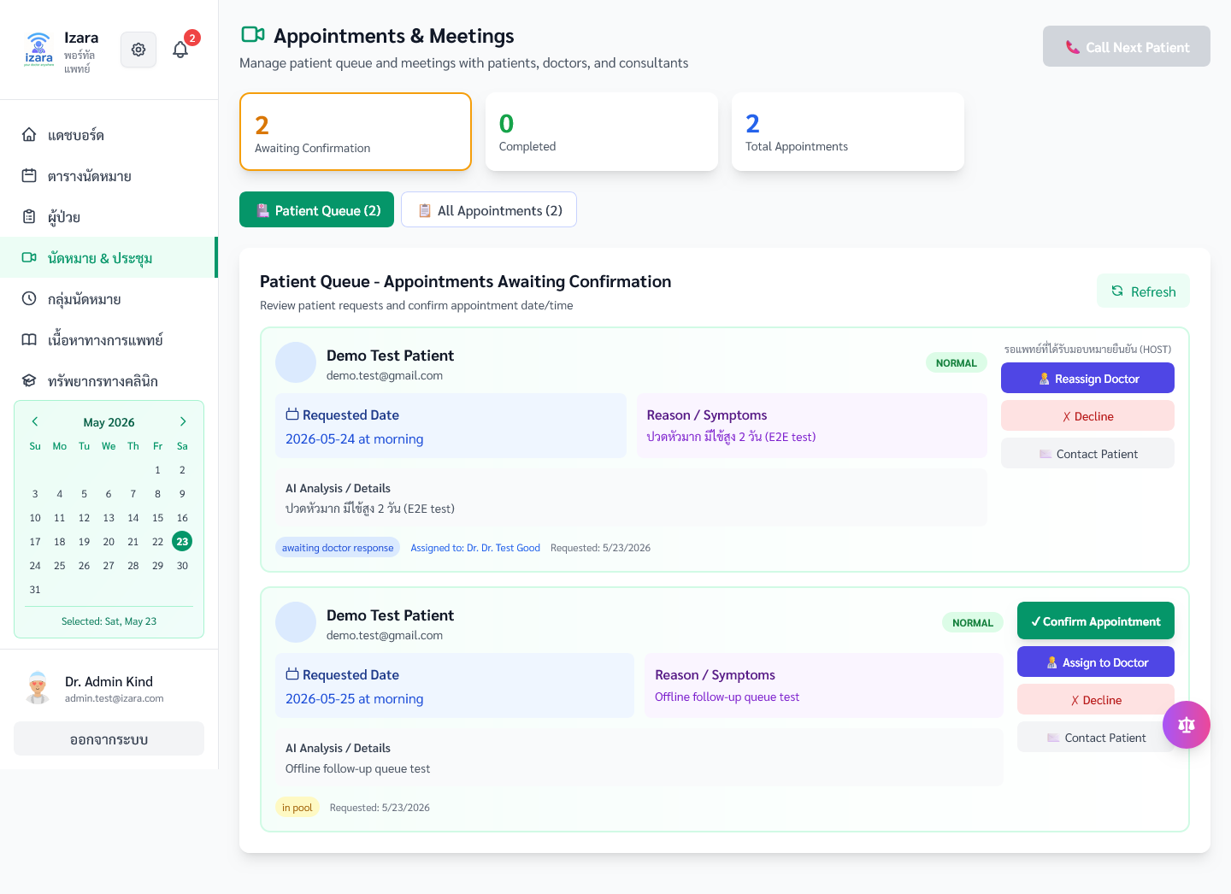
83. ซิงค์คิว Admin
กลุ่ม B4. Appointment Pool และคิว | แพทย์/ผู้ดูแล | วัตถุประสงค์: data sync
ลำดับ | ขั้นตอน (ละเอียด) | ตรวจสอบ
1 | ตรวจตัวเลข | ตรวจ API/UI
2 | ตรวจหน้าจอขั้นที่ 1: ตรงกับแพทย์ | ตรวจ API/UI
3 | ตรวจ Network: HTTP 2xx, ไม่มี toast แดง, session/JWT ยังใช้ได้ | ตรวจ API/UI
4 | บันทึก appointmentId / meetingId จาก URL หรือ DevTools หากต้องส่งต่อ IT | ตรงกับแพทย์
ผลลัพธ์: ตรงกับแพทย์
วัตถุประสงค์: data sync
ตรวจ: HTTP 2xx, JWT/session, ไม่มี toast error
อ้างอิง: Processes/Pages/Doctor-Portal/20_Appointment_Pool_Management.md
ภาพ UI test: docs/screenshots/group-D/D16d-admin-queue-count-sync.png
ข้อควรระวัง: ตัวเลขคิวต้องซิงค์ระหว่าง Admin และ Doctor (Socket.IO)
Notes:
สไลด์ 83: ซิงค์คิว Admin | กลุ่ม B4. Appointment Pool และคิว
data sync
ขั้นตอนละเอียด:
1. ตรวจตัวเลข
2. ตรวจหน้าจอขั้นที่ 1: ตรงกับแพทย์
3. ตรวจ Network: HTTP 2xx, ไม่มี toast แดง, session/JWT ยังใช้ได้
4. บันทึก appointmentId / meetingId จาก URL หรือ DevTools หากต้องส่งต่อ IT
ผลลัพธ์: ตรงกับแพทย์
อ้างอิง Processes/Pages/Doctor-Portal/20_Appointment_Pool_Management.md
Word: TH Sarabun New 16 pt (ตาราง+สารบัญ) | สไลด์: FC Iconic

Slide 99
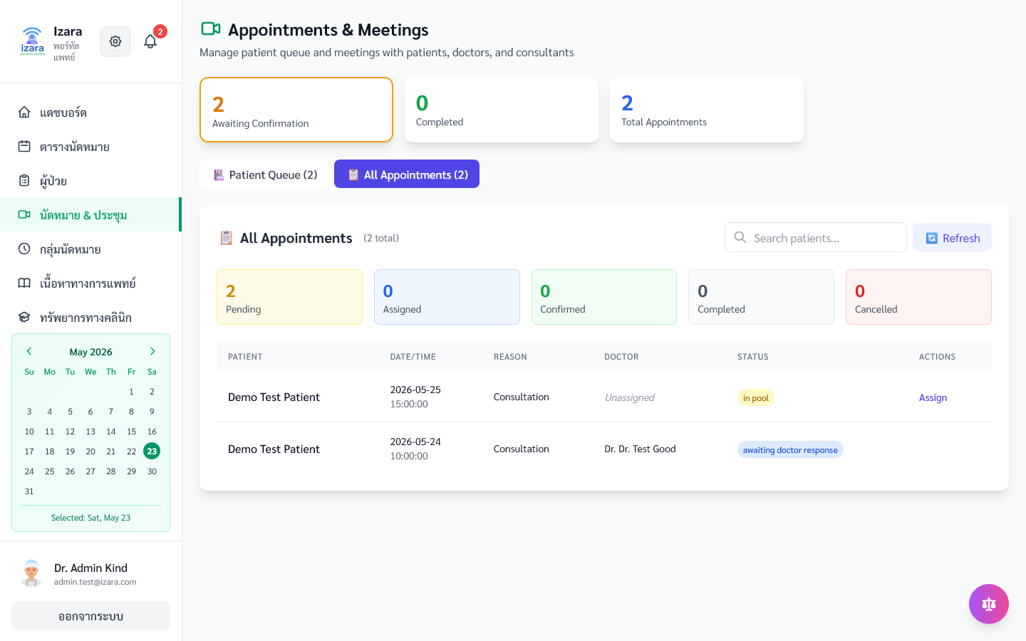
84. คิวหลังจัดสรร (Admin)
กลุ่ม B4. Appointment Pool และคิว | แพทย์/ผู้ดูแล | วัตถุประสงค์: พร้อมประชุม
ลำดับ | ขั้นตอน (ละเอียด) | ตรวจสอบ
1 | ดูคิว | ผู้ป่วยในคิวแพทย์
2 | ตรวจหน้าจอขั้นที่ 1: ผู้ป่วยในคิวแพทย์ | ตรวจ API/UI
3 | ตรวจ Network: HTTP 2xx, ไม่มี toast แดง, session/JWT ยังใช้ได้ | ตรวจ API/UI
4 | บันทึก appointmentId / meetingId จาก URL หรือ DevTools หากต้องส่งต่อ IT | ผู้ป่วยในคิวแพทย์
ผลลัพธ์: ผู้ป่วยในคิวแพทย์
วัตถุประสงค์: พร้อมประชุม
ตรวจ: HTTP 2xx, JWT/session, ไม่มี toast error
อ้างอิง: Processes/Pages/Doctor-Portal/20_Appointment_Pool_Management.md
ภาพ UI test: docs/screenshots/group-D/D17-admin-queue-post-assign.png
ข้อควรระวัง: ตัวเลขคิวต้องซิงค์ระหว่าง Admin และ Doctor (Socket.IO)
Notes:
สไลด์ 84: คิวหลังจัดสรร (Admin) | กลุ่ม B4. Appointment Pool และคิว
พร้อมประชุม
ขั้นตอนละเอียด:
1. ดูคิว
2. ตรวจหน้าจอขั้นที่ 1: ผู้ป่วยในคิวแพทย์
3. ตรวจ Network: HTTP 2xx, ไม่มี toast แดง, session/JWT ยังใช้ได้
4. บันทึก appointmentId / meetingId จาก URL หรือ DevTools หากต้องส่งต่อ IT
ผลลัพธ์: ผู้ป่วยในคิวแพทย์
อ้างอิง Processes/Pages/Doctor-Portal/20_Appointment_Pool_Management.md
Word: TH Sarabun New 16 pt (ตาราง+สารบัญ) | สไลด์: FC Iconic

Slide 100
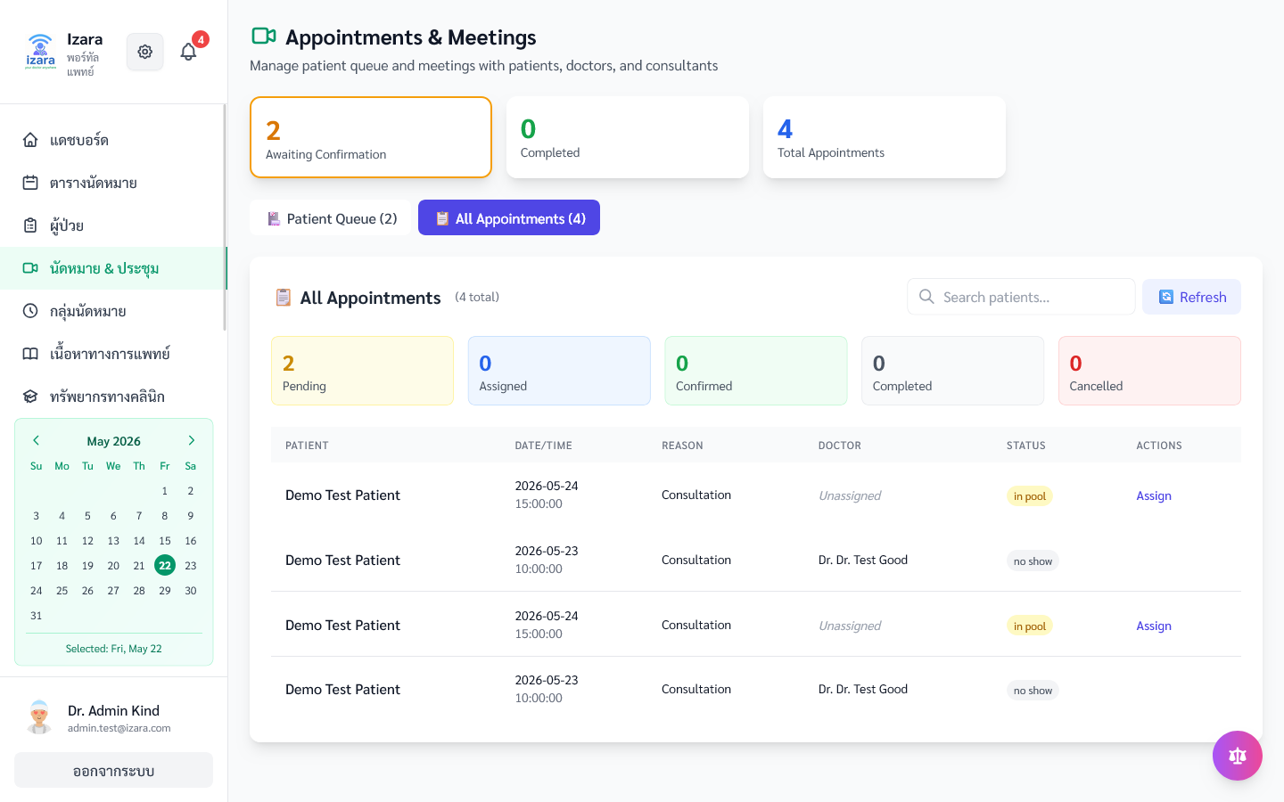
85. คิวองค์กร (E)
กลุ่ม B4. Appointment Pool และคิว | แพทย์/ผู้ดูแล | วัตถุประสงค์: มุมมองรวม
ลำดับ | ขั้นตอน (ละเอียด) | ตรวจสอบ
1 | Admin queue E23 | ทุกแพทย์
2 | ตรวจหน้าจอขั้นที่ 1: ทุกแพทย์ | ตรวจ API/UI
3 | ตรวจ Network: HTTP 2xx, ไม่มี toast แดง, session/JWT ยังใช้ได้ | ตรวจ API/UI
4 | บันทึก appointmentId / meetingId จาก URL หรือ DevTools หากต้องส่งต่อ IT | ทุกแพทย์
ผลลัพธ์: ทุกแพทย์
วัตถุประสงค์: มุมมองรวม
ตรวจ: HTTP 2xx, JWT/session, ไม่มี toast error
อ้างอิง: Processes/Pages/Doctor-Portal/20_Appointment_Pool_Management.md
ภาพ UI test: docs/screenshots/group-E/E23-admin-queue.png
ข้อควรระวัง: ตัวเลขคิวต้องซิงค์ระหว่าง Admin และ Doctor (Socket.IO)
Notes:
สไลด์ 85: คิวองค์กร (E) | กลุ่ม B4. Appointment Pool และคิว
มุมมองรวม
ขั้นตอนละเอียด:
1. Admin queue E23
2. ตรวจหน้าจอขั้นที่ 1: ทุกแพทย์
3. ตรวจ Network: HTTP 2xx, ไม่มี toast แดง, session/JWT ยังใช้ได้
4. บันทึก appointmentId / meetingId จาก URL หรือ DevTools หากต้องส่งต่อ IT
ผลลัพธ์: ทุกแพทย์
อ้างอิง Processes/Pages/Doctor-Portal/20_Appointment_Pool_Management.md
Word: TH Sarabun New 16 pt (ตาราง+สารบัญ) | สไลด์: FC Iconic

Slide 101
86. ตาราง Admin
กลุ่ม B4. Appointment Pool และคิว | แพทย์/ผู้ดูแล | วัตถุประสงค์: วางแผน
ลำดับ | ขั้นตอน (ละเอียด) | ตรวจสอบ
1 | Schedule admin | ตารางรวม
2 | ตรวจหน้าจอขั้นที่ 1: ตารางรวม | ตรวจ API/UI
3 | ตรวจ Network: HTTP 2xx, ไม่มี toast แดง, session/JWT ยังใช้ได้ | ตรวจ API/UI
4 | บันทึก appointmentId / meetingId จาก URL หรือ DevTools หากต้องส่งต่อ IT | ตารางรวม
ผลลัพธ์: ตารางรวม
วัตถุประสงค์: วางแผน
ตรวจ: HTTP 2xx, JWT/session, ไม่มี toast error
อ้างอิง: Processes/Pages/Doctor-Portal/20_Appointment_Pool_Management.md
ภาพ UI test: docs/screenshots/group-I/I08-admin-schedule.png
ข้อควรระวัง: ตัวเลขคิวต้องซิงค์ระหว่าง Admin และ Doctor (Socket.IO)
Notes:
สไลด์ 86: ตาราง Admin | กลุ่ม B4. Appointment Pool และคิว
วางแผน
ขั้นตอนละเอียด:
1. Schedule admin
2. ตรวจหน้าจอขั้นที่ 1: ตารางรวม
3. ตรวจ Network: HTTP 2xx, ไม่มี toast แดง, session/JWT ยังใช้ได้
4. บันทึก appointmentId / meetingId จาก URL หรือ DevTools หากต้องส่งต่อ IT
ผลลัพธ์: ตารางรวม
อ้างอิง Processes/Pages/Doctor-Portal/20_Appointment_Pool_Management.md
Word: TH Sarabun New 16 pt (ตาราง+สารบัญ) | สไลด์: FC Iconic

Slide 102
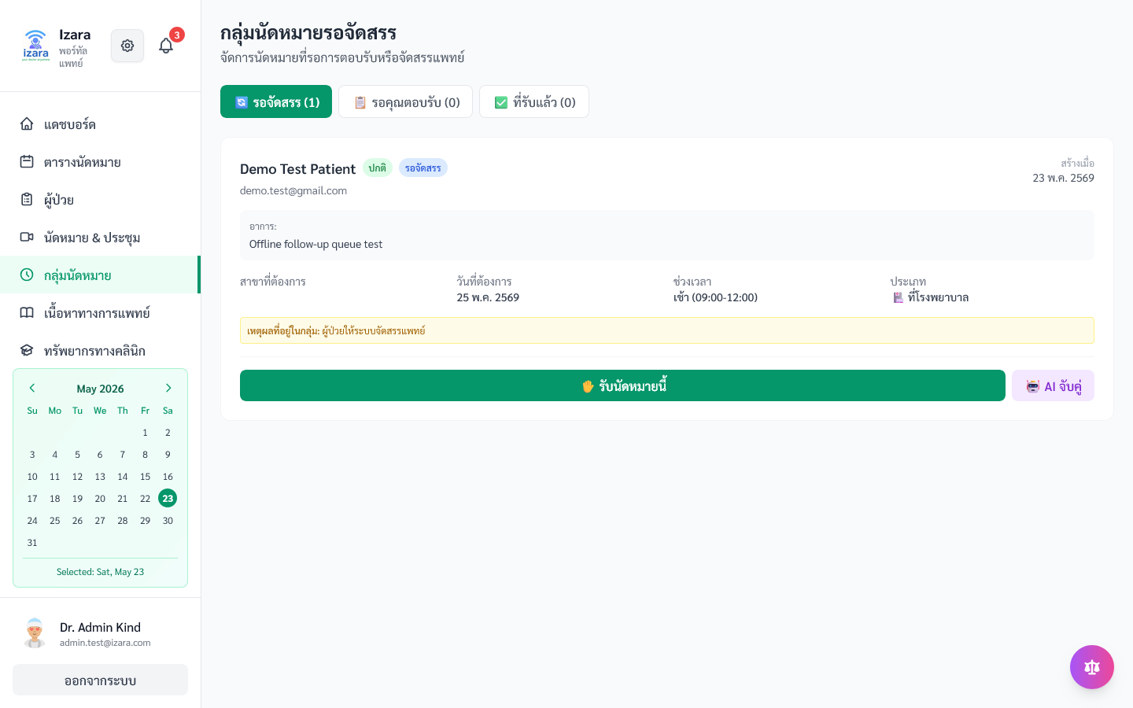
87. Pool Admin (I)
กลุ่ม B4. Appointment Pool และคิว | แพทย์/ผู้ดูแล | วัตถุประสงค์: จัดสรร
ลำดับ | ขั้นตอน (ละเอียด) | ตรวจสอบ
1 | I09 pool | นัดรอ
2 | ตรวจหน้าจอขั้นที่ 1: นัดรอ | ตรวจ API/UI
3 | ตรวจ Network: HTTP 2xx, ไม่มี toast แดง, session/JWT ยังใช้ได้ | ตรวจ API/UI
4 | บันทึก appointmentId / meetingId จาก URL หรือ DevTools หากต้องส่งต่อ IT | นัดรอ
ผลลัพธ์: นัดรอ
วัตถุประสงค์: จัดสรร
ตรวจ: HTTP 2xx, JWT/session, ไม่มี toast error
อ้างอิง: Processes/Pages/Doctor-Portal/20_Appointment_Pool_Management.md
ภาพ UI test: docs/screenshots/group-I/I09-admin-pool.png
ข้อควรระวัง: ตัวเลขคิวต้องซิงค์ระหว่าง Admin และ Doctor (Socket.IO)
Notes:
สไลด์ 87: Pool Admin (I) | กลุ่ม B4. Appointment Pool และคิว
จัดสรร
ขั้นตอนละเอียด:
1. I09 pool
2. ตรวจหน้าจอขั้นที่ 1: นัดรอ
3. ตรวจ Network: HTTP 2xx, ไม่มี toast แดง, session/JWT ยังใช้ได้
4. บันทึก appointmentId / meetingId จาก URL หรือ DevTools หากต้องส่งต่อ IT
ผลลัพธ์: นัดรอ
อ้างอิง Processes/Pages/Doctor-Portal/20_Appointment_Pool_Management.md
Word: TH Sarabun New 16 pt (ตาราง+สารบัญ) | สไลด์: FC Iconic

Slide 103
หมวด: B5. เนื้อหาและทรัพยากร (Admin)
หมวด «B5. เนื้อหาและทรัพยากร (Admin)» สำหรับแพทย์หรือผู้ดูแล ตามสิทธิ์ JWT
1. ล็อกอินด้วยบทบาทที่ถูกต้อง (Doctor / Admin)
2. เปิดเมนูตามหมวดและตรวจ KPI/คิว
3. ดำเนินการคลินิกหรือการจัดการตามภาพ
4. ตรวจสอบ realtime sync และสถานะนัด
5. ยืนยันผลลัพธ์กับ Processes/Pages
Notes:
Admin เท่านั้นที่จัดสรร Pool ให้แพทย์ แพทย์ยืนยันนัด — ไม่ใช่ Admin อ้างอิง Processes/Pages/Doctor-Portal/

Slide 104
88. เนื้อหา Admin
กลุ่ม B5. เนื้อหาและทรัพยากร (Admin) | แพทย์/ผู้ดูแล | วัตถุประสงค์: เผยแพร่
ลำดับ | ขั้นตอน (ละเอียด) | ตรวจสอบ
1 | อนุมัติบทความ | รายการรอ
2 | ตรวจหน้าจอขั้นที่ 1: รายการรอ | ตรวจ API/UI
3 | ตรวจ Network: HTTP 2xx, ไม่มี toast แดง, session/JWT ยังใช้ได้ | ตรวจ API/UI
4 | บันทึก appointmentId / meetingId จาก URL หรือ DevTools หากต้องส่งต่อ IT | รายการรอ
ผลลัพธ์: รายการรอ
วัตถุประสงค์: เผยแพร่
ตรวจ: HTTP 2xx, JWT/session, ไม่มี toast error
อ้างอิง: Processes/Pages/Doctor-Portal/
ภาพ UI test: docs/screenshots/group-H/H13-admin-content.png
ข้อควรระวัง: Admin เท่านั้นที่จัดสรร Pool ให้แพทย์
ข้อควรระวัง: แพทย์ยืนยันนัด — ไม่ใช่ Admin
Notes:
สไลด์ 88: เนื้อหา Admin | กลุ่ม B5. เนื้อหาและทรัพยากร (Admin)
เผยแพร่
ขั้นตอนละเอียด:
1. อนุมัติบทความ
2. ตรวจหน้าจอขั้นที่ 1: รายการรอ
3. ตรวจ Network: HTTP 2xx, ไม่มี toast แดง, session/JWT ยังใช้ได้
4. บันทึก appointmentId / meetingId จาก URL หรือ DevTools หากต้องส่งต่อ IT
ผลลัพธ์: รายการรอ
อ้างอิง Processes/Pages/Doctor-Portal/
Word: TH Sarabun New 16 pt (ตาราง+สารบัญ) | สไลด์: FC Iconic

Slide 105
89. ทรัพยากร Admin
กลุ่ม B5. เนื้อหาและทรัพยากร (Admin) | แพทย์/ผู้ดูแล | วัตถุประสงค์: มาตรฐาน
ลำดับ | ขั้นตอน (ละเอียด) | ตรวจสอบ
1 | จัดการไฟล์ | ทรัพยากรองค์กร
2 | ตรวจหน้าจอขั้นที่ 1: ทรัพยากรองค์กร | ตรวจ API/UI
3 | ตรวจ Network: HTTP 2xx, ไม่มี toast แดง, session/JWT ยังใช้ได้ | ตรวจ API/UI
4 | บันทึก appointmentId / meetingId จาก URL หรือ DevTools หากต้องส่งต่อ IT | ทรัพยากรองค์กร
ผลลัพธ์: ทรัพยากรองค์กร
วัตถุประสงค์: มาตรฐาน
ตรวจ: HTTP 2xx, JWT/session, ไม่มี toast error
อ้างอิง: Processes/Pages/Doctor-Portal/
ภาพ UI test: docs/screenshots/group-H/H14-admin-resources.png
ข้อควรระวัง: Admin เท่านั้นที่จัดสรร Pool ให้แพทย์
ข้อควรระวัง: แพทย์ยืนยันนัด — ไม่ใช่ Admin
Notes:
สไลด์ 89: ทรัพยากร Admin | กลุ่ม B5. เนื้อหาและทรัพยากร (Admin)
มาตรฐาน
ขั้นตอนละเอียด:
1. จัดการไฟล์
2. ตรวจหน้าจอขั้นที่ 1: ทรัพยากรองค์กร
3. ตรวจ Network: HTTP 2xx, ไม่มี toast แดง, session/JWT ยังใช้ได้
4. บันทึก appointmentId / meetingId จาก URL หรือ DevTools หากต้องส่งต่อ IT
ผลลัพธ์: ทรัพยากรองค์กร
อ้างอิง Processes/Pages/Doctor-Portal/
Word: TH Sarabun New 16 pt (ตาราง+สารบัญ) | สไลด์: FC Iconic

Slide 106
หมวด: B6. เวิร์กโฟลว์ครบวงจร
WF ครบวงจรฝั่งแพทย์/แอดมิน
1. Pool assign → doctor confirm → meeting
2. Lobby admit → Jitsi → end → AI summary
3. Validate summary → EMR
Notes:
ใช้ข้อมูลหลัง cleanup E2E อ้างอิง Processes/FULL_WORKFLOW_CONTRACT.md

Slide 107

90. จัดการ Pool — workflow
กลุ่ม B6. เวิร์กโฟลว์ครบวงจร | แพทย์/ผู้ดูแล | วัตถุประสงค์: lifecycle นัด
ลำดับ | ขั้นตอน (ละเอียด) | ตรวจสอบ
1 | WF10 | หน้าจัดการ Pool
2 | ตรวจหน้าจอขั้นที่ 1: หน้าจัดการ Pool | ตรวจ API/UI
3 | ตรวจ Network: HTTP 2xx, ไม่มี toast แดง, session/JWT ยังใช้ได้ | ตรวจ API/UI
4 | บันทึก appointmentId / meetingId จาก URL หรือ DevTools หากต้องส่งต่อ IT | หน้าจัดการ Pool
ผลลัพธ์: หน้าจัดการ Pool
วัตถุประสงค์: lifecycle นัด
ตรวจ: HTTP 2xx, JWT/session, ไม่มี toast error
อ้างอิง: Processes/FULL_WORKFLOW_CONTRACT.md
ภาพ UI test: docs/screenshots/workflows/appointment-lifecycle/WF10-appointment-management-pool.png
ข้อควรระวัง: ใช้ข้อมูลหลัง cleanup E2E
Notes:
สไลด์ 90: จัดการ Pool — workflow | กลุ่ม B6. เวิร์กโฟลว์ครบวงจร
lifecycle นัด
ขั้นตอนละเอียด:
1. WF10
2. ตรวจหน้าจอขั้นที่ 1: หน้าจัดการ Pool
3. ตรวจ Network: HTTP 2xx, ไม่มี toast แดง, session/JWT ยังใช้ได้
4. บันทึก appointmentId / meetingId จาก URL หรือ DevTools หากต้องส่งต่อ IT
ผลลัพธ์: หน้าจัดการ Pool
อ้างอิง Processes/FULL_WORKFLOW_CONTRACT.md
Word: TH Sarabun New 16 pt (ตาราง+สารบัญ) | สไลด์: FC Iconic

Slide 108

91. นัดยืนยัน — workflow
กลุ่ม B6. เวิร์กโฟลว์ครบวงจร | แพทย์/ผู้ดูแล | วัตถุประสงค์: พร้อมประชุม
ลำดับ | ขั้นตอน (ละเอียด) | ตรวจสอบ
1 | WF11 | confirmed
2 | ตรวจหน้าจอขั้นที่ 1: confirmed | ตรวจ API/UI
3 | ตรวจ Network: HTTP 2xx, ไม่มี toast แดง, session/JWT ยังใช้ได้ | ตรวจ API/UI
4 | บันทึก appointmentId / meetingId จาก URL หรือ DevTools หากต้องส่งต่อ IT | confirmed
ผลลัพธ์: confirmed
วัตถุประสงค์: พร้อมประชุม
ตรวจ: HTTP 2xx, JWT/session, ไม่มี toast error
อ้างอิง: Processes/FULL_WORKFLOW_CONTRACT.md
ภาพ UI test: docs/screenshots/workflows/appointment-lifecycle/WF11-appointment-confirmed.png
ข้อควรระวัง: ใช้ข้อมูลหลัง cleanup E2E
Notes:
สไลด์ 91: นัดยืนยัน — workflow | กลุ่ม B6. เวิร์กโฟลว์ครบวงจร
พร้อมประชุม
ขั้นตอนละเอียด:
1. WF11
2. ตรวจหน้าจอขั้นที่ 1: confirmed
3. ตรวจ Network: HTTP 2xx, ไม่มี toast แดง, session/JWT ยังใช้ได้
4. บันทึก appointmentId / meetingId จาก URL หรือ DevTools หากต้องส่งต่อ IT
ผลลัพธ์: confirmed
อ้างอิง Processes/FULL_WORKFLOW_CONTRACT.md
Word: TH Sarabun New 16 pt (ตาราง+สารบัญ) | สไลด์: FC Iconic

Slide 109
92. คิว Health Meeting
กลุ่ม B6. เวิร์กโฟลว์ครบวงจร | แพทย์/ผู้ดูแล | วัตถุประสงค์: เริ่มวิดีโอ
ลำดับ | ขั้นตอน (ละเอียด) | ตรวจสอบ
1 | WF12 | คิวประชุม
2 | ตรวจหน้าจอขั้นที่ 1: คิวประชุม | ตรวจ API/UI
3 | ตรวจ Network: HTTP 2xx, ไม่มี toast แดง, session/JWT ยังใช้ได้ | ตรวจ API/UI
4 | บันทึก appointmentId / meetingId จาก URL หรือ DevTools หากต้องส่งต่อ IT | คิวประชุม
ผลลัพธ์: คิวประชุม
วัตถุประสงค์: เริ่มวิดีโอ
ตรวจ: HTTP 2xx, JWT/session, ไม่มี toast error
อ้างอิง: Processes/FULL_WORKFLOW_CONTRACT.md
ภาพ UI test: docs/screenshots/workflows/appointment-lifecycle/WF12-health-meeting-queue.png
ข้อควรระวัง: ใช้ข้อมูลหลัง cleanup E2E
Notes:
สไลด์ 92: คิว Health Meeting | กลุ่ม B6. เวิร์กโฟลว์ครบวงจร
เริ่มวิดีโอ
ขั้นตอนละเอียด:
1. WF12
2. ตรวจหน้าจอขั้นที่ 1: คิวประชุม
3. ตรวจ Network: HTTP 2xx, ไม่มี toast แดง, session/JWT ยังใช้ได้
4. บันทึก appointmentId / meetingId จาก URL หรือ DevTools หากต้องส่งต่อ IT
ผลลัพธ์: คิวประชุม
อ้างอิง Processes/FULL_WORKFLOW_CONTRACT.md
Word: TH Sarabun New 16 pt (ตาราง+สารบัญ) | สไลด์: FC Iconic

Slide 110

93. แดชบอร์ดหลังล็อกอิน (WF)
กลุ่ม B6. เวิร์กโฟลว์ครบวงจร | แพทย์/ผู้ดูแล | วัตถุประสงค์: เริ่มงาน
ลำดับ | ขั้นตอน (ละเอียด) | ตรวจสอบ
1 | WF09 | เข้าสู่ระบบสำเร็จ
2 | ตรวจหน้าจอขั้นที่ 1: เข้าสู่ระบบสำเร็จ | ตรวจ API/UI
3 | ตรวจ Network: HTTP 2xx, ไม่มี toast แดง, session/JWT ยังใช้ได้ | ตรวจ API/UI
4 | บันทึก appointmentId / meetingId จาก URL หรือ DevTools หากต้องส่งต่อ IT | เข้าสู่ระบบสำเร็จ
ผลลัพธ์: เข้าสู่ระบบสำเร็จ
วัตถุประสงค์: เริ่มงาน
ตรวจ: HTTP 2xx, JWT/session, ไม่มี toast error
อ้างอิง: Processes/FULL_WORKFLOW_CONTRACT.md
ภาพ UI test: docs/screenshots/workflows/auth-login/WF09-doctor-dashboard.png
ข้อควรระวัง: ใช้ข้อมูลหลัง cleanup E2E
Notes:
สไลด์ 93: แดชบอร์ดหลังล็อกอิน (WF) | กลุ่ม B6. เวิร์กโฟลว์ครบวงจร
เริ่มงาน
ขั้นตอนละเอียด:
1. WF09
2. ตรวจหน้าจอขั้นที่ 1: เข้าสู่ระบบสำเร็จ
3. ตรวจ Network: HTTP 2xx, ไม่มี toast แดง, session/JWT ยังใช้ได้
4. บันทึก appointmentId / meetingId จาก URL หรือ DevTools หากต้องส่งต่อ IT
ผลลัพธ์: เข้าสู่ระบบสำเร็จ
อ้างอิง Processes/FULL_WORKFLOW_CONTRACT.md
Word: TH Sarabun New 16 pt (ตาราง+สารบัญ) | สไลด์: FC Iconic

Slide 111
สรุปและ Q&A
ครบ 93 ขั้นตอนพร้อมภาพ UI tests
TH Sarabun New 16 pt (Word) / FC Iconic (สไลด์)
อ้างอิง Processes/Pages และ GATE0
Notes:
ขอบคุณ — เปิด Q&A

